Slide 1

🌳
الإدارة الصفية التطبيقية
مواقف صفية
من ردّة الفعل… إلى التصرّف الواعي
إعداد وتقديم: أ. محمد زيتون
Notes:
رحّب بالحضور بأسمائهم إن أمكن. لا تبدأ بالتعريف بنفسك مباشرة؛ اترك الشريحة ثوانيَ حتى يهدأ الجميع، ثم قل: «كلّنا مرّ بموقف صفي خرجنا منه نقول: ليتني تصرّفت بطريقة أخرى… هذه الدورة عن تلك اللحظة».

Slide 2

مقدّم الدورة
أ. محمد زيتون
مشرف تربوي — الابتكار والذكاء الاصطناعي وSTEAM · مدارس الأرقم
Microsoft
١٠+
٣٣
مدرب معتمد
كتب مؤلفة ومعتمدة
عامًا في الميدان التعليمي
محاضر على منصات رواق وأعناب ونون · عضو مجمع اللغة العربية
البداية · ٢
🌳 جذور · مواقف صفية
Notes:
عرّف بنفسك في أقل من دقيقة. الأهم: «أنا زميل مرّ بكل موقف ستسمعونه اليوم، ولست محاضرًا يتكلم من الكتب».

Slide 3
عن الدورة
لمن هذه الدورة؟ وماذا ستأخذ منها؟
🎯
🧰
👩‍🏫
كيف نتعلم؟
ماذا ستأخذ؟
لمن؟
مواقف حقيقية، وتصويت، ونقاش مجموعات، ثم الحل العملي خطوة بخطوة
جُملًا حرفية تقولها غدًا، وخطوات واضحة لكل موقف، لا نظريات عامة
المعلمون والمعلمات في كل المراحل، وقادة المدارس، والمشرفون التربويون
البداية · ٣
🌳 جذور · مواقف صفية
Notes:
اسأل: «من منكم حضر دورة في إدارة الصف وخرج منها بكلام جميل لم يستطع تطبيقه؟» — ستُرفع أيدٍ كثيرة. قل: «اليوم مختلف: كل موقف سنخرج منه بالجملة التي تقولها، والخطوة التي تفعلها».

Slide 4
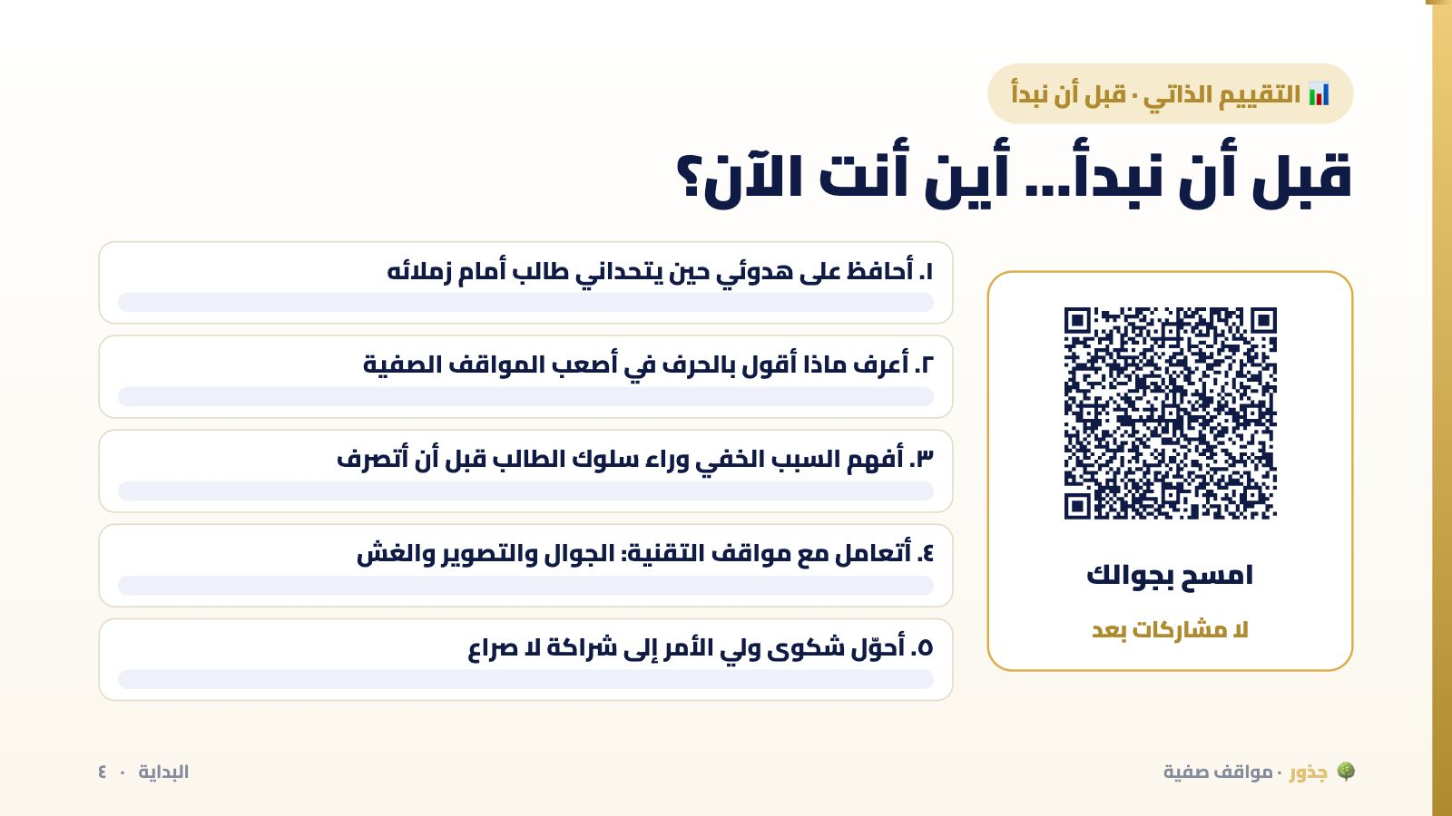
Notes:
اطلب من الجميع مسح الباركود وتقييم أنفسهم بصدق (دقيقتان). النتيجة الجماعية تظهر هنا مباشرة، وسنقارنها بتقييم نهاية الدورة. التقييم سري لا يحمل اسمًا.
💡 هذه الأداة تفاعلية بالكامل في منصة جذور، فاعرضها من المنصة إن أمكن.

Slide 5
المحطة ١
١
قبل أن تدخل الفصل
النية والدعاء… الإدارة الصفية تبدأ من القلب
قبل أن تدخل الفصل · ٥
🌳 جذور · مواقف صفية
Notes:
هذه المحطة ليست وعظًا منفصلًا عن الدورة؛ هي أساسها. المعلم الذي يرى طالبه أمانة يدعو له، يتعامل معه بطريقة مختلفة تمامًا عن المعلم الذي يراه «مشكلة».

Slide 6
قبل أن تُصلح سلوك طالب… أصلِح نيّتك
إنما الأعمال بالنيات، وإنما لكل امرئ ما نوى
متفق عليه
قبل أن تدخل الفصل · ٦
🌳 جذور · مواقف صفية
Notes:
اقرأ الحديث بهدوء، ثم اسأل: «بماذا نويت حين خرجت من بيتك صباح اليوم إلى المدرسة؟». دع السؤال معلّقًا ثواني.

Slide 7
أنت لست موظفًا يؤدي ست حصص
إن الله وملائكته وأهل السماوات والأرض، حتى النملة في جحرها وحتى الحوت، ليصلّون على معلّم الناس الخير
رواه الترمذي، وصحّحه الألباني
قبل أن تدخل الفصل · ٧
🌳 جذور · مواقف صفية
Notes:
علّق: «حين يضايقك طالب في الحصة الأخيرة وأنت متعب… تذكّر أن الحوت في البحر يدعو لك الآن». هذه الجملة تغيّر المزاج في القاعة.

Slide 8
تطبيق عملي
ثلاث نيّات تجدّدها كل صباح عند باب الفصل
⏳
🌱
🤲
أصبر محتسبًا
أربّي قبل أن أعلّم
أعلّم لوجه الله
صبري على أصعب طالب عندي عبادة أُؤجر عليها، لا خسارة أتحمّلها
الطالب الذي يخطئ أمامي فرصة تربية، لا خصم أهزمه
لا لإرضاء مدير ولا لتقييم أداء؛ فيبقى عطائي ثابتًا في كل الظروف
قبل أن تدخل الفصل · ٨
🌳 جذور · مواقف صفية
Notes:
اقترح عليهم عادة بسيطة: قبل أن تفتح باب الفصل، توقف ثلاث ثوانٍ وجدّد نية واحدة من الثلاث.

Slide 9
الدعاء للطالب أمامه
ضمّني رسول الله ﷺ إلى صدره وقال: «اللهم علّمه الكتاب»
رواه البخاري — عن ابن عباس رضي الله عنهما
قبل أن تدخل الفصل · ٩
🌳 جذور · مواقف صفية
Notes:
ابن عباس كان صبيًا صغيرًا. لاحظ: ضمّه (قرب جسدي آمن)، ثم دعا له بصوت يسمعه. فصار ابن عباس «ترجمان القرآن». دعوة واحدة سمعها صبي… صنعت عالمًا.

Slide 10
الدعاء أمامهم
جُمل دعاء يسمعها الطالب… فتبقى معه سنوات
« فتح الله عليك، هذه إجابة عالم صغير »
عند الإجابة الصحيحة
« بارك الله في محاولتك، سيفتح الله عليك قريبًا »
لطالب متعثر حاول
« أسأل الله أن يجعلك من المتميزين، وأنا أثق بك »
بعد تصحيح خطأ
⚠️ انتبه لنبرة الصوت: «الله يهديك» بنبرة غاضبة تتحول من دعاء إلى إهانة
قبل أن تدخل الفصل · ١٠
🌳 جذور · مواقف صفية
Notes:
اطلب من كل متدرب أن يقول إحدى الجمل لزميله بجانبه بصوت مسموع. سيضحكون قليلًا ثم يشعرون بأثرها فعلًا.

Slide 11
الدعاء لهم من خلفهم
ما من عبد مسلم يدعو لأخيه بظهر الغيب إلا قال الملَك: ولك بمثل
رواه مسلم
قبل أن تدخل الفصل · ١١
🌳 جذور · مواقف صفية
Notes:
علّق: «حين تدعو لطلابك بالصلاح والتوفيق في غيابهم… يقول الملَك: ولك بمثل. فدعاؤك لأبناء الناس يعود دعاءً لأبنائك أنت».

Slide 12
نشاط فردي — دقيقتان
«وِرد المعلم»
اكتب الآن أسماء ثلاثة طلاب هم الأصعب عليك هذا العام
١
2:00
ادعُ لكل واحد منهم باسمه كل يوم لمدة أسبوع
٢
٢ دقائق
راقب بصدق: من الذي تغيّر أولًا… هم أم أنت؟
٣
قبل أن تدخل الفصل · ١٢
🌳 جذور · مواقف صفية
Notes:
أعطهم دقيقتين كاملتين بصمت. ثم قل: «ستلاحظون خلال أيام أنكم أنتم من تغيّر أولًا: صبركم، نظرتكم، نبرة صوتكم معهم… وهذا هو نصف حل المشكلة».

Slide 13
قال تعالى
﴿ فَبِمَا رَحْمَةٍ مِّنَ اللَّهِ لِنتَ لَهُمْ ۖ وَلَوْ كُنتَ فَظًّا غَلِيظَ الْقَلْبِ لَانفَضُّوا مِنْ حَوْلِكَ ﴾
آل عمران: ١٥٩
قبل أن تدخل الفصل · ١٣
🌳 جذور · مواقف صفية
Notes:
الآية قاعدة إدارة صفية كاملة: الغلظة لا تصنع انضباطًا، بل تصنع انفضاضًا؛ قد يبقى الطلاب في مقاعدهم، لكن قلوبهم تنفضّ عنك.

Slide 14
النبي ﷺ معلّمًا — موقف صفي حقيقي
صحابي يتكلم أثناء الصلاة
تكلّم معاوية بن الحكم رضي الله عنه في الصلاة جاهلًا بالحكم، فرمقه الناس بأبصارهم وضربوا بأيديهم على أفخاذهم يُسكتونه.
كيف تصرّف ﷺ؟
انتظر حتى انتهت الصلاة، ولم يقطعها ليعالج الخطأ
١
لم يوبّخه أمام الناس
«فبأبي هو وأمي، ما رأيت معلّمًا قبله ولا بعده أحسن تعليمًا منه؛ فوالله ما كهرني ولا ضربني ولا شتمني»
٢
علّمه القاعدة في جملة واحدة واضحة
٣
رواه مسلم
قبل أن تدخل الفصل · ١٤
🌳 جذور · مواقف صفية
Notes:
اربط بالفصل: كم مرة أوقفنا الدرس كله لنعالج خطأ طالب أمام الجميع؟ النبي ﷺ أجّل التصحيح إلى اللحظة المناسبة، ثم قال القاعدة: «إن هذه الصلاة لا يصلح فيها شيء من كلام الناس…». لا توبيخ، لا محاضرة… جملة واحدة.

Slide 15
النبي ﷺ معلّمًا — موقف صفي حقيقي
أعرابي يبول في المسجد
قام الصحابة إلى الأعرابي ليزجروه، فأوقفهم النبي ﷺ حتى أتمّ، ثم أمر بماء فصُبّ على المكان.
كيف تصرّف ﷺ؟
أوقف التصعيد أولًا، فزجر الصحابة كان سيصنع ضررًا أكبر
١
عالج الأثر بهدوء
«دعوه… فإنما بُعثتم ميسّرين ولم تُبعثوا معسّرين»
٢
ثم علّم الأعرابي برفق
٣
رواه البخاري
قبل أن تدخل الفصل · ١٥
🌳 جذور · مواقف صفية
Notes:
السؤال للقاعة: «ماذا لو قام الصحابة وطاردوا الرجل؟» — لانتشرت النجاسة في المسجد كله، ولخرج الرجل كارهًا للإسلام. الدرس: ردّة فعلك قد تصنع مشكلة أكبر من الخطأ نفسه.

Slide 16
هذه الدورة كلها في حديث واحد
إن الله لم يبعثني معنِّتًا ولا متعنِّتًا، ولكن بعثني معلِّمًا ميسِّرًا
رواه مسلم
قبل أن تدخل الفصل · ١٦
🌳 جذور · مواقف صفية
Notes:
اختم المحطة: «هذا هو هدفنا: أن نخرج من هنا معلمين ميسّرين، لا متعنّتين. والآن ننتقل من القلب… إلى الأدوات».

Slide 17
المحطة ٢
٢
لماذا نحن هنا؟
المعلم هو الفرق
لماذا نحن هنا؟ · ١٧
🌳 جذور · مواقف صفية
Notes:
انتقال سريع إلى الجزء التفاعلي الأول.

Slide 18
نشاط افتتاحي — مجموعات
أكمل القصة بالكلمات المناسبة
الكلام
الحل: تظاهر رجلٌ بالمرض في الطريق، فرأى رجلًا راكبًا على حصانه. فلما أصعده صاحب الحصان على ظهر الحصان ولّى به هاربًا، لكن صاحب الحصان قال له: أرجو ألّا تُخبر أحدًا بهذه الحيلة، حتى لا يرى أحد الناس مريضًا حقًّا وعاجزًا فيمتنع عن الجميل. فلما سمع هذا الكلام ردّ إليه الحصان معتذرًا.
معتذرًا
الحيلة
مريض
ظهر
تُخبر
راكبًا
الحصان
رجل
الطريق
تظاهر ________ بالمرض في ________ ، فرأى رجلًا ________ على ________ . فلما أصعده صاحب الحصان على ________ الحصان ولّى به هاربًا، لكن صاحب الحصان قال له: أرجو ألّا ________ أحدًا بهذه ________ ، حتى لا يرى أحد الناس ________ حقًّا وعاجزًا فيمتنع عن الجميل. فلما سمع هذا ________ ردّ إليه الحصان ________ .
لماذا نحن هنا؟ · ١٨
🌳 جذور · مواقف صفية
Notes:
أعطِ المجموعات ثلاث دقائق. اكشف الحل. ثم اسأل: «ما علاقة القصة بالفصل؟» الإجابة التي نريدها: صاحب الحصان لم يفكر في خسارته الآنية، بل في أثر الموقف على الآخرين. وكذلك المعلم: كل موقف يعالجه أمام ٣٠ طالبًا هو درس يتعلمه الجميع عن العدل والرحمة، وليس الطالب المخطئ وحده.

Slide 19
الدرس من القصة
الطلاب يتعلمون من ردّة فعلك…
أكثر مما يتعلمون من شرحك
لماذا نحن هنا؟ · ١٩
🌳 جذور · مواقف صفية
Notes:
جملة مفتاحية للدورة. اطلب منهم كتابتها.

Slide 20
سؤال للجميع
أيهما يؤثر أكثر في تحصيل الطالب؟
المدرسة الفعّالة
المدرسة الفعّالة
أ
أ
المعلم الفعّال
المعلم الفعّال
ب
✓
تأثيرهما متساوٍ
تأثيرهما متساوٍ
ج
ج
لماذا نحن هنا؟ · ٢٠
🌳 جذور · مواقف صفية
Notes:
اطلب رفع الأيدي لكل خيار وسجّل العدد تقريبًا. لا تكشف الإجابة؛ الشريحة التالية تكشفها بالأرقام.

Slide 21
ماذا تقول الأبحاث؟
طالب ترتيبه في المنتصف… أين يصبح بعد سنتين؟
٩٦
٦٣
٥٠
٣٧
٣
مدرسة ضعيفة ومعلم ضعيف
مدرسة فعّالة ومعلم ضعيف
نقطة البداية
مدرسة ضعيفة ومعلم فعّال
مدرسة فعّالة ومعلم فعّال
المحور الرأسي: ترتيب الطالب من ١٠٠ · المصدر: روبرت مارزانو، «ما الذي ينجح في المدارس» (2003)
لماذا نحن هنا؟ · ٢١
🌳 جذور · مواقف صفية
Notes:
اشرح الرقم ببساطة: طالب ترتيبه ٥٠ من كل ١٠٠ طالب. مع معلم ضعيف في مدرسة ضعيفة ينزل إلى المركز ٣. والمفاجأة: المعلم الفعّال في مدرسة ضعيفة يرفعه إلى ٦٣، أي أكثر من المدرسة الفعّالة مع معلم ضعيف (٣٧). ملاحظة للمدرب: في النسخة القديمة كُتب الرقم ٢٪ ونُسب لـ«وونغ»؛ والأصح أنه ترتيب مئيني من أبحاث مارزانو، ونقله عنه هاري وونغ.

Slide 22
الخلاصة
المعلم الفعّال يصنع الفرق…
حتى في المدرسة الضعيفة
لماذا نحن هنا؟ · ٢٢
🌳 جذور · مواقف صفية
Notes:
هذا يعني أن مسؤولية الفصل وسلطته في يد المعلم، لا الوكيل ولا المرشد. وهذا ما سنتدرب عليه.

Slide 23
خريطة الرحلة
محطات الدورة
المحطة ٣
🔄
المحطة ٢
🎯
المحطة ١
🤲
تصحيح المفاهيم
لماذا نحن هنا؟
قبل أن تدخل الفصل
المحطة ٦
📋
المحطة ٥
🧭
المحطة ٤
🧰
القواعد والإجراءات
أنماط القيادة الصفية
صندوق أدوات المعلم
المحطة ٩
🩺
المحطة ٨
📱
المحطة ٧
👨‍👩‍👦
عيادة المواقف
مواقف العصر الرقمي
الطالب والأسرة
لماذا نحن هنا؟ · ٢٣
🌳 جذور · مواقف صفية
Notes:
مرّ على المحطات بسرعة. نبّههم إلى أن كل موقف في الدورة سيسير بالترتيب نفسه: القصة، ثم التصويت، ثم السبب، ثم الحل خطوة بخطوة.

Slide 24
الجدول الزمني
يومان تدريبيان… عشر ساعات
اليوم الثاني
اليوم الأول
الجلسة
القواعد والإجراءات + ٤ مواقف
قبل أن تدخل الفصل + لماذا نحن هنا؟
الجلسة ١
الطالب والأسرة + ٣ مواقف
المفاهيم + صندوق أدوات المعلم
الجلسة ٢
العصر الرقمي (٧) + عيادة المواقف
أنماط القيادة + ٣ مواقف
الجلسة ٣
عشرون دقيقة + صلاة
عشرون دقيقة + صلاة
☕ الاستراحات
لماذا نحن هنا؟ · ٢٤
🌳 جذور · مواقف صفية
Notes:
الجدول مرن: يمكن تقسيم الدورة على أربع أمسيات بدل يومين. ولكل موقف قرابة ٢٥ دقيقة.

Slide 25
المحطة ٣
٣
تصحيح المفاهيم
سبع أفكار شائعة… تُفسد إدارة الفصل دون أن نشعر
تصحيح المفاهيم · ٢٥
🌳 جذور · مواقف صفية
Notes:
قل: «قبل الأدوات، نحتاج أن ننظف الطريق من أفكار نحملها منذ سنوات». اطلب من كل مجموعة ورقة يكتبون عليها «صح» أو «خطأ» لكل عبارة قبل كشفها.

Slide 26
صح أم خطأ؟ · ١ من ٧
✗ خطأ
❝
ضبط السلوك هو الهدف الأساسي لإدارة الفصل
الصحيح: ضبط السلوك وسيلة واحدة فقط. الهدف الحقيقي بيئة يتعلم فيها كل طالب بأمان واحترام.
تصحيح المفاهيم · ٢٦
🌳 جذور · مواقف صفية
Notes:
اقرأ العبارة، واطلب من المجموعات رفع بطاقة «صح» أو «خطأ». ثم اكشف الختم والتصحيح. اسأل: «من منكم سمع هذه العبارة في غرفة المعلمين؟»

Slide 27
صح أم خطأ؟ · ٢ من ٧
✗ خطأ
❝
أهتم بالطلاب الراغبين في التعلم… أما البقية فهم وشأنهم
الصحيح: هذا سلوك المعلم العاجز. نجاحك يُقاس بتقدم كل طلابك، والأقل انضباطًا أحوجهم إليك.
تصحيح المفاهيم · ٢٧
🌳 جذور · مواقف صفية
Notes:
اقرأ العبارة، واطلب من المجموعات رفع بطاقة «صح» أو «خطأ». ثم اكشف الختم والتصحيح. اسأل: «من منكم سمع هذه العبارة في غرفة المعلمين؟»

Slide 28
صح أم خطأ؟ · ٣ من ٧
✗ خطأ
❝
أشرح القواعد أول السنة… ولا حاجة لإعادتها
الصحيح: القواعد تُشرح وتُمارَس وتُراجَع ويُعاد تعليمها، تمامًا كأي درس. التكرار يصنع العادة.
تصحيح المفاهيم · ٢٨
🌳 جذور · مواقف صفية
Notes:
اقرأ العبارة، واطلب من المجموعات رفع بطاقة «صح» أو «خطأ». ثم اكشف الختم والتصحيح. اسأل: «من منكم سمع هذه العبارة في غرفة المعلمين؟»

Slide 29
صح أم خطأ؟ · ٤ من ٧
✗ خطأ
❝
لا داعي لإضاعة وقت الدرس في مشكلات الانضباط
الصحيح: لا تدريس فعّال بلا انضباط. الدقائق التي تستثمرها في الإدارة تعود عليك ساعات من التعلم.
تصحيح المفاهيم · ٢٩
🌳 جذور · مواقف صفية
Notes:
اقرأ العبارة، واطلب من المجموعات رفع بطاقة «صح» أو «خطأ». ثم اكشف الختم والتصحيح. اسأل: «من منكم سمع هذه العبارة في غرفة المعلمين؟»

Slide 30
صح أم خطأ؟ · ٥ من ٧
✗ خطأ
❝
إذا أظهرت حبي الشديد للطلاب سينضبط الفصل تلقائيًا
الصحيح: الحب وحده لا يكفي، والحزم وحده لا يكفي. الطالب يحتاج دفئًا في العلاقة وحزمًا في القاعدة معًا.
تصحيح المفاهيم · ٣٠
🌳 جذور · مواقف صفية
Notes:
اقرأ العبارة، واطلب من المجموعات رفع بطاقة «صح» أو «خطأ». ثم اكشف الختم والتصحيح. اسأل: «من منكم سمع هذه العبارة في غرفة المعلمين؟»

Slide 31
صح أم خطأ؟ · ٦ من ٧
✗ خطأ
❝
إدارة الصف موهبة فطرية… لا تُتعلَّم
الصحيح: إدارة الصف مهارات قابلة للتعلم والتدريب مثل أي مهارة. كل معلم قادر على التحسن.
تصحيح المفاهيم · ٣١
🌳 جذور · مواقف صفية
Notes:
اقرأ العبارة، واطلب من المجموعات رفع بطاقة «صح» أو «خطأ». ثم اكشف الختم والتصحيح. اسأل: «من منكم سمع هذه العبارة في غرفة المعلمين؟»

Slide 32
صح أم خطأ؟ · ٧ من ٧
✗ خطأ
❝
التخلص من الطالب المشاغب يحل مشكلات الفصل
الصحيح: إخراجه يصدّر المشكلة للوكيل أو لفصل آخر. ابذل جهدًا حقيقيًا معه قبل اللجوء إلى الإدارة.
تصحيح المفاهيم · ٣٢
🌳 جذور · مواقف صفية
Notes:
اقرأ العبارة، واطلب من المجموعات رفع بطاقة «صح» أو «خطأ». ثم اكشف الختم والتصحيح. اسأل: «من منكم سمع هذه العبارة في غرفة المعلمين؟»

Slide 33
خلاصة المحطة
كل العبارات السبع خاطئة…
وكلها قيلت في غرفة المعلمين يومًا ما
تصحيح المفاهيم · ٣٣
🌳 جذور · مواقف صفية
Notes:
علّق ضاحكًا: «إن حصلت مجموعتكم على سبعة من سبعة… فأنتم جاهزون لصندوق الأدوات».

Slide 34
المحطة ٤
٤
صندوق أدوات المعلم
ست أدوات ستستخدمها في كل موقف من مواقف الدورة
صندوق أدوات المعلم · ٣٤
🌳 جذور · مواقف صفية
Notes:
هذه المحطة هي «المفاتيح»، وكل المواقف القادمة ستستخدمها. قل: «سنتعلم الأدوات الآن، ثم نجربها على ١٧ موقفًا حقيقيًا».

Slide 35
الأداة ١ · اقرأ ما وراء السلوك (١ من ٢)
لماذا يسيء الطالب؟ أربعة أهداف خفية
التصرف الصحيح
ردّ الفعل الخاطئ
ماذا تشعر أنت؟
ما يريده الطالب
انتباه للسلوك الجيد فقط، ومهمة لها قيمة
التوبيخ المتكرر
انزعاج وضيق
🎭 لفت الانتباه
لا صراع علني، وخياران محددان، وقيادة بحدود
الجدال أمام الجميع
غضب وتحدٍّ
💪 إثبات القوة
صندوق أدوات المعلم · ٣٥
🌳 جذور · مواقف صفية
Notes:
ابدأ بالهدفين الأكثر شيوعًا في الفصول: لفت الانتباه وإثبات القوة. الفكرة الذهبية: «شعورك أنت دليل».

Slide 36
الأداة ١ · اقرأ ما وراء السلوك (٢ من ٢)
لماذا يسيء الطالب؟ أربعة أهداف خفية
التصرف الصحيح
ردّ الفعل الخاطئ
ماذا تشعر أنت؟
ما يريده الطالب
هدوء، وبناء ثقة، وحوار خاص عن الألم
الردّ بالعقاب القاسي
جرح وألم
🗡️ الانتقام
مهمة صغيرة ينجح فيها، ومدح المحاولة
الاستسلام أو الشفقة
يأس وإحباط
🐢 إظهار العجز
صندوق أدوات المعلم · ٣٦
🌳 جذور · مواقف صفية
Notes:
هذا التصنيف للطبيب النفسي رودولف دريكرس، وهو أصل جدول الأسباب القديم في الدورة. الفكرة الذهبية: «شعورك أنت دليل». إن شعرت بالانزعاج فالطالب غالبًا يطلب الانتباه، وإن شعرت بالغضب والتحدي فهو يطلب القوة. اكشف الصفوف واحدًا واحدًا، واطلب من المتدربين مثالًا من فصولهم لكل صف.

Slide 37
قاعدة ذهبية
مشاعرك أنت دليل…
ما تشعر به يكشف ما يريده الطالب
صندوق أدوات المعلم · ٣٧
🌳 جذور · مواقف صفية
Notes:
اطلب منهم تذكر آخر طالب أغضبهم فعلًا: هل كان يبحث عن القوة؟

Slide 38
🪜 ابدأ من الأسفل دائمًا، واصعد فقط عند الحاجة
الأداة ٢ · سلّم التدخّل الأقل إزعاجًا
عاقبة متفق عليها مسبقًا
٦
تصحيح علني سريع بجملة واحدة
٥
همسة خاصة بجانب الطالب
٤
تصحيح دون تسمية: «بعضنا ما زال يتحدث»
٣
تصحيح جماعي إيجابي: «أنتظر ثلاثة زملاء بعد…»
٢
إشارة صامتة: نظرة، أو اقتراب، أو إيماءة
١
صندوق أدوات المعلم · ٣٨
🌳 جذور · مواقف صفية
Notes:
هذا السلّم من كتاب «علّم كالبطل» (Teach Like a Champion) لدوغ ليموف. الفكرة: كل خطوة لا توقف الدرس تقريبًا. معظم المشكلات تنتهي في الدرجات الثلاث الأولى، بشرط أن تبدأ مبكرًا قبل التصعيد.

Slide 39
الأداة ٣ · قل ماذا تريد… لا ما لا تريد
✅ البديل
❌ الخطأ الشائع
💬 ناقشوا… ما البديل؟
«الأقلام على الطاولة، والعيون عليّ»
←
«انتبهوا!»
💬 ناقشوا… ما البديل؟
«صوت صفر حتى أنهي هذه الجملة»
←
«كفى إزعاجًا!»
💬 ناقشوا… ما البديل؟
«اجلس الآن، ونتحدث دقيقة بعد الحصة»
←
«لماذا تتأخر دائمًا؟»
💬 ناقشوا… ما البديل؟
«القاعدة رقم ٢. شكرًا لك»
←
«كم مرة قلت لك؟!»
صندوق أدوات المعلم · ٣٩
🌳 جذور · مواقف صفية
Notes:
التعليمة الفعّالة: محددة، وقابلة للملاحظة، وقصيرة. «انتبه» لا يعرف الطالب كيف ينفذها، أما «القلم على الطاولة» فواضحة تمامًا. اطلب من كل مجموعة تحويل ثلاث عبارات يقولونها يوميًا إلى عبارات «ماذا تريد».

Slide 40
الأداة ٤ · صوتك وجسدك
حضورك يقول قبل كلامك
🚶
👁️
🔉
🧍
اقترب
انظر وانتظر
اخفض صوتك
قف ثابتًا
القرب الجسدي يطفئ معظم السلوكيات دون كلمة واحدة
تواصل بالعين ثم اصمت ثلاث ثوانٍ؛ الصمت أداة قوية
الصوت المنخفض الواضح يجذب الانتباه أكثر من الصراخ
لا تتحرك ولا تنشغل بشيء آخر وأنت تعطي تعليمة مهمة
صندوق أدوات المعلم · ٤٠
🌳 جذور · مواقف صفية
Notes:
مثّل الفرق: أعطِ تعليمة وأنت تمشي وتقلب الأوراق، ثم أعطها وأنت واقف ثابت تنظر إليهم. اسألهم: أيهما شعرتم أنها جادة؟

Slide 41
⏱ دقيقتان
⏱️ بعد الحصة… بعيدًا عن الجمهور
الأداة ٥ · الحوار الخاص في دقيقتين
٤
٣
٢
١
خطوة واحدة
اسأل
السلوك
العلاقة
«ماذا ستفعل غدًا؟ وكيف أساعدك؟»
«ما الذي يحدث؟» واستمع دون مقاطعة
«لاحظت أنك…» صف ما حدث، لا شخصيته
«أنا مهتم بك، ولهذا طلبتك»
صندوق أدوات المعلم · ٤١
🌳 جذور · مواقف صفية
Notes:
أهم ما في الحوار الخاص أنه خاص: لا جمهور، فلا حاجة للطالب إلى الدفاع عن كرامته. ولا تحوّله إلى محاضرة؛ الطالب يتكلم أكثر منك.

Slide 42
الأداة ٦ · الحوار الترميمي
خمسة أسئلة تُصلح بدل أن تعاقب
ماذا حدث؟ — يروي الطالب القصة من وجهة نظره
١
بماذا كنت تفكر وقتها؟ — نفهم الدافع دون حكم
٢
من تأثر بما فعلت؟ وكيف؟ — يرى أثر سلوكه على الآخرين
٣
ماذا تحتاج أن تفعل لإصلاح الأمر؟ — هو من يقترح الإصلاح
٤
ماذا ستفعل مختلفًا في المرة القادمة؟ — خطة للمستقبل لا لوم على الماضي
٥
صندوق أدوات المعلم · ٤٢
🌳 جذور · مواقف صفية
Notes:
الممارسات الترميمية (Restorative Practices) تنقل السؤال من «ما العقاب المناسب؟» إلى «كيف نصلح الضرر؟». الطالب الذي يصلح ما أفسد يتعلم أكثر بكثير من الطالب الذي يُعاقَب فقط.

Slide 43
وقود كل الأدوات
قاعدة ٤ إلى ١: التعزيز قبل التصحيح
📢
🎯
4️⃣
علنًا وسرًّا
امدح السلوك
أربع ملاحظات إيجابية
المدح أمام الجميع، والتصحيح على انفراد قدر الإمكان
«رتّبت أدواتك بسرعة» أقوى من «أنت رائع»
لكل ملاحظة تصحيحية واحدة، كما توصي برامج دعم السلوك الإيجابي
صندوق أدوات المعلم · ٤٣
🌳 جذور · مواقف صفية
Notes:
برامج «دعم السلوك الإيجابي» (PBIS) توصي بنسبة أربع ملاحظات إيجابية على الأقل لكل ملاحظة تصحيحية. تحدٍّ للمتدربين: عدّوا ملاحظاتكم غدًا في حصة واحدة.

Slide 44
خلاصة الصندوق
افهم السبب…
ثم اختر أصغر أداة تكفي
صندوق أدوات المعلم · ٤٤
🌳 جذور · مواقف صفية
Notes:
انتقل إلى المواقف: «الآن نجرّب الأدوات على مواقف حقيقية، ونبدأ بأنماط القيادة».

Slide 45
المحطة ٥
٥
أنماط القيادة الصفية
كيف تقود فصلك؟ بالخوف… أم بالفوضى… أم بالحزم الدافئ؟
أنماط القيادة الصفية · ٤٥
🌳 جذور · مواقف صفية
Notes:
اسأل قبل البدء: «من يتذكر معلمًا كان الطلاب يخافونه؟ ومعلمًا كان الفصل عنده فوضى؟ ومعلمًا كنتم تحترمونه وتحبونه معًا؟»

Slide 46
مربع القيادة
نمطك يحدده أمران: الحزم والدفء
الحازم الدافئ ⭐
🧭
التسلّطي
🧱
حزم مرتفع
قواعد واضحة وعلاقة قوية. احترام حقيقي، وطلاب يتحملون المسؤولية
قواعد صارمة بلا علاقة. انضباط لحظي، وخوف، وطلاب لا يتعلمون المسؤولية
العاطفي
🥺
المتسيّب
🌪️
حزم منخفض
علاقة بلا قواعد. محبوب لكن الطلاب يستغلون طيبته
لا قواعد ولا علاقة. فوضى، وضياع وقت، وفقدان هيبة المعلم
دفء مرتفع
دفء منخفض
أنماط القيادة الصفية · ٤٦
🌳 جذور · مواقف صفية
Notes:
اكشف الخلايا واحدة واحدة، واترك «الحازم الدافئ» للنهاية. الفكرة من أبحاث أساليب التربية (ديانا بومرند) مطبّقة على الفصل. أكّد: المعلم الحكيم قد يميل مؤقتًا لنمط حسب الموقف، مثل «كتاب الطهي» لكل وصفة مقاديرها، لكن قاعدته الثابتة هي الحزم الدافئ.

Slide 47
كيف تعرف النمط؟
جملة واحدة تكشف كل نمط
🧭
🥺
🌪️
🧱
الحازم الدافئ
العاطفي
المتسيّب
التسلّطي
«أنا أهتم بك، ولهذا لن أسمح بهذا»
«أرجوكم… من أجلي»
«افعلوا ما شئتم، أنا موجود إن أردتم»
«لأنني قلت ذلك!»
أنماط القيادة الصفية · ٤٧
🌳 جذور · مواقف صفية
Notes:
اطلب من متطوعين قول كل جملة بالنبرة المناسبة. الجملة الأخيرة تجمع الدفء والحزم في نفَس واحد، ودرّبهم على قولها.

Slide 48
نشاط فردي — ثلاث دقائق
حدّد نمطك بصدق
تذكّر آخر موقف صعب واجهته في فصلك
١
3:00
أي الجمل الأربع كانت الأقرب لما قلته؟
٢
٣ دقائق
ضع نفسك في المربع… وحدّد خطوة واحدة نحو «الحازم الدافئ»
٣
أنماط القيادة الصفية · ٤٨
🌳 جذور · مواقف صفية
Notes:
لا تطلب منهم إعلان النتيجة؛ هذا تأمل شخصي. من يريد المشاركة فليتطوع.

Slide 49
القيادة المشتركة
الطلاب شركاء في قيادة الفصل
📦
⏱️
📋
مسؤول الأدوات
مسؤول الوقت
مسؤول النظام
يوزع الأدوات ويجمعها
ينبّه لانتهاء وقت النشاط
يذكّر بالقواعد بلطف
🔄
🤝
📸
تدوير شهري
سفير الترحيب
مسؤول التوثيق
تتبدل الأدوار ليجرّب الجميع القيادة
يرافق الطالب الجديد أسبوعه الأول
يصوّر إنجازات الفصل بإذن المعلم
أنماط القيادة الصفية · ٤٩
🌳 جذور · مواقف صفية
Notes:
المعلم قائد الفصل، لكن فاعليته تتضاعف حين يشرك الطلاب. أكّد على التدوير الشهري؛ سيمهّد لموقف «لماذا تتجاهلون ابني؟» في محطة الأسرة.

Slide 50
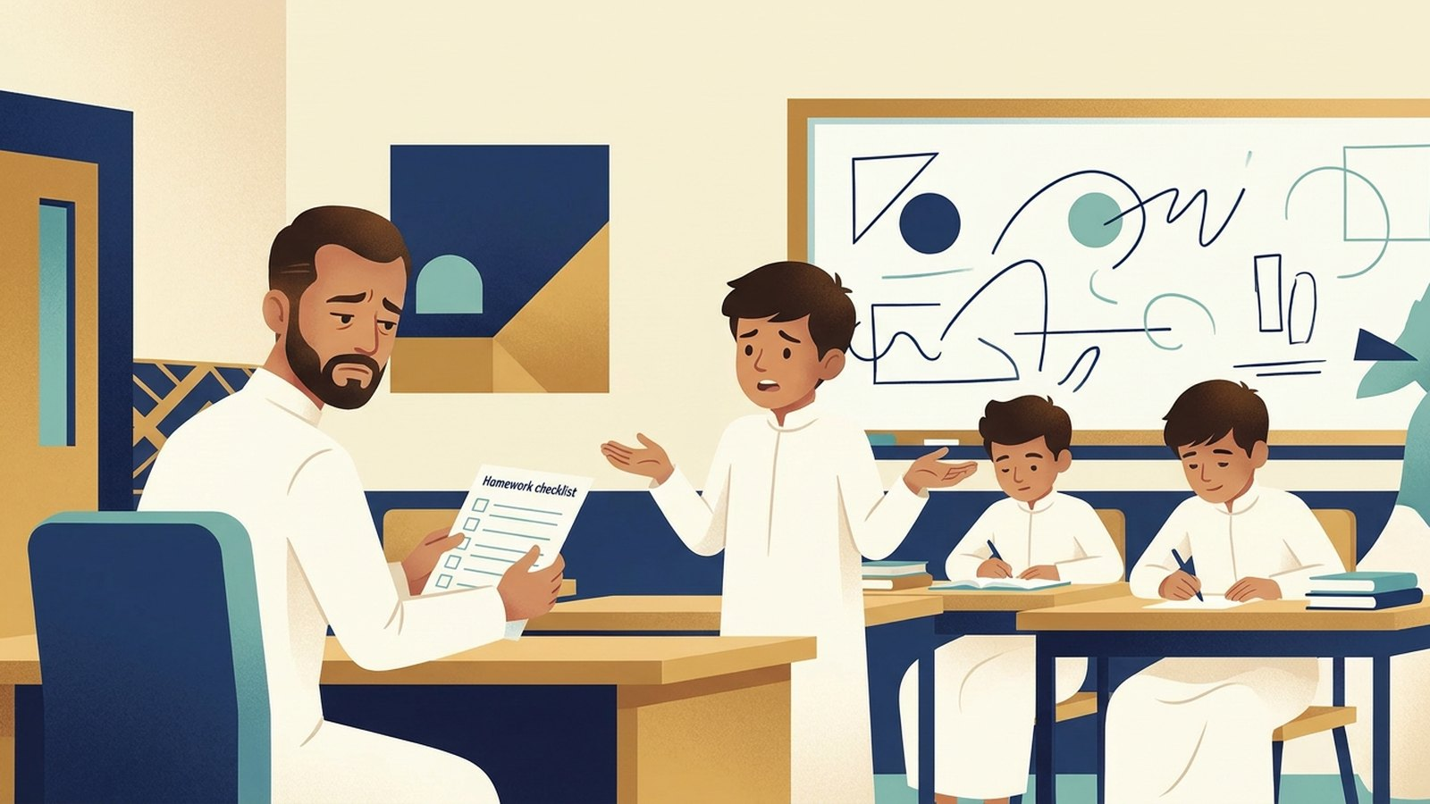

أنماط القيادة
الموقف ١
الواجب الغائب
💬 ماذا تقول؟
⏱️ أول خطوة
🔍 لماذا؟
🗳️ تصويت
🎬 القصة
موقف: الواجب الغائب · ٥٠
🌳 جذور · مواقف صفية
Notes:
اعرض الصورة واسأل: «ماذا تتوقعون أن يحدث هنا؟» — دقيقة واحدة فقط لتشويق القاعة قبل القصة.

Slide 51

🎬 القصة · ماذا حدث؟
للمرة الرابعة على التوالي، لم يُحضر نواف (الأول المتوسط) واجبه، رغم تحذيرات أ. تركي، وتهديده بخصم الدرجات، وعرضه المساعدة.
في كل مرة عذر جديد: «نسيته في البيت»، «كنت مريضًا»، «لم أفهم المطلوب».
طلب أ. تركي حضور ولي الأمر، فقال نواف: «أبي مسافر». ثم اكتشف أن رقم الهاتف المسجل لدى الوكيل غير صحيح.
نفد صبر أ. تركي… وبدأ يفكر في ترسيبه.
موقف: الواجب الغائب · ٥١
🌳 جذور · مواقف صفية
Notes:
اقرأ القصة بنبرة تمثيلية، فقرة فقرة مع كل نقرة، وتوقف عند الجملة الأخيرة ثوانيَ قبل الانتقال.

Slide 52
صوّت قبل أن نكشف
ماذا يفعل أ. تركي الآن؟
يخصم الدرجات فورًا وينهي الموضوع
يخصم الدرجات فورًا وينهي الموضوع
أ
أ
الخصم وحده لا يعلّم شيئًا، وقد يكون ما يريده نواف أصلًا: أن يُترك
يطلب من الوكيل استدعاء الأب بأي طريقة
يطلب من الوكيل استدعاء الأب بأي طريقة
ب
ب
الإدارة خطوة لاحقة، والقفز إليها يُفقدك دورك
يواجه نواف أمام الفصل بكذب أعذاره
يواجه نواف أمام الفصل بكذب أعذاره
ج
ج
الفضح يدفعه لمزيد من الكذب ويهدم العلاقة
يبحث عن السبب الحقيقي بحوار خاص، ثم يضع خطة صغيرة يتابعها يوميًا
يبحث عن السبب الحقيقي بحوار خاص، ثم يضع خطة صغيرة يتابعها يوميًا
د
✓
تكرار الأعذار عَرَض لمشكلة لم تُكتشف بعد
موقف: الواجب الغائب · ٥٢
🌳 جذور · مواقف صفية
Notes:
اطلب من المتدربين مسح الباركود والتصويت بجوالاتهم (أو رفع الأيدي)، ثم اكشف الإجابة ومعها سبب كل خيار.

Slide 53
🔍 وراء كل سلوك حاجة
لماذا يختلق نواف الأعذار؟
😶
🎮
🏠
📚
خوف
عادات يومية
ظرف أسري
ضعف دراسي
تهديد الدرجات جعله يختار الكذب على المواجهة
سهر وألعاب إلكترونية تستهلك وقته
لا أحد يتابعه، والرقم الخاطئ مؤشر مهم
لا يستطيع حل الواجب، فيخفي عجزه بالأعذار
💡 الأعذار المتكررة ليست المشكلة…
بل الدخان الذي يغطي المشكلة
موقف: الواجب الغائب · ٥٣
🌳 جذور · مواقف صفية
Notes:
اسأل القاعة أولًا: «ما الأسباب المحتملة؟»، ثم اكشف البطاقات واحدة واحدة وقارن بإجاباتهم.

Slide 54
⏱ دقيقتان
⏱️ دقيقتان على انفراد
الخطوة الأولى
٤
٣
٢
١
خطوة صغيرة
اسأل
بلا اتهام
على انفراد
واجب أقصر يسلّمه لك غدًا صباحًا
«ما الذي يصعب عليك فيه؟»
«لاحظت أن الواجب لم يصل أربع مرات»
بعيدًا عن زملائه، لا أمامهم
موقف: الواجب الغائب · ٥٤
🌳 جذور · مواقف صفية
Notes:
مثّل الخطوات أمامهم فعليًا إن أمكن؛ التمثيل هنا أقوى من أي شرح.

Slide 55
الجُمل الجاهزة
ماذا تقول بالحرف؟
« نواف، أنا لا أبحث عن عقاب، أبحث عمّا يمنعك. ما الذي يحدث؟ »
بداية الحوار
« قد يكون عذرك صحيحًا، لكن الواجب ما زال مطلوبًا. متى تستطيع تسليمه؟ »
أمام العذر الجديد
« اتفقنا: تسلّمني ثلاثة أسئلة فقط غدًا صباحًا، وأراجعها معك »
الاتفاق
⚠️ تجنّب: «أنت كذّاب» · «أعذارك محفوظة»
موقف: الواجب الغائب · ٥٥
🌳 جذور · مواقف صفية
Notes:
اطلب من متدربَين تمثيل الحوار: أحدهما المعلم والآخر الطالب. ثم اسأل «الطالب»: كيف شعرت؟

Slide 56
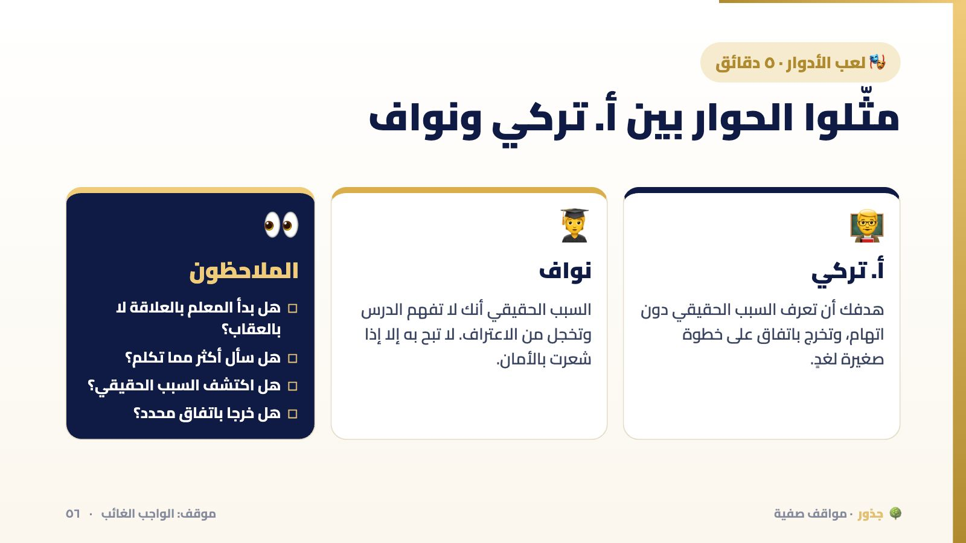
Notes:
في كل مجموعة: متدرب يمثل المعلم، وآخر الطرف الآخر، والبقية ملاحظون. خمس دقائق للتمثيل، ثم دقيقتان للملاحظين. بعدها بدّلوا الأدوار.
💡 هذه الأداة تفاعلية بالكامل في منصة جذور، فاعرضها من المنصة إن أمكن.

Slide 57
أخطاء شائعة… وبدائلها
✅ البديل
❌ الخطأ الشائع
💬 ناقشوا… ما البديل؟
عاقبة واحدة واضحة، ثم خطة دعم
←
التهديد بالخصم مرة بعد مرة
💬 ناقشوا… ما البديل؟
التحقق بهدوء وعلى انفراد
←
تكذيب الطالب أمام زملائه
💬 ناقشوا… ما البديل؟
تحديث بيانات التواصل عبر الإدارة فورًا
←
انتظار عودة الأب من السفر
💬 ناقشوا… ما البديل؟
واجب قصير يضمن فيه النجاح أولًا
←
واجب طويل لطالب متعثر
موقف: الواجب الغائب · ٥٧
🌳 جذور · مواقف صفية
Notes:
اعرض الخطأ أولًا، واطلب من القاعة اقتراح البديل قبل كشفه، ثم اكشفه بنقرة.

Slide 58
ماذا لو لم ينجح الحل؟
✅ البديل
❌ الخطأ الشائع
💬 ناقشوا… ما البديل؟
اجلس معه دقيقتين في الفسحة ليحل أول سؤال أمامك، فالبداية أصعب خطوة
←
لم يسلّم حتى الواجب القصير
💬 ناقشوا… ما البديل؟
أحِل الأمر للمرشد الطلابي، وخفّف المطلوب مؤقتًا دون إلغاء المتابعة
←
اتضح أن لديه ظرفًا أسريًا صعبًا
💬 ناقشوا… ما البديل؟
اطلب من الإدارة التواصل عبر العنوان المسجل أو رسالة رسمية
←
رقم ولي الأمر ما زال خاطئًا
موقف: الواجب الغائب · ٥٨
🌳 جذور · مواقف صفية
Notes:
الحلول لا تنجح دائمًا من المرة الأولى. اعرض كل عقبة، واطلب من المجموعات اقتراح الخطة البديلة قبل كشفها.

Slide 59
خلاصة الموقف
لا تحارب العذر…
ابحث عمّا يختبئ خلفه
موقف: الواجب الغائب · ٥٩
🌳 جذور · مواقف صفية
Notes:
اطلب من كل متدرب أن يكتب جملة واحدة سيقولها غدًا لو واجه الموقف نفسه.

Slide 60
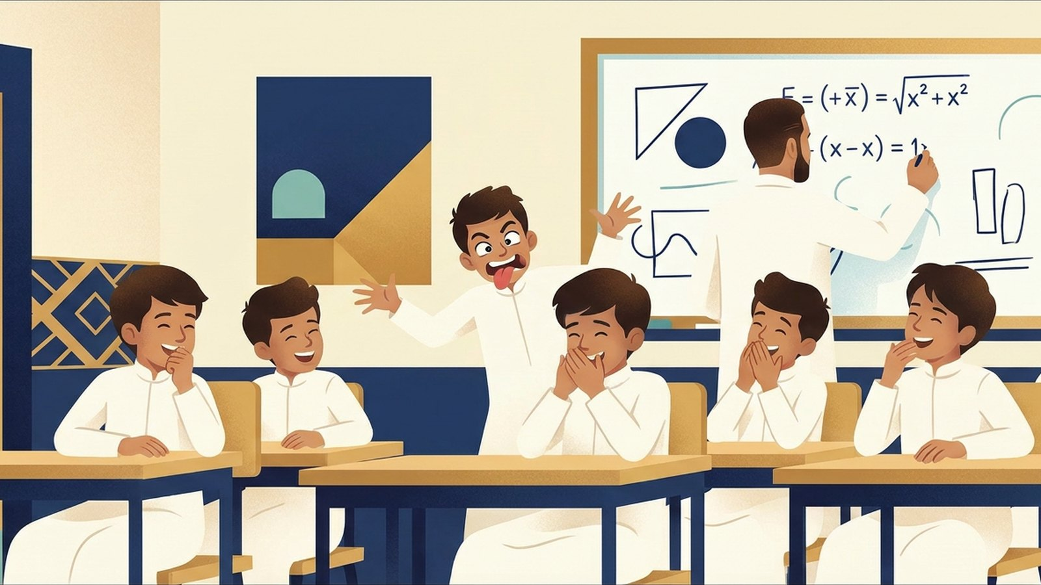
أنماط القيادة
الموقف ٢
مهرّج الفصل
💬 ماذا تقول؟
⏱️ أول خطوة
🔍 لماذا؟
🗳️ تصويت
🎬 القصة
موقف: مهرّج الفصل · ٦٠
🌳 جذور · مواقف صفية
Notes:
اعرض الصورة واسأل: «ماذا تتوقعون أن يحدث هنا؟» — دقيقة واحدة فقط لتشويق القاعة قبل القصة.

Slide 61
🎬 القصة · ماذا حدث؟
كان أ. هاني يكتب على السبورة حين سمع ضحكات مكتومة. «ماذا يضحككم؟» فأجاب طالب: «فهد يضحكنا يا أستاذ».
نظر إلى فهد (الثالث المتوسط) بغضب، وعاد إلى السبورة، فارتفع الضحك أكثر.
التفت: «هل ستتصرف كالأطفال؟ ستلقى عقابًا تندم عليه!». وما إن أدار ظهره حتى سخر منه فهد بحركة أجرأ.
«أتستمتع بأن تكون مهرّج الفصل؟!» فردّ فهد: «نعم!»… فأخرجه أ. هاني إلى الممر.
موقف: مهرّج الفصل · ٦١
🌳 جذور · مواقف صفية
Notes:
اقرأ القصة بنبرة تمثيلية، فقرة فقرة مع كل نقرة، وتوقف عند الجملة الأخيرة ثوانيَ قبل الانتقال.

Slide 62
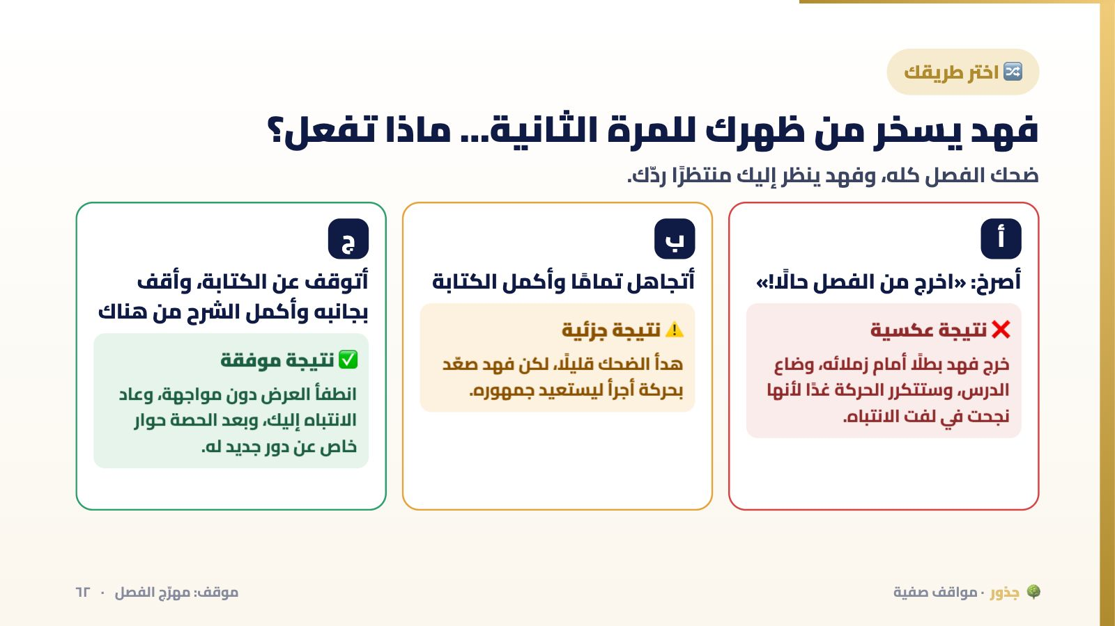
Notes:
اطلب من كل مجموعة اختيار تصرف واحد والدفاع عنه دقيقة، ثم اضغط اختيارهم ليروا نتيجته. اكشف بقية النتائج بزر «التالي».
💡 هذه الأداة تفاعلية بالكامل في منصة جذور، فاعرضها من المنصة إن أمكن.

Slide 63
🔍 وراء كل سلوك حاجة
لماذا يهرّج فهد؟
🔙
😐
👥
🎭
ظهر المعلم
الملل
المكانة
الانتباه
الكتابة الطويلة تفتح له المسرح
الحصة تسير بلا تفاعل
دور المهرّج صار هويته بين زملائه
ضحك الفصل مكافأته الفورية
💡 فهد لا يريد إغضابك…
بل يريد جمهورًا، والجمهور هو الفصل
موقف: مهرّج الفصل · ٦٣
🌳 جذور · مواقف صفية
Notes:
اسأل القاعة أولًا: «ما الأسباب المحتملة؟»، ثم اكشف البطاقات واحدة واحدة وقارن بإجاباتهم.

Slide 64
⏱ ١٠ ثوانٍ
⏱️ ماذا تفعل فورًا؟
أول ١٠ ثوانٍ
٤
٣
٢
١
امدح
أشرِكه
اقترب
لا تُعطِ ظهرك
عند أول سلوك جيد منه
«فهد، اقرأ لنا السؤال الأول»
قف بجانب طاولته وتابع الشرح
اكتب جانبيًا، ووجهك للفصل
موقف: مهرّج الفصل · ٦٤
🌳 جذور · مواقف صفية
Notes:
مثّل الخطوات أمامهم فعليًا إن أمكن؛ التمثيل هنا أقوى من أي شرح.

Slide 65
الجُمل الجاهزة
ماذا تقول بالحرف؟
« فهد، أحتاج انتباهك الآن. شكرًا »
بجانبه بهدوء
« سنتحدث بعد الحصة. والآن نكمل »
إن ردّ باستفزاز
« عندك موهبة في جذب الناس، وأريدك أن تستخدمها معي لا ضدي. ما رأيك أن تقدّم فقرة المراجعة الأسبوع القادم؟ »
بعد الحصة
⚠️ تجنّب: «أتستمتع بأن تكون مهرّجًا؟» — سؤال يدعوه ليقول: نعم!
موقف: مهرّج الفصل · ٦٥
🌳 جذور · مواقف صفية
Notes:
اطلب من متدربَين تمثيل الحوار: أحدهما المعلم والآخر الطالب. ثم اسأل «الطالب»: كيف شعرت؟

Slide 66
أخطاء شائعة… وبدائلها
✅ البديل
❌ الخطأ الشائع
💬 ناقشوا… ما البديل؟
اكتب جانبيًا، أو جهّز الشرح مسبقًا
←
الكتابة الطويلة وظهرك للفصل
💬 ناقشوا… ما البديل؟
جملة طلب واضحة وقصيرة
←
الأسئلة الاستنكارية العلنية
💬 ناقشوا… ما البديل؟
إبعاد داخل الفصل، ثم حوار بعد الحصة
←
الطرد إلى الممر
💬 ناقشوا… ما البديل؟
دور رسمي يستثمر حضوره
←
ترك موهبته بلا توجيه
موقف: مهرّج الفصل · ٦٦
🌳 جذور · مواقف صفية
Notes:
اعرض الخطأ أولًا، واطلب من القاعة اقتراح البديل قبل كشفه، ثم اكشفه بنقرة.

Slide 67
ماذا لو لم ينجح الحل؟
✅ البديل
❌ الخطأ الشائع
💬 ناقشوا… ما البديل؟
أشركه مباشرة: «فهد، اقرأ لنا السؤال الأول» فتحوّل انتباهه إلى دور
←
وقفت بجانبه فواصل التعليقات
💬 ناقشوا… ما البديل؟
أنهِ الحوار بهدوء: «سنكمل غدًا»، وأشرك المرشد الطلابي
←
ردّ بوقاحة في الحوار الخاص
💬 ناقشوا… ما البديل؟
ثبّت دوره الرسمي في الفصل، وامدحه علنًا عند أول التزام
←
عاد إلى التهريج بعد يومين
موقف: مهرّج الفصل · ٦٧
🌳 جذور · مواقف صفية
Notes:
الحلول لا تنجح دائمًا من المرة الأولى. اعرض كل عقبة، واطلب من المجموعات اقتراح الخطة البديلة قبل كشفها.

Slide 68
خلاصة الموقف
المهرّج يحتاج جمهورًا…
فاجعل الجمهور معك لا معه
موقف: مهرّج الفصل · ٦٨
🌳 جذور · مواقف صفية
Notes:
اطلب من كل متدرب أن يكتب جملة واحدة سيقولها غدًا لو واجه الموقف نفسه.

Slide 69
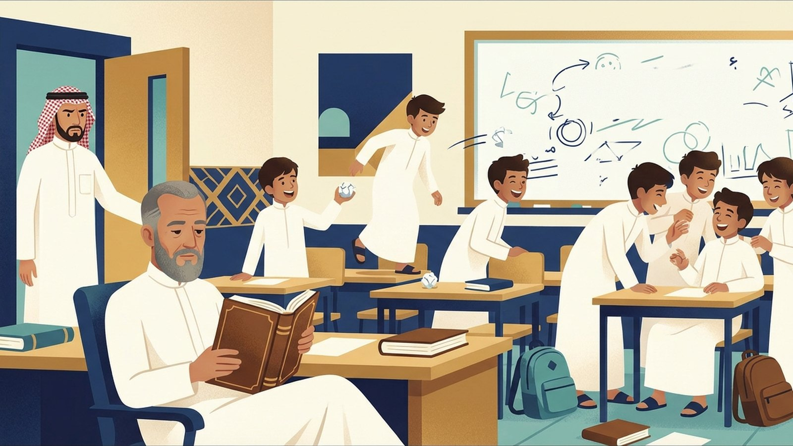
أنماط القيادة
الموقف ٣
الحرية الكاملة
💬 ماذا تقول؟
⏱️ أول خطوة
🔍 لماذا؟
🗳️ تصويت
🎬 القصة
موقف: الحرية الكاملة · ٦٩
🌳 جذور · مواقف صفية
Notes:
اعرض الصورة واسأل: «ماذا تتوقعون أن يحدث هنا؟» — دقيقة واحدة فقط لتشويق القاعة قبل القصة.

Slide 70
🎬 القصة · ماذا حدث؟
أ. فواز مرجع زملائه العلمي، وصحته لا تحتمل الانفعال، وحكمته الدائمة: «يا بخت من بات مغلوبًا ولا بات غالبًا».
يقول عن طلاب الأول الثانوي: «جيل غير مسؤول. أنا موجود إن أرادوا التعلم، وإن أرادوا اللعب فهم أحرار».
قال له المدير: «لكنك مسؤول عن تربيتهم». فردّ: «أربّي من هو أطول مني؟ أين أهاليهم؟».
فقال المدير: «إنهم معنا سبع ساعات يوميًا… أكثر مما يقضونه مع أهاليهم».
موقف: الحرية الكاملة · ٧٠
🌳 جذور · مواقف صفية
Notes:
اقرأ القصة بنبرة تمثيلية، فقرة فقرة مع كل نقرة، وتوقف عند الجملة الأخيرة ثوانيَ قبل الانتقال.

Slide 71
صوّت قبل أن نكشف
مع من تتفق؟
مع أ. فواز: الطالب الكبير مسؤول عن نفسه
مع أ. فواز: الطالب الكبير مسؤول عن نفسه
أ
أ
الحرية بلا حدود في هذا العمر تتحول إلى فوضى
مع المدير: التربية جزء من عمل المعلم مهما كان عمر الطالب
مع المدير: التربية جزء من عمل المعلم مهما كان عمر الطالب
ب
✓
المراهق يحتاج حدودًا واضحة ليتعلم المسؤولية
الحل أن يشدّد أ. فواز العقوبات
الحل أن يشدّد أ. فواز العقوبات
ج
ج
الانتقال من التسيّب إلى التسلّط يستبدل مشكلة بأخرى
موقف: الحرية الكاملة · ٧١
🌳 جذور · مواقف صفية
Notes:
اطلب من المتدربين مسح الباركود والتصويت بجوالاتهم (أو رفع الأيدي)، ثم اكشف الإجابة ومعها سبب كل خيار.

Slide 72
🔍 وراء كل نمط قصة
لماذا يتسيّب المعلم؟
🎓
🧱
🤷
😮‍💨
المادة فقط
إحباط
سوء فهم
إرهاق
يرى دوره نقل العلم لا غير
جرّب ولم ينجح، فاستسلم
يظن أن الحرية تعني غياب القواعد
يتجنب المواجهة ليحمي صحته
💡 الحرية الحقيقية تُتعلَّم…
داخل حدود واضحة
موقف: الحرية الكاملة · ٧٢
🌳 جذور · مواقف صفية
Notes:
اسأل القاعة أولًا: «ما الأسباب المحتملة؟»، ثم اكشف البطاقات واحدة واحدة وقارن بإجاباتهم.

Slide 73
⏱ أسبوع
⏱️ خطة أسبوع واحد
كيف يبدأ أ. فواز من جديد؟
٤
٣
٢
١
متابعة هادئة
مسؤوليات
بداية ثابتة
قواعد قليلة
يطبّق القواعد دون انفعال
أدوار للطلاب في إدارة الحصة
روتين أول خمس دقائق كل حصة
ثلاث قواعد يصوغها مع طلابه
موقف: الحرية الكاملة · ٧٣
🌳 جذور · مواقف صفية
Notes:
مثّل الخطوات أمامهم فعليًا إن أمكن؛ التمثيل هنا أقوى من أي شرح.

Slide 74
الجُمل الجاهزة
ماذا تقول بالحرف؟
« أنتم كبار، ولهذا سأعاملكم كمسؤولين: نضع القواعد معًا، ونلتزم بها معًا »
مع طلابه
« اتفقنا على هذه القاعدة. ما الذي ستفعله الآن؟ »
عند المخالفة
« علمك كنز، وأريد أن يصل إليهم. كيف أساعدك في ضبط الحصة؟ »
المدير لأ. فواز
موقف: الحرية الكاملة · ٧٤
🌳 جذور · مواقف صفية
Notes:
اطلب من متدربَين تمثيل الحوار: أحدهما المعلم والآخر الطالب. ثم اسأل «الطالب»: كيف شعرت؟

Slide 75
أخطاء شائعة… وبدائلها
✅ البديل
❌ الخطأ الشائع
💬 ناقشوا… ما البديل؟
«أنا هنا لأتأكد أنكم تتعلمون»
←
«أنا موجود إن أرادوا»
💬 ناقشوا… ما البديل؟
قواعد قليلة تُطبَّق بهدوء
←
غياب القواعد تجنبًا للمواجهة
💬 ناقشوا… ما البديل؟
التركيز على ما أملكه داخل الفصل
←
لوم الأهل والجيل
موقف: الحرية الكاملة · ٧٥
🌳 جذور · مواقف صفية
Notes:
اعرض الخطأ أولًا، واطلب من القاعة اقتراح البديل قبل كشفه، ثم اكشفه بنقرة.

Slide 76
خلاصة الموقف
الحرية بلا حدود…
تسيّب. والحدود بلا حب… تسلّط
موقف: الحرية الكاملة · ٧٦
🌳 جذور · مواقف صفية
Notes:
اطلب من كل متدرب أن يكتب جملة واحدة سيقولها غدًا لو واجه الموقف نفسه.

Slide 77
المحطة ٦
٦
القواعد والإجراءات
الفصل مجتمع صغير… وبلا قواعد يتحول إلى فوضى
القواعد والإجراءات · ٧٧
🌳 جذور · مواقف صفية
Notes:
ابدأ بسؤال: «٣٠ شخصًا في غرفة مغلقة ست ساعات يوميًا… ماذا يحدث لو لم تكن هناك قواعد؟»

Slide 78
لماذا القواعد؟
إذا لم نتفق على القواعد من البداية…
يصبح كل شيء جائزًا
القواعد والإجراءات · ٧٨
🌳 جذور · مواقف صفية
Notes:
غياب القواعد يعني: المسموح غامض، والعواقب مجهولة إلا في ذهن المعلم، وربما متناقضة من حالة إلى أخرى. وهذا يُدخل المعلم في دوائر الجدال وفقدان المصداقية مع الطلاب وأوليائهم.

Slide 79
صفات القاعدة الناجحة
قواعد قليلة… واضحة… إيجابية
⚖️
🤝
✅
🖐️
عاقبتها معروفة
تُصاغ مع الطلاب
بصيغة إيجابية
من ٣ إلى ٥ فقط
كل قاعدة لها نتيجة معلنة مسبقًا تُطبَّق على الجميع
من شارك في وضع القاعدة التزم بها أكثر
«ارفع يدك قبل الكلام» بدل «لا تتكلم»
كثرة القواعد تجعل حفظها وتطبيقها مستحيلًا
القواعد والإجراءات · ٧٩
🌳 جذور · مواقف صفية
Notes:
أمثلة لقواعد المرحلة الابتدائية: ساعد الآخرين، احترم ملكية غيرك، استأذن قبل الكلام. وللمتوسطة والثانوية: أحضر أدواتك، كن في مكانك قبل بدء الحصة، احترم الآخرين قولًا وفعلًا.

Slide 80
القاعدة غير الإجراء
كيف تعلّم إجراءً في أربع خطوات؟
اشرح: لماذا؟
«نخرج بهدوء حتى لا نزعج الفصول المجاورة»
١
أرِهم: نمذج بنفسك
قم أنت بالإجراء أمامهم خطوة خطوة
٢
تدرّبوا الآن
نفّذوه أمامك، وأعيدوه إن لم يُتقن
٣
عزّز وراجع
امدح الإتقان، وأعد التدريب عند أول تراخٍ
٤
القواعد والإجراءات · ٨٠
🌳 جذور · مواقف صفية
Notes:
القاعدة تحدد السلوك المتوقع (احترم الآخرين)، والإجراء يحدد «كيف» ننفذ شيئًا (كيف ندخل، كيف نوزع الأوراق). معظم الفوضى تأتي من إجراءات لم تُعلَّم، لا من قواعد مكسورة. مثّل تدريب إجراء «الدخول إلى الفصل» مع المتدربين.

Slide 81
مجالات الإجراءات
ستة مواقف يومية تحتاج إجراءً واضحًا
👥
🔄
🚪
العمل في مجموعات
الانتقال
بداية الحصة
الأدوار، ومستوى الصوت، وطلب المساعدة
من نشاط لآخر، أو من مكان لآخر
الدخول، والجلوس، ونشاط الدقائق الأولى
🔔
🙋
📦
نهاية الحصة
الاستئذان
الأدوات
الواجب، وترتيب المكان، والخروج
دورة المياه، وشرب الماء، والتأخر
التوزيع، والجمع، والكتب والمتعلقات
القواعد والإجراءات · ٨١
🌳 جذور · مواقف صفية
Notes:
اطلب من كل مجموعة اختيار مجال واحد وكتابة الإجراء الخاص به في خمس خطوات، ثم تعرضه في دقيقة.

Slide 82
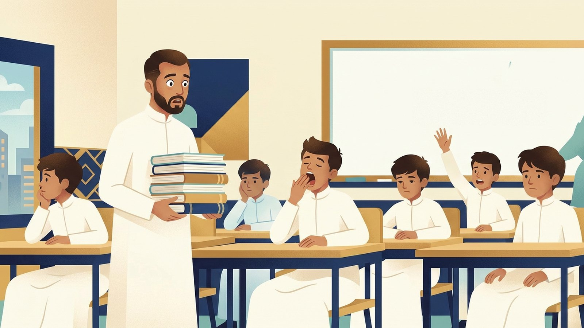
القواعد والإجراءات
الموقف ٤
أول حصة
💬 ماذا تقول؟
⏱️ أول خطوة
🔍 لماذا؟
🗳️ تصويت
🎬 القصة
موقف: أول حصة · ٨٢
🌳 جذور · مواقف صفية
Notes:
اعرض الصورة واسأل: «ماذا تتوقعون أن يحدث هنا؟» — دقيقة واحدة فقط لتشويق القاعة قبل القصة.

Slide 83
🎬 القصة · ماذا حدث؟
انتقل أ. عبد العزيز، موسوعة المعرفة في تخصصه، إلى المرحلة الثانوية، واستعد جيدًا لأول حصة مع الأول الثانوي.
لكن: لا انتباه للشرح، وأغلب الطلاب بلا كراسات، ثم بدأ طالب ثم ثانٍ ثم ثالث يستأذن للخروج.
قرر: «سأعلن كل قاعدة فور وقوع المخالفة، وخلال أسابيع تكتمل القواعد».
بعد أسابيع صار الفصل مضرب المثل في الفوضى… وقدّم طلبًا بالاعتذار عن تدريسه.
موقف: أول حصة · ٨٣
🌳 جذور · مواقف صفية
Notes:
اقرأ القصة بنبرة تمثيلية، فقرة فقرة مع كل نقرة، وتوقف عند الجملة الأخيرة ثوانيَ قبل الانتقال.

Slide 84
صوّت قبل أن نكشف
أين كان الخطأ؟
الطلاب صعبون، ولا ذنب للمعلم
الطلاب صعبون، ولا ذنب للمعلم
أ
أ
المعلمون الآخرون لا يواجهون المشكلة نفسها في الفصل ذاته
القواعد جاءت متأخرة وبعد المخالفة، فبدت عقابًا شخصيًا
القواعد جاءت متأخرة وبعد المخالفة، فبدت عقابًا شخصيًا
ب
✓
القاعدة التي تُعلن بعد الخطأ تُفهم انتقامًا، لا نظامًا
كان عليه أن يكون أشد قسوة من اليوم الأول
كان عليه أن يكون أشد قسوة من اليوم الأول
ج
ج
القسوة تضبط لحظيًا، أما الوضوح فيضبط دائمًا
موقف: أول حصة · ٨٤
🌳 جذور · مواقف صفية
Notes:
اطلب من المتدربين مسح الباركود والتصويت بجوالاتهم (أو رفع الأيدي)، ثم اكشف الإجابة ومعها سبب كل خيار.

Slide 85
🔍 وراء كل سلوك حاجة
لماذا انفلت الفصل؟
📚
🎲
⚖️
🗓️
المحتوى أولًا
اختبار الحدود
قواعد متأخرة
غياب البداية
استعد للدرس ولم يستعد للإدارة
الطلاب يختبرون كل معلم جديد
كل قاعدة جاءت بعد مخالفة
لم يعرّفهم بنفسه ولا بنظامه
💡 الأيام الأولى لا تُعوَّض…
من يضع القواعد أولًا يكسب العام كله
موقف: أول حصة · ٨٥
🌳 جذور · مواقف صفية
Notes:
اسأل القاعة أولًا: «ما الأسباب المحتملة؟»، ثم اكشف البطاقات واحدة واحدة وقارن بإجاباتهم.

Slide 86
⏱ الحصة الأولى
⏱️ خطة الحصة الأولى
أول حصة كما ينبغي
٤
٣
٢
١
نجاح مبكر
الإجراءات
القواعد
عرّف بنفسك
نشاط يشعرون فيه بالإنجاز من اليوم الأول
تدريب على الدخول والخروج والأدوات
ثلاث إلى خمس قواعد تتفقون عليها
من أنت، ولماذا تحب مادتك
موقف: أول حصة · ٨٦
🌳 جذور · مواقف صفية
Notes:
مثّل الخطوات أمامهم فعليًا إن أمكن؛ التمثيل هنا أقوى من أي شرح.

Slide 87
الجُمل الجاهزة
ماذا تقول بالحرف؟
« أهلًا بكم. هذا العام سنعمل معًا بنظام واضح، وسأشرح لكم لماذا »
الدقيقة الأولى
« الخروج لشخص واحد في كل مرة، بعد انتهاء الشرح. شكرًا لتفهمكم »
عند الاستئذان المتكرر
« لن أقبل اعتذارك لأني أثق بك. سنبدأ معًا من جديد، وسأحضر معك الأسبوع القادم »
المدير لأ. عبد العزيز
⚠️ تجنّب: إعلان قاعدة جديدة في لحظة غضب
موقف: أول حصة · ٨٧
🌳 جذور · مواقف صفية
Notes:
اطلب من متدربَين تمثيل الحوار: أحدهما المعلم والآخر الطالب. ثم اسأل «الطالب»: كيف شعرت؟

Slide 88
أخطاء شائعة… وبدائلها
✅ البديل
❌ الخطأ الشائع
💬 ناقشوا… ما البديل؟
البدء بالتعارف والقواعد
←
البدء بالشرح مباشرة
💬 ناقشوا… ما البديل؟
كل القواعد معلنة من اليوم الأول
←
قاعدة جديدة بعد كل مخالفة
💬 ناقشوا… ما البديل؟
دعم مستمر وبداية جديدة للفصل
←
قبول اعتذار المعلم ونقله
موقف: أول حصة · ٨٨
🌳 جذور · مواقف صفية
Notes:
اعرض الخطأ أولًا، واطلب من القاعة اقتراح البديل قبل كشفه، ثم اكشفه بنقرة.

Slide 89
دور المدير
كيف يدعم المدير أ. عبد العزيز؟
📅
🔁
🤝
👀
متابعة أسبوعية
إعادة إطلاق
زميل خبير
زيارة داعمة
عشر دقائق كل أسبوع لمراجعة التقدم
بداية جديدة للفصل بقواعد يعلنها أمام المدير
يشاركه حصة ويعرض عليه أساليبه
لا لتقييمه، بل لملاحظة ما يحدث ومساعدته
موقف: أول حصة · ٨٩
🌳 جذور · مواقف صفية
Notes:
هذا جواب السؤال الأصلي في الكراسة: «هل من الحكمة قبول اعتذاره؟». الفاعلية المتوقعة عالية لأن المشكلة في البداية لا في قدرته العلمية.

Slide 90
خلاصة الموقف
القاعدة قبل المخالفة نظام…
والقاعدة بعد المخالفة عقاب
موقف: أول حصة · ٩٠
🌳 جذور · مواقف صفية
Notes:
اطلب من كل متدرب أن يكتب جملة واحدة سيقولها غدًا لو واجه الموقف نفسه.

Slide 91
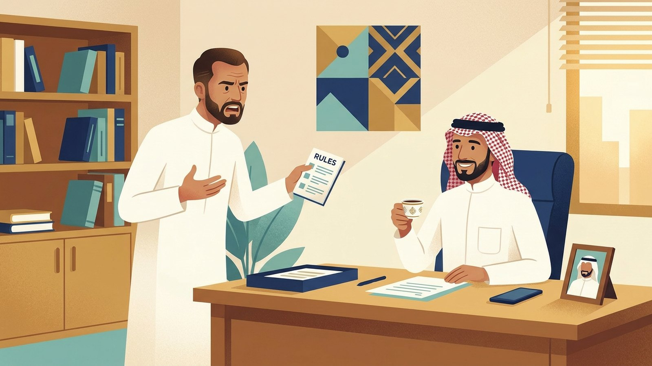
القواعد والإجراءات
الموقف ٥
كل شيء ممنوع!
💬 ماذا تقول؟
⏱️ أول خطوة
🔍 لماذا؟
🗳️ تصويت
🎬 القصة
موقف: كل شيء ممنوع! · ٩١
🌳 جذور · مواقف صفية
Notes:
اعرض الصورة واسأل: «ماذا تتوقعون أن يحدث هنا؟» — دقيقة واحدة فقط لتشويق القاعة قبل القصة.

Slide 92
🎬 القصة · ماذا حدث؟
انتقل أ. الدخيل إلى مدرسة جديدة، فاطلع على مبادئ التعامل: لا تسبّ طالبًا، لا تضرب، لا تطرد… وكن مهيبًا.
دخل على المدير منفعلًا: «جرّدتموني من أسلحتي ثم ألقيتموني في المعركة! كأنكم ربطتموني ثم طلبتم مني السباحة!»
«خبرتي عشرون عامًا، والشدة مطلوبة مع هذا الجيل. كيف يهابونني وهم يعلمون أني لا أستطيع عقابهم؟»
ابتسم المدير وقال: «هذا موضوع يحتاج إلى جلسة…»
موقف: كل شيء ممنوع! · ٩٢
🌳 جذور · مواقف صفية
Notes:
اقرأ القصة بنبرة تمثيلية، فقرة فقرة مع كل نقرة، وتوقف عند الجملة الأخيرة ثوانيَ قبل الانتقال.

Slide 93
صوّت قبل أن نكشف
لو كنت المدير… بماذا تبدأ الجلسة؟
«هذه أنظمة المدرسة، ومن لا يلتزم يُحاسَب»
«هذه أنظمة المدرسة، ومن لا يلتزم يُحاسَب»
أ
أ
الأمر الإداري يُسكته ولا يقنعه، فيعود لأسلوبه عند أول أزمة
«معك حق، تصرّف كما تراه مناسبًا»
«معك حق، تصرّف كما تراه مناسبًا»
ب
ب
التنازل يعرّض الطلاب والمدرسة للخطر
«أفهم قلقك. تعال نضع مكان كل أداة ممنوعة أداة أقوى منها»
«أفهم قلقك. تعال نضع مكان كل أداة ممنوعة أداة أقوى منها»
ج
✓
المعلم لا يحتاج إذنًا بالعقاب، بل بدائل تعمل فعلًا
موقف: كل شيء ممنوع! · ٩٣
🌳 جذور · مواقف صفية
Notes:
اطلب من المتدربين مسح الباركود والتصويت بجوالاتهم (أو رفع الأيدي)، ثم اكشف الإجابة ومعها سبب كل خيار.

Slide 94
🔍 وراء كل سلوك حاجة
لماذا يتمسك أ. الدخيل بالشدة؟
⚖️
🧰
🔁
🛡️
خلط
أدوات ناقصة
تجربة
خوف
يظن أن الهيبة تعني الخوف
لا يعرف بدائل فعّالة
هكذا تعلّم، وهكذا نجح سابقًا
يخشى فقدان السيطرة بلا عقاب
💡 الهيبة ليست خوف الطلاب منك…
بل احترامهم لك
موقف: كل شيء ممنوع! · ٩٤
🌳 جذور · مواقف صفية
Notes:
اسأل القاعة أولًا: «ما الأسباب المحتملة؟»، ثم اكشف البطاقات واحدة واحدة وقارن بإجاباتهم.

Slide 95
⏱ جلسة واحدة
⏱️ جلسة واحدة تغيّر القناعة
كيف يدير المدير الجلسة؟
٤
٣
٢
١
تابع
البدائل
هدف مشترك
استمع
زيارة داعمة بعد أسبوعين
أداة مكان كل «ممنوع»
فصل منضبط يحترم المعلم
دعه يُفرغ قلقه كاملًا
موقف: كل شيء ممنوع! · ٩٥
🌳 جذور · مواقف صفية
Notes:
مثّل الخطوات أمامهم فعليًا إن أمكن؛ التمثيل هنا أقوى من أي شرح.

Slide 96
الجُمل الجاهزة
ماذا تقول بالحرف؟
« خبرتك عشرون عامًا، وهذا مكسب لنا. ما الذي تخشى أن يحدث في فصلك؟ »
المدير يبدأ
« لست وحدك. أي حالة صعبة نحلها معًا، ولن أتركك أمام ثلاثين طالبًا بلا دعم »
المدير يطمئن
« لن أرفع صوتي عليكم، ولن أسمح لأحد أن يعطّل تعلّم زملائه »
أ. الدخيل لطلابه
موقف: كل شيء ممنوع! · ٩٦
🌳 جذور · مواقف صفية
Notes:
اطلب من متدربَين تمثيل الحوار: أحدهما المعلم والآخر الطالب. ثم اسأل «الطالب»: كيف شعرت؟

Slide 97
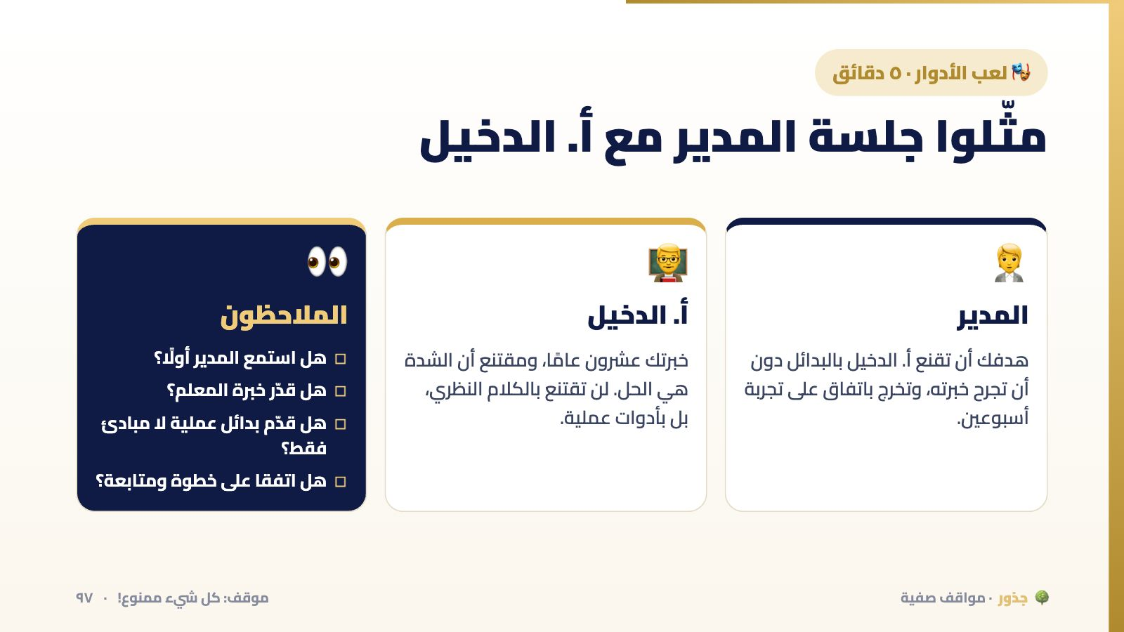
Notes:
في كل مجموعة: متدرب يمثل المعلم، وآخر الطرف الآخر، والبقية ملاحظون. خمس دقائق للتمثيل، ثم دقيقتان للملاحظين. بعدها بدّلوا الأدوار.
💡 هذه الأداة تفاعلية بالكامل في منصة جذور، فاعرضها من المنصة إن أمكن.

Slide 98
مكان كل «ممنوع»… أداة أقوى
✅ البديل
❌ الخطأ الشائع
💬 ناقشوا… ما البديل؟
حزم هادئ بجملة واضحة
←
السبّ والتوبيخ
💬 ناقشوا… ما البديل؟
عواقب منطقية متفق عليها مسبقًا
←
الضرب
💬 ناقشوا… ما البديل؟
حوار خاص وخطة سلوك مكتوبة
←
الطرد من الفصل
💬 ناقشوا… ما البديل؟
علاقة قوية تجعل الطالب لا يريد أن يخذلك
←
التخويف
موقف: كل شيء ممنوع! · ٩٨
🌳 جذور · مواقف صفية
Notes:
اعرض الخطأ أولًا، واطلب من القاعة اقتراح البديل قبل كشفه، ثم اكشفه بنقرة.

Slide 99
خلاصة الموقف
المعلم القوي لا يحتاج أن يُخيف…
يكفيه أن يكون واضحًا وعادلًا
موقف: كل شيء ممنوع! · ٩٩
🌳 جذور · مواقف صفية
Notes:
اطلب من كل متدرب أن يكتب جملة واحدة سيقولها غدًا لو واجه الموقف نفسه.

Slide 100
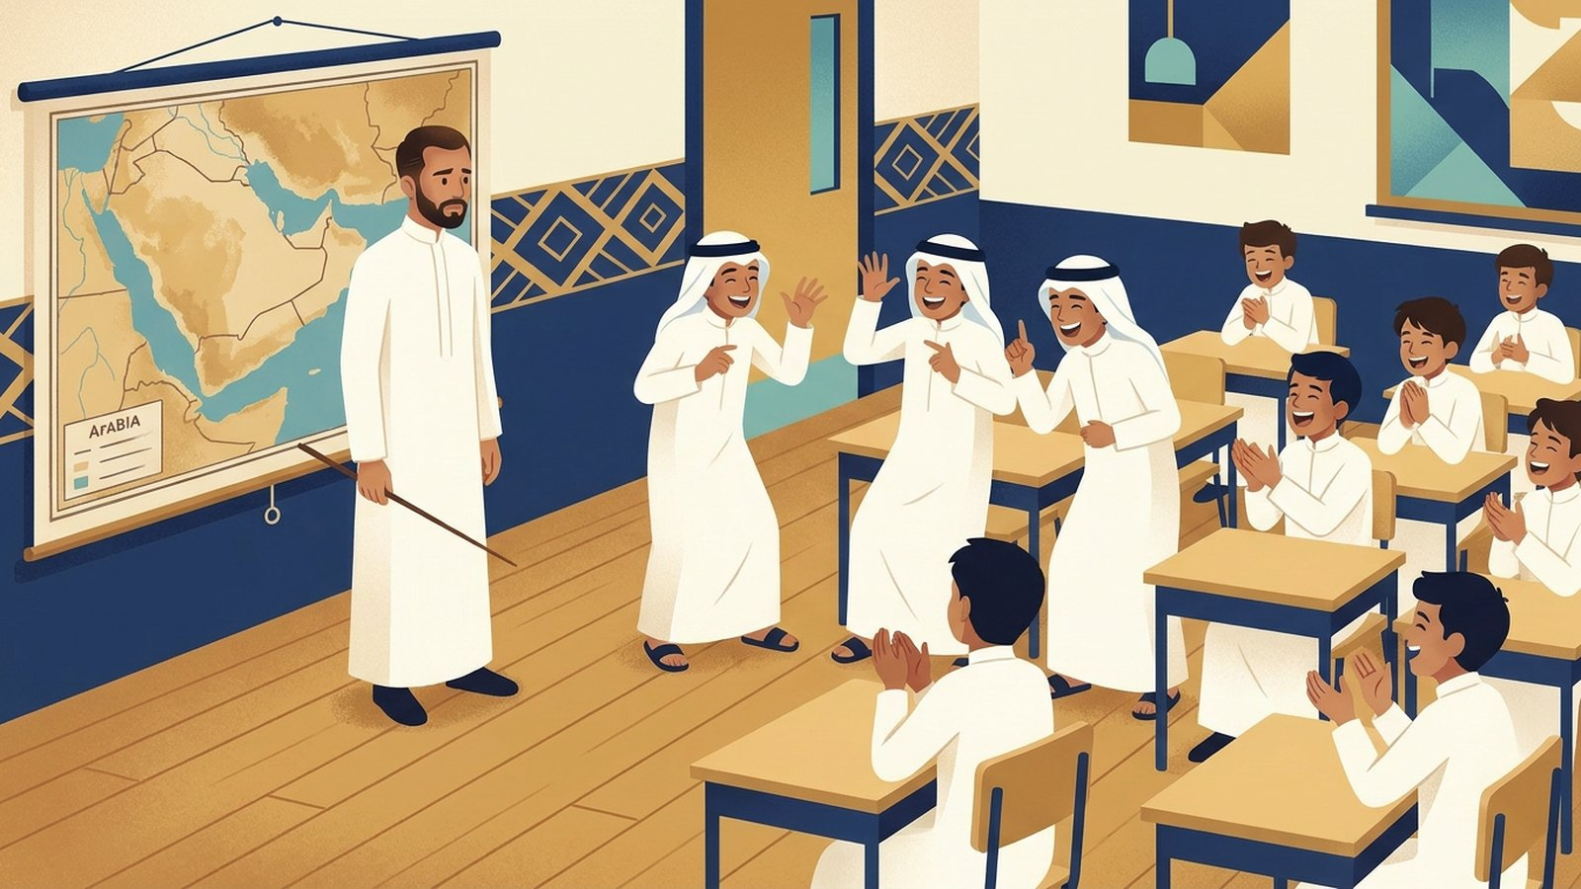
القواعد والإجراءات
الموقف ٦
مهرّجو الفصل
💬 ماذا تقول؟
⏱️ أول خطوة
🔍 لماذا؟
🗳️ تصويت
🎬 القصة
موقف: مهرّجو الفصل · ١٠٠
🌳 جذور · مواقف صفية
Notes:
اعرض الصورة واسأل: «ماذا تتوقعون أن يحدث هنا؟» — دقيقة واحدة فقط لتشويق القاعة قبل القصة.

Slide 101
🎬 القصة · ماذا حدث؟
فصل الثالث المتوسط متماسك منذ الطفولة، واستقرت فيه أدوار: المهرّج، والفيلسوف، و«البريء دائمًا».
لاحظ أ. عبد الرحمن أن ثلاثة طلاب يعلّقون بطرافة على كل ما يقول، والفصل يضحك. جو مبهج… لكنه يأكل وقت التعلم.
في درس التاريخ سأل: «هل سمع أحدكم عن صلاح الدين؟» فردّ إيهاب فورًا: «نعم، حيٌّ في الرياض!» فانفجر الفصل ضحكًا.
قال: «هيا نمشِ في الدرس». فردّ ماجد: «لا أستطيع المشي يا أستاذ، رجلي تؤلمني!»… فأكمل أ. عبد الرحمن درسه إلقاءً بلا نقاش.
موقف: مهرّجو الفصل · ١٠١
🌳 جذور · مواقف صفية
Notes:
اقرأ القصة بنبرة تمثيلية، فقرة فقرة مع كل نقرة، وتوقف عند الجملة الأخيرة ثوانيَ قبل الانتقال.

Slide 102
صوّت قبل أن نكشف
ماذا كان على أ. عبد الرحمن أن يفعل؟
يعاقب الثلاثة أمام الفصل
يعاقب الثلاثة أمام الفصل
أ
أ
العقاب العلني يصنع منهم أبطالًا، والفصل المتماسك سيتضامن معهم
يتجاهل ويكمل الإلقاء (كما فعل)
يتجاهل ويكمل الإلقاء (كما فعل)
ب
ب
الإلقاء بلا تفاعل يعطيهم وقتًا أطول للتعليقات
يبتسم لحظة، ثم يحوّل الطرفة إلى سؤال في الدرس
يبتسم لحظة، ثم يحوّل الطرفة إلى سؤال في الدرس
ج
✓
الفكاهة تُمتص ثم تُوجَّه، فيستعيد الدرس بلا صدام
يستدعي أولياء أمورهم فورًا
يستدعي أولياء أمورهم فورًا
د
د
خطوة كبيرة جدًا لمزاح لم يتجاوز الحد بعد
موقف: مهرّجو الفصل · ١٠٢
🌳 جذور · مواقف صفية
Notes:
اطلب من المتدربين مسح الباركود والتصويت بجوالاتهم (أو رفع الأيدي)، ثم اكشف الإجابة ومعها سبب كل خيار.

Slide 103
🔍 وراء كل سلوك حاجة
لماذا يهرّجون؟
🧪
😴
🤝
👑
اختبار
إلقاء
تماسك
مكانة
يقيسون ردّ فعل المعلم الجديد
الدرس بلا مشاركة يفتح المجال
الفصل يكافئهم بالضحك دائمًا
الطرافة مصدر شعبيتهم
💡 الطاقة نفسها التي تعطّل الدرس…
يمكن أن تشغّله
موقف: مهرّجو الفصل · ١٠٣
🌳 جذور · مواقف صفية
Notes:
اسأل القاعة أولًا: «ما الأسباب المحتملة؟»، ثم اكشف البطاقات واحدة واحدة وقارن بإجاباتهم.

Slide 104
⏱ ١٠ ثوانٍ
⏱️ ماذا تفعل فورًا؟
أول ١٠ ثوانٍ
٤
٣
٢
١
حدّد الخط
غيّر النشاط
أعِد التوجيه
ابتسم لحظة
طرفة الدرس مرحّب بها، والمعطِّلة لا
من إلقاء إلى سؤال أو تحدٍّ جماعي
«جميل يا إيهاب، ولماذا سُمّي باسمه؟»
لا تقاوم الضحك، بل امتصّه
موقف: مهرّجو الفصل · ١٠٤
🌳 جذور · مواقف صفية
Notes:
مثّل الخطوات أمامهم فعليًا إن أمكن؛ التمثيل هنا أقوى من أي شرح.

Slide 105
الجُمل الجاهزة
ماذا تقول بالحرف؟
« ذكي يا إيهاب! ولماذا اختاروا اسم صلاح الدين لهذا الحي؟ من يعرف؟ »
بعد الطرفة
« أحب روح الفكاهة عندكم، والآن نحتاج خمس دقائق جادة، وبعدها مفاجأة »
إن تكرر التعطيل
« أنتم قادة هذا الفصل فعلًا، وأريدكم أن تقودوه معي. من يحضّر مسابقة الأسبوع القادم؟ »
مع الثلاثة بعد الحصة
موقف: مهرّجو الفصل · ١٠٥
🌳 جذور · مواقف صفية
Notes:
اطلب من متدربَين تمثيل الحوار: أحدهما المعلم والآخر الطالب. ثم اسأل «الطالب»: كيف شعرت؟

Slide 106
أخطاء شائعة… وبدائلها
✅ البديل
❌ الخطأ الشائع
💬 ناقشوا… ما البديل؟
نشاط تفاعلي يُشغل الجميع
←
التحول إلى إلقاء صامت
💬 ناقشوا… ما البديل؟
حوار خاص مع قادة المجموعة
←
معاقبة المجموعة علنًا
💬 ناقشوا… ما البديل؟
فكاهة مرتبطة بالدرس ولها وقت
←
قمع كل فكاهة
موقف: مهرّجو الفصل · ١٠٦
🌳 جذور · مواقف صفية
Notes:
اعرض الخطأ أولًا، واطلب من القاعة اقتراح البديل قبل كشفه، ثم اكشفه بنقرة.

Slide 107
ماذا لو لم ينجح الحل؟
✅ البديل
❌ الخطأ الشائع
💬 ناقشوا… ما البديل؟
أوقفها فورًا بحزم هادئ: «الطرفة التي تجرح زميلًا ليست طرفة»
←
تحولت الفكاهة إلى سخرية من زميل
💬 ناقشوا… ما البديل؟
أعطهم الخيار في شكل الدور، لا في وجود الدور
←
رفض القادة الثلاثة الدور الجديد
💬 ناقشوا… ما البديل؟
أعِد الفكاهة المرتبطة بالدرس: دقيقتان في آخر الحصة لطرفة علمية
←
أصبح الفصل جادًا لكنه صامت
موقف: مهرّجو الفصل · ١٠٧
🌳 جذور · مواقف صفية
Notes:
الحلول لا تنجح دائمًا من المرة الأولى. اعرض كل عقبة، واطلب من المجموعات اقتراح الخطة البديلة قبل كشفها.

Slide 108
من التهريج إلى المسؤولية
كيف يستثمر الموقف لتنمية المسؤولية؟
📜
⏱️
🏆
ميثاق الفكاهة
مدير الوقت
مسابقة يعدّونها
يكتب الفصل متى تكون الطرفة مقبولة ومتى لا
أحدهم مسؤول عن التزام الفصل بوقت النشاط
الثلاثة يحضّرون مسابقة مراجعة للفصل
موقف: مهرّجو الفصل · ١٠٨
🌳 جذور · مواقف صفية
Notes:
هذا جواب سؤال الكراسة الأخير: تحويل الموقف إلى فرصة لتحمّل المسؤولية.

Slide 109
خلاصة الموقف
لا تطفئ روح الفصل…
وجّهها
موقف: مهرّجو الفصل · ١٠٩
🌳 جذور · مواقف صفية
Notes:
اطلب من كل متدرب أن يكتب جملة واحدة سيقولها غدًا لو واجه الموقف نفسه.

Slide 110
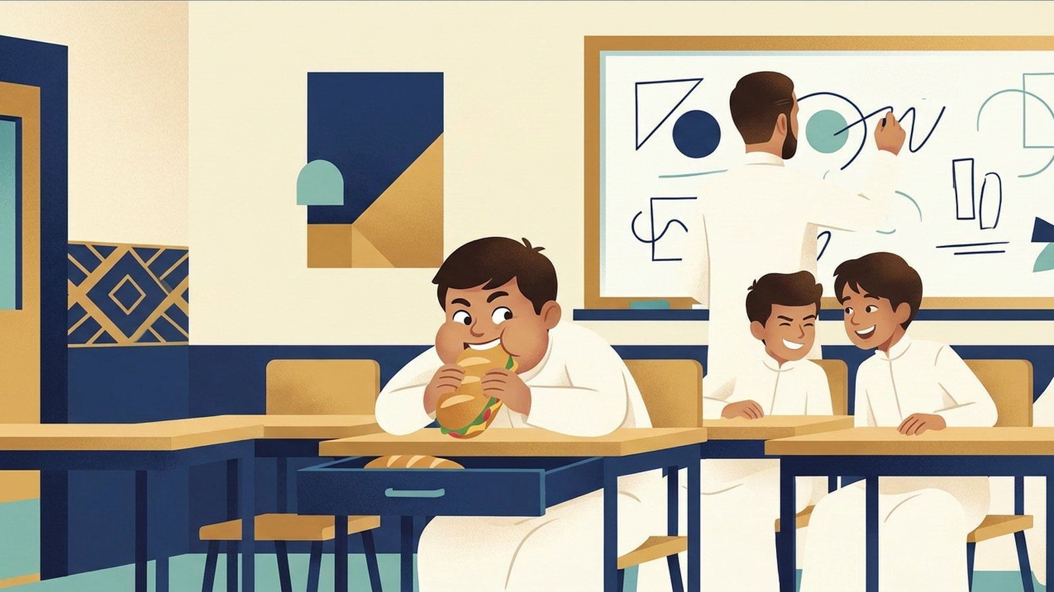
القواعد والإجراءات
الموقف ٧
الساندويتش ينادي سالم
💬 ماذا تقول؟
⏱️ أول خطوة
🔍 لماذا؟
🗳️ تصويت
🎬 القصة
موقف: الساندويتش ينادي سالم · ١١٠
🌳 جذور · مواقف صفية
Notes:
اعرض الصورة واسأل: «ماذا تتوقعون أن يحدث هنا؟» — دقيقة واحدة فقط لتشويق القاعة قبل القصة.

Slide 111
🎬 القصة · ماذا حدث؟
يعرف سالم (الخامس الابتدائي) أن الأكل ممنوع أثناء الحصة، لكن كلما أدار أ. سند ظهره أخرج الساندويتش من الدرج وقضم قطعة.
أكل نصفه تقريبًا قبل أن ينتبه أ. سند: «سالم! لا أكل في الحصة، اتركه للفسحة». «آسف يا أستاذ».
بعد دقائق عاد سالم للعبة نفسها، فأمسكه أ. سند ثانية، وعلا صوته: «ألم أقل لك؟ عيب!»
وعاد سالم… للمرة الثالثة.
موقف: الساندويتش ينادي سالم · ١١١
🌳 جذور · مواقف صفية
Notes:
اقرأ القصة بنبرة تمثيلية، فقرة فقرة مع كل نقرة، وتوقف عند الجملة الأخيرة ثوانيَ قبل الانتقال.

Slide 112
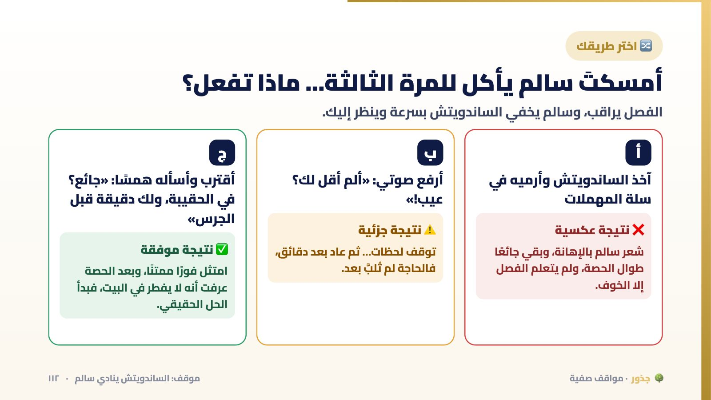
Notes:
اطلب من كل مجموعة اختيار تصرف واحد والدفاع عنه دقيقة، ثم اضغط اختيارهم ليروا نتيجته. اكشف بقية النتائج بزر «التالي».
💡 هذه الأداة تفاعلية بالكامل في منصة جذور، فاعرضها من المنصة إن أمكن.

Slide 113
🔍 وراء كل سلوك حاجة
لماذا يكرر سالم؟
🎯
😋
⏰
🍞
لعبة
عادة
التوقيت
جوع حقيقي
التحدي الصغير ممتع حين يدير المعلم ظهره
الأكل أثناء الانشغال عادة منزلية
الحصة قبل الفسحة مباشرة
ربما لم يفطر في البيت
💡 حين يتكرر السلوك رغم معرفة القاعدة…
ابحث عن الحاجة
موقف: الساندويتش ينادي سالم · ١١٣
🌳 جذور · مواقف صفية
Notes:
اسأل القاعة أولًا: «ما الأسباب المحتملة؟»، ثم اكشف البطاقات واحدة واحدة وقارن بإجاباتهم.

Slide 114
⏱ ١٠ ثوانٍ
⏱️ ماذا تفعل فورًا؟
أول ١٠ ثوانٍ
٤
٣
٢
١
تابع
حل عملي
اسأل همسًا
اقترب
هل يتكرر الجوع يوميًا؟
«في الحقيبة الآن، ولك دقيقة قبل الجرس»
«جائع؟»
دون أن تتوقف عن الشرح
موقف: الساندويتش ينادي سالم · ١١٤
🌳 جذور · مواقف صفية
Notes:
مثّل الخطوات أمامهم فعليًا إن أمكن؛ التمثيل هنا أقوى من أي شرح.

Slide 115
الجُمل الجاهزة
ماذا تقول بالحرف؟
« سالم، يبدو أنك جائع. الساندويتش في الحقيبة الآن، وأعدك بدقيقة قبل الجرس »
همسًا
« هل تفطر في البيت قبل أن تأتي إلى المدرسة؟ »
بعد الحصة
« لاحظنا أن سالم يجوع كثيرًا في الحصص الأولى، فهل نتعاون على وجبة الفطور؟ »
لولي الأمر إن تكرر
⚠️ تجنّب: «عيب عليك!» — الجوع ليس عيبًا
موقف: الساندويتش ينادي سالم · ١١٥
🌳 جذور · مواقف صفية
Notes:
اطلب من متدربَين تمثيل الحوار: أحدهما المعلم والآخر الطالب. ثم اسأل «الطالب»: كيف شعرت؟

Slide 116
أخطاء شائعة… وبدائلها
✅ البديل
❌ الخطأ الشائع
💬 ناقشوا… ما البديل؟
تغيير الأسلوب بعد أول تكرار
←
رفع الصوت مع كل تكرار
💬 ناقشوا… ما البديل؟
سؤال عن الحاجة همسًا
←
الإحراج بكلمة «عيب»
💬 ناقشوا… ما البديل؟
إبلاغ المرشد وولي الأمر بلطف
←
تجاهل الجوع المتكرر
موقف: الساندويتش ينادي سالم · ١١٦
🌳 جذور · مواقف صفية
Notes:
اعرض الخطأ أولًا، واطلب من القاعة اقتراح البديل قبل كشفه، ثم اكشفه بنقرة.

Slide 117
خلاصة الموقف
وراء كل سلوك متكرر…
حاجة لم تُلبَّ
موقف: الساندويتش ينادي سالم · ١١٧
🌳 جذور · مواقف صفية
Notes:
اطلب من كل متدرب أن يكتب جملة واحدة سيقولها غدًا لو واجه الموقف نفسه.

Slide 118
المحطة ٧
٧
الطالب والأسرة
وليّ الأمر شريك… كيف نجعله معنا لا علينا؟
الطالب والأسرة · ١١٨
🌳 جذور · مواقف صفية
Notes:
اسأل: «كم منكم تلقّى مكالمة من ولي أمر غاضب هذا العام؟» سترتفع أيدٍ كثيرة. قل: «هذه المحطة لكم».

Slide 119
قواعد الشراكة
أربع قواعد للتواصل مع أولياء الأمور
ابدأ بالإيجابي قبل أي مشكلة
رسالة شكر مبكرة تجعل مكالمة المشكلة لاحقًا أسهل بكثير
١
صِف بالحقائق لا بالأحكام
«لم يسلّم الواجب ثلاث مرات» بدل «ابنك مهمل»
٢
اقترح خطة مشتركة
ما الذي أفعله أنا في المدرسة؟ وما الذي تفعلونه في البيت؟
٣
وثّق وحدّد أوقات التواصل
سجّل ما اتُّفق عليه، واتفق على أوقات مناسبة للتواصل
٤
الطالب والأسرة · ١١٩
🌳 جذور · مواقف صفية
Notes:
القاعدة الأولى أهمها: ولي الأمر الذي تلقى منك رسالة إيجابية يستقبل ملاحظتك لاحقًا كشريك، لا كمتهم.

Slide 120
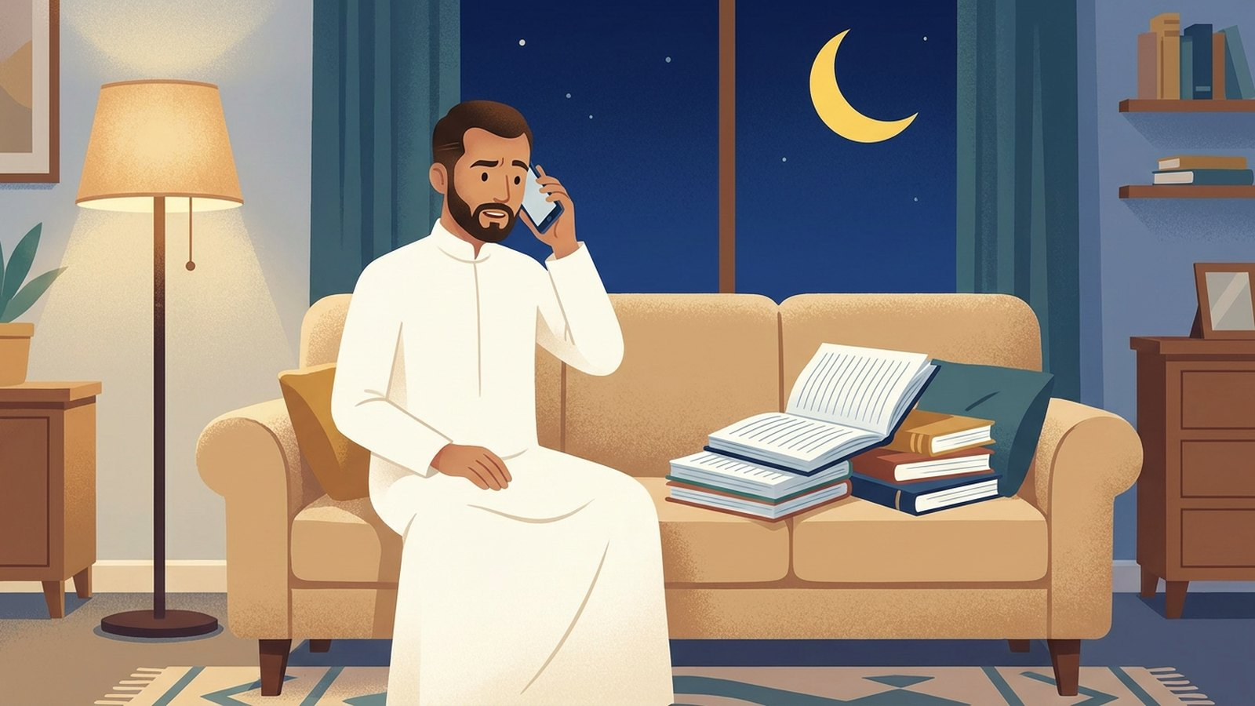
الطالب والأسرة
الموقف ٨
مكالمة المساء
💬 ماذا تقول؟
⏱️ أول خطوة
🔍 لماذا؟
🗳️ تصويت
🎬 القصة
موقف: مكالمة المساء · ١٢٠
🌳 جذور · مواقف صفية
Notes:
اعرض الصورة واسأل: «ماذا تتوقعون أن يحدث هنا؟» — دقيقة واحدة فقط لتشويق القاعة قبل القصة.

Slide 121
🎬 القصة · ماذا حدث؟
في التاسعة مساءً رنّ هاتف أ. ماجد. كانت والدة علاء، تلميذه في الرابع الابتدائي.
«علاء يسهر كل ليلة على الأجهزة، ولا يسمع كلامي أبدًا… أرجوك كلّمه، فهو يسمعك أكثر مني!»
وقف أ. ماجد بين حرجين: أن يردّ طلب أم قلقة… أو أن يتحمّل مسؤولية ليست مسؤوليته.
موقف: مكالمة المساء · ١٢١
🌳 جذور · مواقف صفية
Notes:
اقرأ القصة بنبرة تمثيلية، فقرة فقرة مع كل نقرة، وتوقف عند الجملة الأخيرة ثوانيَ قبل الانتقال.

Slide 122
صوّت قبل أن نكشف
ماذا يفعل أ. ماجد؟
يوافق، ويكلّم علاء غدًا أمام زملائه
يوافق، ويكلّم علاء غدًا أمام زملائه
أ
أ
يصبح المعلم «الشرطي» البديل، فتضعف سلطة الأم أكثر
يرفض: «هذه مسؤوليتكِ لا مسؤوليتي»
يرفض: «هذه مسؤوليتكِ لا مسؤوليتي»
ب
ب
الرفض الجاف يخسر شريكًا مهمًا في تربية الطالب
يساعد بطريقة تعيد السلطة للأم ولا تأخذها منها
يساعد بطريقة تعيد السلطة للأم ولا تأخذها منها
ج
✓
الأم صاحبة القاعدة في البيت، والمعلم داعم لا بديل
موقف: مكالمة المساء · ١٢٢
🌳 جذور · مواقف صفية
Notes:
اطلب من المتدربين مسح الباركود والتصويت بجوالاتهم (أو رفع الأيدي)، ثم اكشف الإجابة ومعها سبب كل خيار.

Slide 123
🔍 لكلٍّ مملكته
من صاحب السلطة؟
🤝
🏫
🏠
بين الاثنين
في الفصل
في البيت
كلٌّ يدعم الآخر، ولا يحلّ محله
المعلم هو السلطة، لا الوكيل ولا المرشد
الوالدان يضعان القواعد ويتابعانها
💡 كما أن الأم سلطة البيت…
فالمعلم سلطة الفصل. والشريك يدعم ولا ينوب
موقف: مكالمة المساء · ١٢٣
🌳 جذور · مواقف صفية
Notes:
هذا درس الشرائح ١٢ و١٣ في الدورة القديمة: المعلم هو المسؤول عن قواعد فصله، والمرشد والوكيل يساعدان ولا ينوبان. وبالمنطق نفسه، الأم مسؤولة عن قواعد بيتها.

Slide 124
⏱ المكالمة
⏱️ خلال المكالمة
كيف يرد أ. ماجد؟
٤
٣
٢
١
ادعم في الفصل
اقترح أداة
أعِد السلطة
اشكر
حديث عام عن النوم دون ذكر علاء
جدول نوم يتفق عليه علاء مع والدته
«أنتِ صاحبة القرار في البيت»
ثقتها بك بداية شراكة
موقف: مكالمة المساء · ١٢٤
🌳 جذور · مواقف صفية
Notes:
مثّل الخطوات أمامهم فعليًا إن أمكن؛ التمثيل هنا أقوى من أي شرح.

Slide 125
الجُمل الجاهزة
ماذا تقول بالحرف؟
« أشكرك على ثقتك. أنتِ صاحبة القاعدة في البيت، وأنا سأدعمك »
للأم
« ما رأيك أن تتفقي معه على موعد نوم مكتوب، ويسلّمك الجهاز قبله بنصف ساعة؟ »
اقتراح
« من يعرف كم ساعة نوم يحتاج دماغ البطل ليتذكر ما تعلّمه؟ »
في الفصل للجميع
⚠️ تجنّب: ذكر ما قالته الأم أمام الطالب أو زملائه
موقف: مكالمة المساء · ١٢٥
🌳 جذور · مواقف صفية
Notes:
اطلب من متدربَين تمثيل الحوار: أحدهما المعلم والآخر الطالب. ثم اسأل «الطالب»: كيف شعرت؟

Slide 126
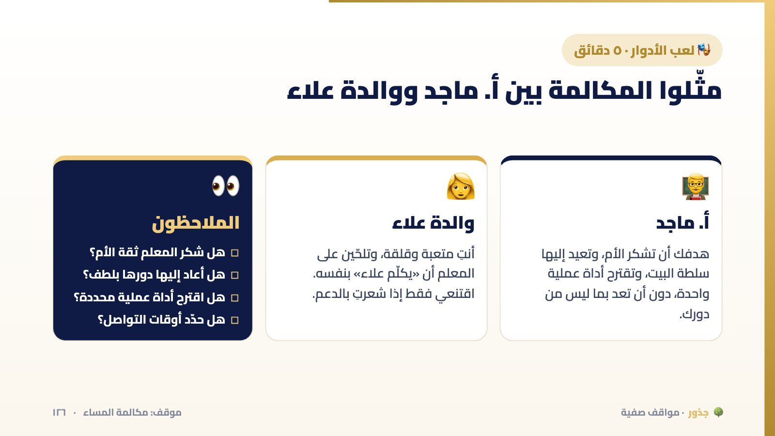
Notes:
في كل مجموعة: متدرب يمثل المعلم، وآخر الطرف الآخر، والبقية ملاحظون. خمس دقائق للتمثيل، ثم دقيقتان للملاحظين. بعدها بدّلوا الأدوار.
💡 هذه الأداة تفاعلية بالكامل في منصة جذور، فاعرضها من المنصة إن أمكن.

Slide 127
أخطاء شائعة… وبدائلها
✅ البديل
❌ الخطأ الشائع
💬 ناقشوا… ما البديل؟
دعم الأم لتبقى صاحبة القرار
←
أن يصبح المعلم «الشرطي» البديل
💬 ناقشوا… ما البديل؟
حديث عام للفصل كله عن النوم
←
الحديث مع علاء أمام زملائه
💬 ناقشوا… ما البديل؟
أوقات تواصل واضحة ومتفق عليها
←
الرد على المكالمات في أي وقت
موقف: مكالمة المساء · ١٢٧
🌳 جذور · مواقف صفية
Notes:
اعرض الخطأ أولًا، واطلب من القاعة اقتراح البديل قبل كشفه، ثم اكشفه بنقرة.

Slide 128
خلاصة الموقف
المعلم شريك للأسرة…
لا بديل عنها
موقف: مكالمة المساء · ١٢٨
🌳 جذور · مواقف صفية
Notes:
اطلب من كل متدرب أن يكتب جملة واحدة سيقولها غدًا لو واجه الموقف نفسه.

Slide 129
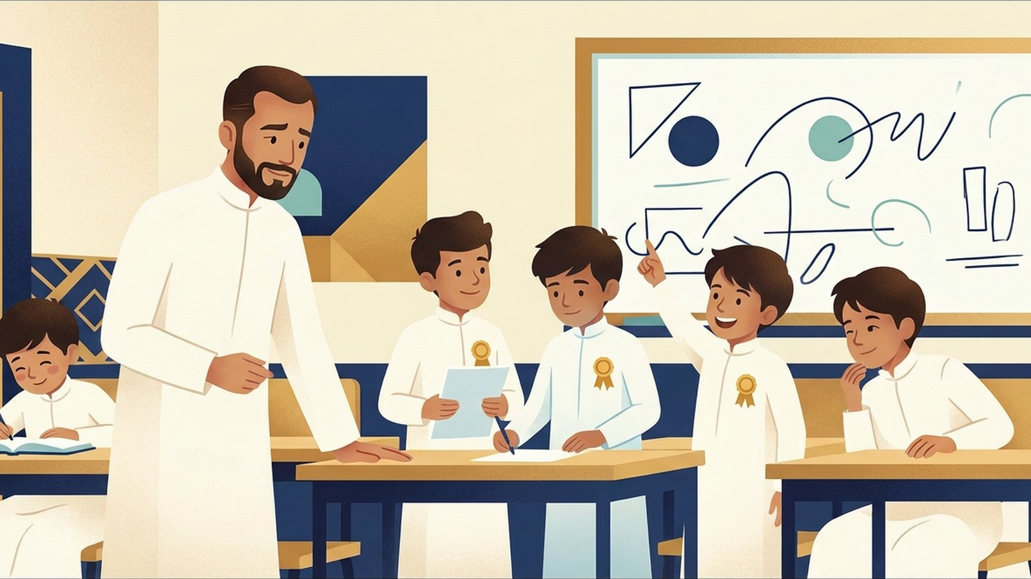
الطالب والأسرة
الموقف ٩
لماذا تتجاهلون ابني؟
💬 ماذا تقول؟
⏱️ أول خطوة
🔍 لماذا؟
🗳️ تصويت
🎬 القصة
موقف: لماذا تتجاهلون ابني؟ · ١٢٩
🌳 جذور · مواقف صفية
Notes:
اعرض الصورة واسأل: «ماذا تتوقعون أن يحدث هنا؟» — دقيقة واحدة فقط لتشويق القاعة قبل القصة.

Slide 130
🎬 القصة · ماذا حدث؟
أشرك أ. محمود طلابه في اختيار قادة الفصل. لم يُختر فيصل (الخامس الابتدائي)، الهادئ الذي لا يحب الأضواء، ولم ينزعج أبدًا.
لكن في المساء اتصلت والدته غاضبة: «هذا تجاهل واضطهاد لابني!»
قضى أ. محمود الليل يفكر: هل يعطيه دورًا قياديًا ترضيةً للأم؟ وكيف سيراه زملاؤه؟
وفي الصباح جاءك يسأل: «بماذا تنصحني؟»
موقف: لماذا تتجاهلون ابني؟ · ١٣٠
🌳 جذور · مواقف صفية
Notes:
اقرأ القصة بنبرة تمثيلية، فقرة فقرة مع كل نقرة، وتوقف عند الجملة الأخيرة ثوانيَ قبل الانتقال.

Slide 131
صوّت قبل أن نكشف
بماذا تنصح أ. محمود؟
يعيّنه قائدًا فورًا إرضاءً للأم
يعيّنه قائدًا فورًا إرضاءً للأم
أ
أ
الترضية تُفقد القرار عدالته أمام الطلاب، وقد تضغط على فيصل نفسه
يرفض أي تغيير: «الطلاب اختاروا»
يرفض أي تغيير: «الطلاب اختاروا»
ب
ب
الجمود يتجاهل قلقًا حقيقيًا يستحق الاستماع
يشرح للأم آلية الاختيار، ويبحث عن دور يناسب شخصية فيصل فعلًا
يشرح للأم آلية الاختيار، ويبحث عن دور يناسب شخصية فيصل فعلًا
ج
✓
ليست كل قيادة وقوفًا في المقدمة؛ للهادئين أدوار قيادية أيضًا
موقف: لماذا تتجاهلون ابني؟ · ١٣١
🌳 جذور · مواقف صفية
Notes:
اطلب من المتدربين مسح الباركود والتصويت بجوالاتهم (أو رفع الأيدي)، ثم اكشف الإجابة ومعها سبب كل خيار.

Slide 132
🔍 وراء كل سلوك حاجة
ماذا وراء غضب الأم؟
🪞
🏆
❓
💭
أمنية
مقارنة
غموض
قلق
ربما تتمنى له ما لم تنله
ترى أبناء غيرها في المقدمة
لم تعرف كيف تم الاختيار
تخشى أن ابنها غير مقدَّر
💡 الأم لا تطلب منصبًا…
بل تطمئن أن ابنها مرئي
موقف: لماذا تتجاهلون ابني؟ · ١٣٢
🌳 جذور · مواقف صفية
Notes:
اسأل القاعة أولًا: «ما الأسباب المحتملة؟»، ثم اكشف البطاقات واحدة واحدة وقارن بإجاباتهم.

Slide 133
⏱ يوم واحد
⏱️ خطة يوم واحد
كيف يتصرف أ. محمود؟
٤
٣
٢
١
دور يناسبه
اسأل فيصل
اشرح الآلية
اسمع الأم
أمين المكتبة، أو مسؤول التوثيق
ماذا يحب؟ وأين يرتاح؟
الاختيار تم بشفافية وبأصوات الطلاب
قلقها مفهوم، فاشكرها عليه
موقف: لماذا تتجاهلون ابني؟ · ١٣٣
🌳 جذور · مواقف صفية
Notes:
مثّل الخطوات أمامهم فعليًا إن أمكن؛ التمثيل هنا أقوى من أي شرح.

Slide 134
الجُمل الجاهزة
ماذا تقول بالحرف؟
« فيصل يهمّني كثيرًا. الاختيار تم بأصوات زملائه، وأنا أبحث عن دور يناسب شخصيته الهادئة »
للأم
« لاحظت أنك تحب القراءة والترتيب. ما رأيك أن تكون أمين مكتبة الفصل؟ »
لفيصل
« عندنا أدوار جديدة هذا الشهر، وكل شهر نبدّل الأدوار ليجرّب الجميع »
للفصل
موقف: لماذا تتجاهلون ابني؟ · ١٣٤
🌳 جذور · مواقف صفية
Notes:
اطلب من متدربَين تمثيل الحوار: أحدهما المعلم والآخر الطالب. ثم اسأل «الطالب»: كيف شعرت؟

Slide 135
أخطاء شائعة… وبدائلها
✅ البديل
❌ الخطأ الشائع
💬 ناقشوا… ما البديل؟
دور حقيقي يناسب شخصيته
←
تعيينه قائدًا ترضيةً للأم
💬 ناقشوا… ما البديل؟
أدوار قيادية هادئة: توثيق، ومكتبة، وتنظيم
←
القيادة = الوقوف في المقدمة
💬 ناقشوا… ما البديل؟
تدوير الأدوار شهريًا
←
أدوار ثابتة طوال العام
موقف: لماذا تتجاهلون ابني؟ · ١٣٥
🌳 جذور · مواقف صفية
Notes:
اعرض الخطأ أولًا، واطلب من القاعة اقتراح البديل قبل كشفه، ثم اكشفه بنقرة.

Slide 136
خلاصة الموقف
لكل طالب مكان في القيادة…
إن وسّعنا معنى القيادة
موقف: لماذا تتجاهلون ابني؟ · ١٣٦
🌳 جذور · مواقف صفية
Notes:
اطلب من كل متدرب أن يكتب جملة واحدة سيقولها غدًا لو واجه الموقف نفسه.

Slide 137
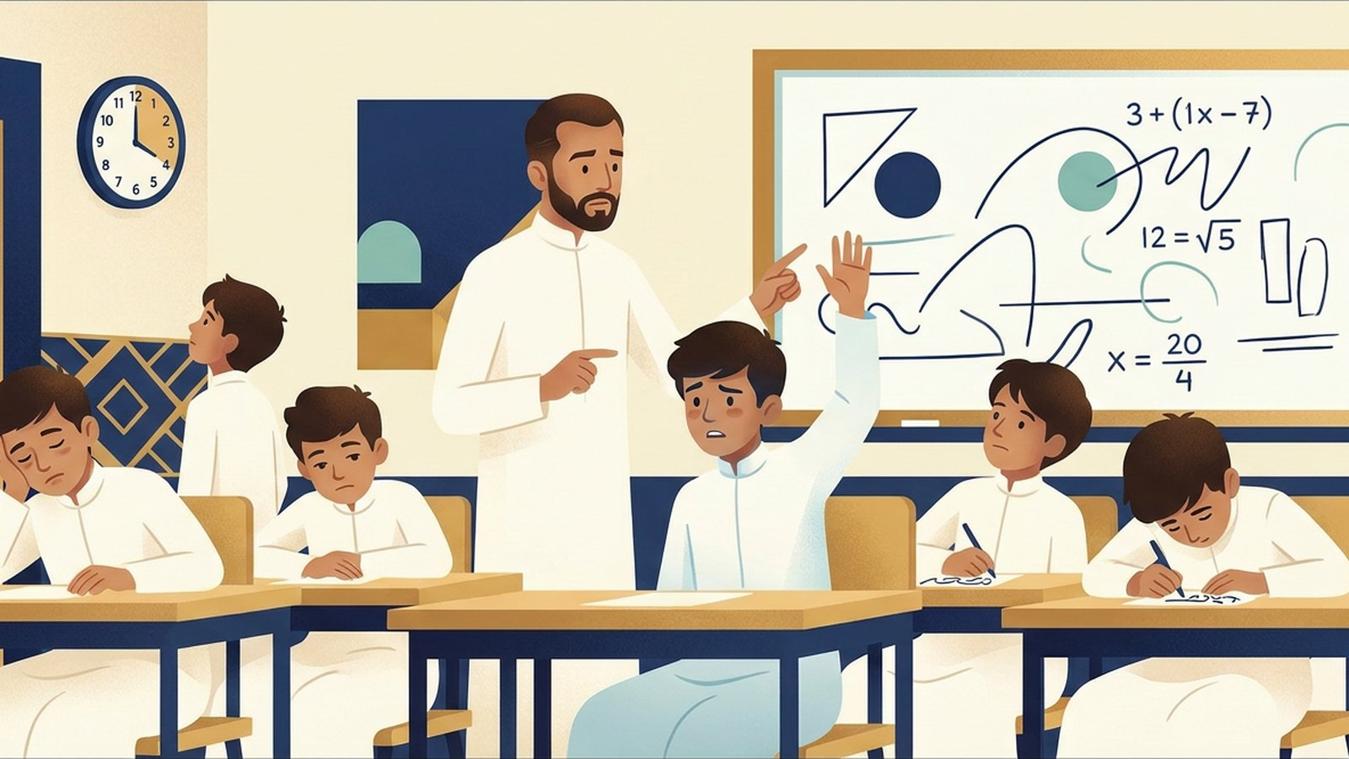
الطالب والأسرة
الموقف ١٠
هل مساعد المعلم مطلوب؟
💬 ماذا تقول؟
⏱️ أول خطوة
🔍 لماذا؟
🗳️ تصويت
🎬 القصة
موقف: هل مساعد المعلم مطلوب؟ · ١٣٧
🌳 جذور · مواقف صفية
Notes:
اعرض الصورة واسأل: «ماذا تتوقعون أن يحدث هنا؟» — دقيقة واحدة فقط لتشويق القاعة قبل القصة.

Slide 138
🎬 القصة · ماذا حدث؟
خالد بطيء جدًا في الفهم، ودائم السؤال وطلب إعادة الشرح. وزملاؤه يملّون ويضيقون.
أ. جلال معلم الرياضيات قادر دائمًا على احتواء الفصل، وتقدّره الإدارة لذلك.
لكن ثلاثة من أولياء الأمور اعترضوا: «نصف وقت الحصة يضيع في الإعادة لخالد!»
وأصرّوا على وجود مساعد معلم في الفصل… وإلا نقلوا أبناءهم.
موقف: هل مساعد المعلم مطلوب؟ · ١٣٨
🌳 جذور · مواقف صفية
Notes:
اقرأ القصة بنبرة تمثيلية، فقرة فقرة مع كل نقرة، وتوقف عند الجملة الأخيرة ثوانيَ قبل الانتقال.

Slide 139
صوّت قبل أن نكشف
ما الحل الأنسب؟
نقل خالد إلى فصل آخر
نقل خالد إلى فصل آخر
أ
أ
النقل يصدّر المشكلة ولا يحلها، ويجرح خالد
تجاهل اعتراض أولياء الأمور
تجاهل اعتراض أولياء الأمور
ب
ب
في اعتراض الأهل جانب مشروع يستحق الاستماع
التدريس المتمايز: دعم خاص لخالد، وتحديات إضافية للمتقدمين
التدريس المتمايز: دعم خاص لخالد، وتحديات إضافية للمتقدمين
ج
✓
كل طالب يأخذ ما يحتاجه دون أن يتعطل غيره
مساعد معلم دائم لخالد وحده
مساعد معلم دائم لخالد وحده
د
د
قد يفيد أحيانًا، لكنه مكلف، وقد يعزل خالد عن زملائه
موقف: هل مساعد المعلم مطلوب؟ · ١٣٩
🌳 جذور · مواقف صفية
Notes:
اطلب من المتدربين مسح الباركود والتصويت بجوالاتهم (أو رفع الأيدي)، ثم اكشف الإجابة ومعها سبب كل خيار.

Slide 140
🔍 أربعة أطراف… وحل واحد
ما احتياج كل طرف؟
👨‍🏫
👨‍👩‍👦
🐇
🐢
المعلم
الأهل
المتقدمون
خالد
أدوات للتدريس المتمايز
ضمان حق أبنائهم
تحدٍّ لا انتظار
وقت أطول وطرق مختلفة
💡 العدل ليس أن يأخذ الجميع الشيء نفسه…
بل أن يأخذ كلٌّ ما يحتاجه
موقف: هل مساعد المعلم مطلوب؟ · ١٤٠
🌳 جذور · مواقف صفية
Notes:
اسأل القاعة أولًا: «ما الأسباب المحتملة؟»، ثم اكشف البطاقات واحدة واحدة وقارن بإجاباتهم.

Slide 141
⏱ كل حصة
⏱️ في كل حصة
أدوات أ. جلال داخل الحصة
٤
٣
٢
١
دقيقتان لخالد
تحدٍّ إضافي
الزميل المساعد
بطاقة المساعدة
أثناء عمل الفصل الفردي
للمنجزين أولًا، فلا وقت انتظار
متقدم يشرح لخالد، فيتعلم الاثنان
يرفعها خالد بدل السؤال العلني المتكرر
موقف: هل مساعد المعلم مطلوب؟ · ١٤١
🌳 جذور · مواقف صفية
Notes:
مثّل الخطوات أمامهم فعليًا إن أمكن؛ التمثيل هنا أقوى من أي شرح.

Slide 142
الجُمل الجاهزة
ماذا تقول بالحرف؟
« سؤالك مهم. ارفع البطاقة الصفراء، وسآتيك أول ما يبدأ الجميع الحل »
لخالد
« من أنهى، فعنده تحدي النجمة على السبورة »
للمتقدمين
« حق أبنائكم محفوظ، وهذه خطتنا ليتقدم كل طالب بسرعته، وسنطلعكم على النتائج بعد شهر »
المدير لأولياء الأمور
موقف: هل مساعد المعلم مطلوب؟ · ١٤٢
🌳 جذور · مواقف صفية
Notes:
اطلب من متدربَين تمثيل الحوار: أحدهما المعلم والآخر الطالب. ثم اسأل «الطالب»: كيف شعرت؟

Slide 143
أخطاء شائعة… وبدائلها
✅ البديل
❌ الخطأ الشائع
💬 ناقشوا… ما البديل؟
دعم فردي أثناء العمل المستقل
←
إعادة الشرح كاملًا للفصل كله
💬 ناقشوا… ما البديل؟
خطة واضحة تُشرح للأهل
←
نقل الطالب إرضاءً للأهل
💬 ناقشوا… ما البديل؟
مهام إثرائية جاهزة دائمًا
←
انتظار المتقدمين بلا عمل
موقف: هل مساعد المعلم مطلوب؟ · ١٤٣
🌳 جذور · مواقف صفية
Notes:
اعرض الخطأ أولًا، واطلب من القاعة اقتراح البديل قبل كشفه، ثم اكشفه بنقرة.

Slide 144
خلاصة الموقف
فصل واحد…
وسرعات متعددة. هذا هو التدريس الحقيقي
موقف: هل مساعد المعلم مطلوب؟ · ١٤٤
🌳 جذور · مواقف صفية
Notes:
اطلب من كل متدرب أن يكتب جملة واحدة سيقولها غدًا لو واجه الموقف نفسه.

Slide 145
المحطة ٨
٨
مواقف العصر الرقمي
مشكلات لم تكن في كتبنا… وتحدث في فصولنا كل يوم
مواقف العصر الرقمي · ١٤٥
🌳 جذور · مواقف صفية
Notes:
قل: «هذه المواقف لم نتدرب عليها في الجامعة، لأنها لم تكن موجودة. لكنها اليوم أكثر ما يُربك المعلم».

Slide 146
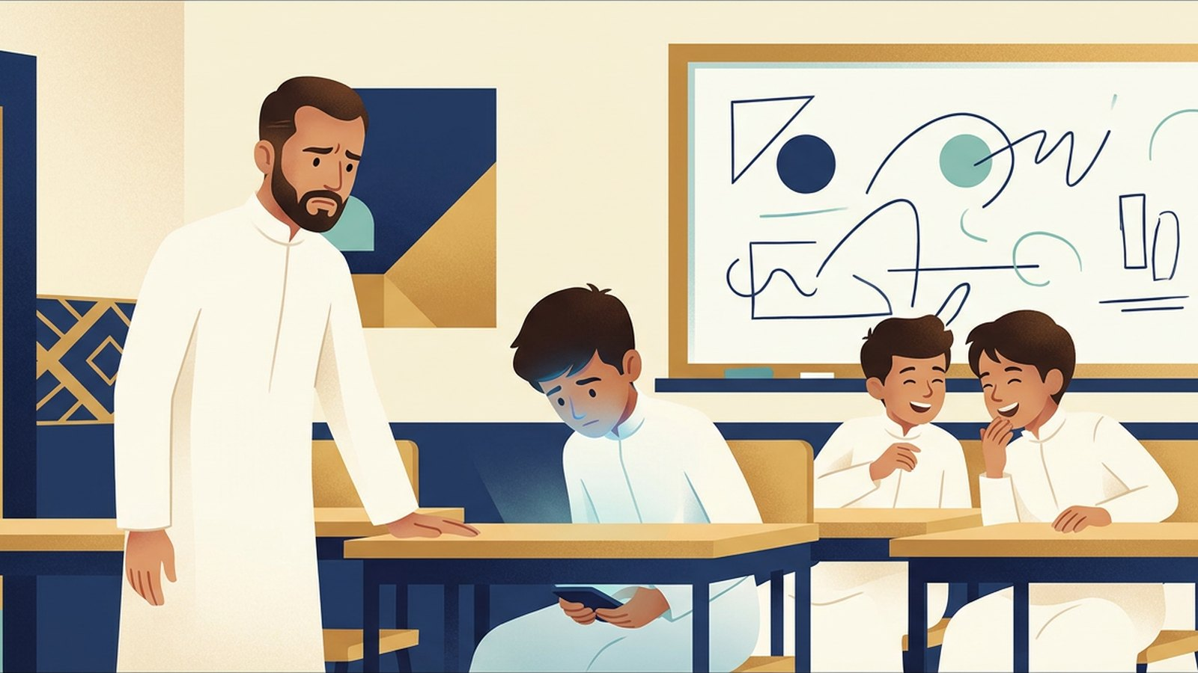
مواقف العصر الرقمي
الموقف ١١
شاشة تحت الطاولة
💬 ماذا تقول؟
⏱️ أول خطوة
🔍 لماذا؟
🗳️ تصويت
🎬 القصة
موقف: شاشة تحت الطاولة · ١٤٦
🌳 جذور · مواقف صفية
Notes:
اعرض الصورة واسأل: «ماذا تتوقعون أن يحدث هنا؟» — دقيقة واحدة فقط لتشويق القاعة قبل القصة.

Slide 147
🎬 القصة · ماذا حدث؟
في منتصف الشرح، لاحظ أ. سامي أن يزن (الثاني المتوسط) يخفض رأسه باستمرار، وضوء خافت يلمع من تحت الطاولة، وهو يبتسم.
سأله: «يزن، ماذا معك؟». ردّ: «لا شيء يا أستاذ». فضحك بعض زملائه.
اقترب أ. سامي وقال بصوت عالٍ: «هات الجوال فورًا!». فأمسك يزن جواله بقوة وقال أمام الجميع: «لن أعطيك جوالي!».
ساد صمت ثقيل… وثلاثون طالبًا ينظرون: من سيتراجع؟
موقف: شاشة تحت الطاولة · ١٤٧
🌳 جذور · مواقف صفية
Notes:
اقرأ القصة بنبرة تمثيلية، وتوقف عند الجملة الأخيرة. هذه لحظة «صراع قوة»، وهي أخطر لحظة في الإدارة الصفية.

Slide 148
صوّت قبل أن نكشف
لو كنت مكان أ. سامي الآن… ماذا تفعل؟
أُصرّ على أخذ الجوال فورًا حتى لا تسقط هيبتي
أُصرّ على أخذ الجوال فورًا حتى لا تسقط هيبتي
أ
أ
الإصرار أمام الجمهور يجعل تراجع الطالب هزيمة علنية، فيتمسك أكثر
أتجاهل الموقف وأكمل الشرح
أتجاهل الموقف وأكمل الشرح
ب
ب
التجاهل يعلّم الفصل كله أن القاعدة غير حقيقية
أهدده بالوكيل وخصم الدرجات
أهدده بالوكيل وخصم الدرجات
ج
ج
التهديد في لحظة غضب غالبًا تهديد لن تنفذه، فتفقد مصداقيتك
أُنهي المواجهة العلنية الآن، وأؤجل الحل لحوار خاص بعد الحصة
أُنهي المواجهة العلنية الآن، وأؤجل الحل لحوار خاص بعد الحصة
د
✓
تحفظ كرامتك وكرامته، وتطبق القاعدة بعيدًا عن الجمهور
موقف: شاشة تحت الطاولة · ١٤٨
🌳 جذور · مواقف صفية
Notes:
غالبًا يختار كثيرون الخيار الأول «حفاظًا على الهيبة»، فناقشهم: الهيبة الحقيقية تظهر في هدوئك، لا في انتصارك على مراهق أمام زملائه.

Slide 149
🔍 وراء كل سلوك حاجة
لماذا يفعل يزن هذا؟
👀
🏠
😴
🔔
الجمهور
همّ خفي
ملل
قلق الانقطاع
التسليم أمام زملائه يعني هزيمة علنية
قد تكون رسالة عن مشكلة أسرية تشغله
الحصة لم تشدّه، فالشاشة أقوى منافس
خوف دائم من أن يفوته شيء في مجموعات أصدقائه
💡 رفضه تسليم الجوال ليس عنادًا معك…
بل دفاع عن كرامته أمام الجمهور
موقف: شاشة تحت الطاولة · ١٤٩
🌳 جذور · مواقف صفية
Notes:
هذه الشريحة تغيّر نظرة المعلم: الرفض ليس تحديًا شخصيًا. حين تفهم هذا يختفي غضبك، ويبقى قرارك.

Slide 150
⏱ ١٠ ثوانٍ
⏱️ ماذا تفعل فورًا؟
أول ١٠ ثوانٍ
٤
٣
٢
١
ابتعد
همسة
اقترب
لا تتوقف
امنحه فرصة ليمتثل بلا جمهور
جملة قصيرة بصوت لا يسمعه غيره
امشِ نحو طاولته وأنت تشرح
تابع الشرح، فإيقاف الدرس يصنع مسرحًا
موقف: شاشة تحت الطاولة · ١٥٠
🌳 جذور · مواقف صفية
Notes:
مثّل الخطوات أمامهم فعليًا إن أمكن؛ التمثيل هنا أقوى من أي شرح.

Slide 151
الجُمل الجاهزة
ماذا تقول بالحرف؟
« يزن، الجوال في الحقيبة الآن، وتابع معنا. شكرًا لك »
همسًا بجانبه
« لن نتناقش الآن. نكمل الدرس، وأنت وأنا نتحدث دقيقتين بعد الحصة »
إن رفض أمام الجميع
« لاحظت أن الجوال أخذك مني اليوم، هل هناك أمر مهم؟ القاعدة للجميع، فما الذي يساعدك على الالتزام بها؟ »
في الحوار الخاص
⚠️ تجنّب: «هات الجوال حالًا!» · «أنت دائمًا هكذا»
موقف: شاشة تحت الطاولة · ١٥١
🌳 جذور · مواقف صفية
Notes:
لاحظ كلمة «شكرًا» في الجملة الأولى: تشكره قبل أن يفعل، كأنك واثق أنه سيمتثل. هذه تقنية «التوقع الإيجابي». وفي جملة الرفض: أنت لم تتراجع عن القاعدة، بل أجّلت مكان تطبيقها فقط.

Slide 152
🪜 اصعد درجة فقط إذا لم تنجح التي قبلها
سلّم التدخّل
الإدارة وفق لائحة السلوك في مدرستك
٦
تواصل مع ولي الأمر بلغة الشراكة
٥
حوار خاص بعد الحصة
٤
خيار محدد: «في الحقيبة أو على طاولتي حتى نهاية الحصة، أنت تختار»
٣
همسة بجانبه
٢
نظرة واقتراب صامت
١
موقف: شاشة تحت الطاولة · ١٥٢
🌳 جذور · مواقف صفية
Notes:
أغلب المعلمين يقفزون من الدرجة الأولى إلى الخامسة مباشرة. الدرجة الثالثة (الخيار المحدد) قوية جدًا لأنها تعطي الطالب إحساسًا بالتحكم داخل حدود تضعها أنت.

Slide 153
أخطاء شائعة… وبدائلها
✅ البديل
❌ الخطأ الشائع
💬 ناقشوا… ما البديل؟
خيار محدد بهدوء، ثم حوار خاص
←
انتزاع الجوال بالقوة أمام الجميع
💬 ناقشوا… ما البديل؟
لا تطّلع على محتوى جوال طالب أبدًا
←
فتح الجوال وقراءة رسائله
💬 ناقشوا… ما البديل؟
عاقبة واضحة ومتفق عليها مسبقًا
←
تهديد بما لا تملكه: «سأكسره!»
💬 ناقشوا… ما البديل؟
القاعدة نفسها على الجميع دائمًا
←
التشدد مع طالب والتغاضي عن آخر
موقف: شاشة تحت الطاولة · ١٥٣
🌳 جذور · مواقف صفية
Notes:
نبّه بقوة على الخطأ الثاني: فتح جوال الطالب انتهاك لخصوصيته، وقد يعرّض المعلم للمساءلة. التسليم للإدارة يكون والجوال مغلق.

Slide 154
ماذا لو لم ينجح الحل؟
✅ البديل
❌ الخطأ الشائع
💬 ناقشوا… ما البديل؟
خيار محدد بهدوء: «في الحقيبة أو على طاولتي حتى نهاية الحصة، أنت تختار»
←
همست له فتجاهلك وأكمل على الجوال
💬 ناقشوا… ما البديل؟
لا جدال الآن: «نكمل الدرس، ونتحدث بعد الحصة»، ثم وثّق وأبلغ وليّ الأمر بلغة شراكة
←
رفض الخيارين معًا أمام الجميع
💬 ناقشوا… ما البديل؟
اتفاق مكتوب معه ومع وليّ أمره، ومتابعة أسبوعية مع المرشد
←
تكرر الأمر في كل حصة
موقف: شاشة تحت الطاولة · ١٥٤
🌳 جذور · مواقف صفية
Notes:
الحلول لا تنجح دائمًا من المرة الأولى. اعرض كل عقبة، واطلب من المجموعات اقتراح الخطة البديلة قبل كشفها.

Slide 155
الوقاية خير من العلاج
بعد الحصة… وغدًا
🪞
📜
🏨
كن القدوة
قاعدة من اليوم الأول
«فندق الجوالات»
جوالك مقلوب على الطاولة، لا تردّ عليه أثناء الحصة
تُكتب مع الطلاب، وتُعلَّق في الفصل، ويُذكَّر بها دوريًا
جيوب مرقّمة عند الباب، يضع فيها كل طالب جواله أول الحصة
موقف: شاشة تحت الطاولة · ١٥٥
🌳 جذور · مواقف صفية
Notes:
اسأل المجموعات: «ما أفكاركم أنتم للوقاية؟» واكتب أفضلها. الأفكار التي تخرج من المعلمين أنفسهم أكثر قابلية للتطبيق.

Slide 156
خلاصة الموقف
في المواجهة العلنية يخسر الطرفان…
القاعدة تُطبَّق بهدوء، والكرامة تُحفظ دائمًا
موقف: شاشة تحت الطاولة · ١٥٦
🌳 جذور · مواقف صفية
Notes:
اطلب من كل متدرب أن يكتب جملة واحدة سيقولها غدًا لو واجه الموقف نفسه.

Slide 157
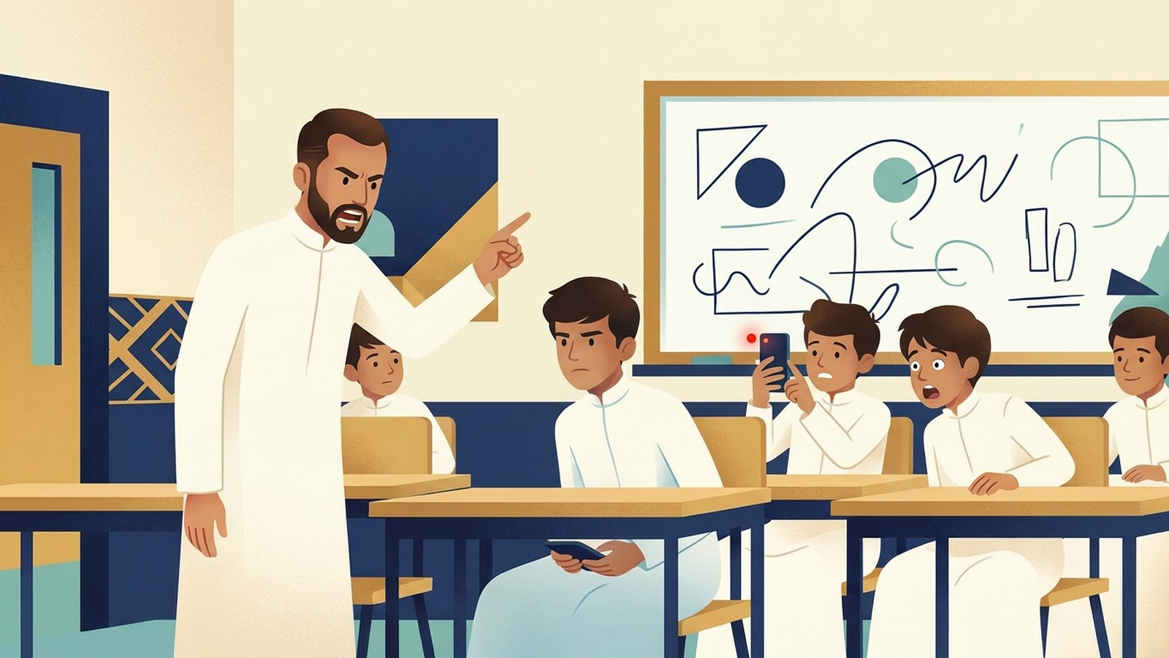
مواقف العصر الرقمي
الموقف ١٢
الكاميرا في الصف الأخير
💬 ماذا تقول؟
⏱️ أول خطوة
🔍 لماذا؟
🗳️ تصويت
🎬 القصة
موقف: الكاميرا في الصف الأخير · ١٥٧
🌳 جذور · مواقف صفية
Notes:
اعرض الصورة واسأل: «ماذا تتوقعون أن يحدث هنا؟» — دقيقة واحدة فقط لتشويق القاعة قبل القصة.

Slide 158
🎬 القصة · ماذا حدث؟
في حصة متوترة، رفع أ. عادل صوته على طالب تأخر للمرة الثالثة.
في الصف الأخير، كان راكان (الثاني الثانوي) يرفع جواله بهدوء… والنقطة الحمراء تومض: إنه يصوّر.
لاحظه زميله، وتبادل الطلاب النظرات، ولمح أ. عادل الجوال المرفوع.
المقطع قد يصل إلى مواقع التواصل خلال دقائق… مقتطعًا من سياقه.
موقف: الكاميرا في الصف الأخير · ١٥٨
🌳 جذور · مواقف صفية
Notes:
اقرأ القصة بنبرة تمثيلية، فقرة فقرة مع كل نقرة، وتوقف عند الجملة الأخيرة ثوانيَ قبل الانتقال.

Slide 159
صوّت قبل أن نكشف
ماذا يفعل أ. عادل الآن؟
ينتزع الجوال ويحذف المقطع بنفسه
ينتزع الجوال ويحذف المقطع بنفسه
أ
أ
فتح جوال الطالب والعبث به يحوّلك من متضرر إلى مخالف
يصرخ: «أوقف التصوير فورًا!»
يصرخ: «أوقف التصوير فورًا!»
ب
ب
الصراخ الآن هو بالضبط المقطع الذي يريده
يستعيد هدوءه فورًا، ويطلب بحزم إيقاف التصوير، ثم يبلّغ الإدارة وفق النظام
يستعيد هدوءه فورًا، ويطلب بحزم إيقاف التصوير، ثم يبلّغ الإدارة وفق النظام
ج
✓
الهدوء يجعل المقطع بلا قيمة، والنظام يحمي الطرفين
يتجاهل ويكمل كأن شيئًا لم يحدث
يتجاهل ويكمل كأن شيئًا لم يحدث
د
د
التصوير دون إذن مخالفة لا يصح تجاهلها
موقف: الكاميرا في الصف الأخير · ١٥٩
🌳 جذور · مواقف صفية
Notes:
اطلب من المتدربين مسح الباركود والتصويت بجوالاتهم (أو رفع الأيدي)، ثم اكشف الإجابة ومعها سبب كل خيار.

Slide 160
🔍 وراء كل سلوك حاجة
لماذا يصوّر الطالب معلمه؟
⚖️
😂
😤
📈
جهل بالنظام
تسلية
انتقام
الشهرة
لا يعرف أن التصوير دون إذن مخالفة
لا يدرك خطورة ما يفعل
يشعر أن المعلم ظلمه أو ظلم زميله
مقطع «مثير» يعني مشاهدات ومتابعين
💡 أفضل حماية من الكاميرا…
أن تتصرف دائمًا كأنها تصوّرك
موقف: الكاميرا في الصف الأخير · ١٦٠
🌳 جذور · مواقف صفية
Notes:
نبّه إلى أن الأنظمة في المملكة تجرّم المساس بالحياة الخاصة عبر كاميرات الجوال، وأن التعامل يكون عبر الإدارة ووفق لائحة المدرسة، لا بتصرف فردي من المعلم.

Slide 161
⏱ ١٠ ثوانٍ
⏱️ ماذا تفعل فورًا؟
أول ١٠ ثوانٍ
٤
٣
٢
١
أكمل ثم بلّغ
لا تلمس الجوال
اطلب بحزم
تنفّس
الإدارة تتعامل بعد الحصة
ولا تطلب فتحه أو حذف شيء منه
«أوقف التصوير، وضع الجوال على الطاولة»
اخفض صوتك فورًا
موقف: الكاميرا في الصف الأخير · ١٦١
🌳 جذور · مواقف صفية
Notes:
مثّل الخطوات أمامهم فعليًا إن أمكن؛ التمثيل هنا أقوى من أي شرح.

Slide 162
الجُمل الجاهزة
ماذا تقول بالحرف؟
« راكان، التصوير في الفصل غير مسموح. أوقفه الآن، وضع الجوال على الطاولة »
بهدوء وحزم
« نكمل درسنا. وأعتذر عن ارتفاع صوتي قبل قليل »
للفصل
« نريد أن نفهم لماذا صوّرت، وماذا تنوي به. والقرار يتم وفق لائحة المدرسة »
بعد الحصة مع الإدارة
⚠️ تجنّب: انتزاع الجوال أو فتحه أو حذف المقطع بنفسك
موقف: الكاميرا في الصف الأخير · ١٦٢
🌳 جذور · مواقف صفية
Notes:
اعتذار المعلم عن ارتفاع صوته أمام الفصل لا يُضعفه، بل يسحب قيمة المقطع تمامًا ويرفع احترامه.

Slide 163
أخطاء شائعة… وبدائلها
✅ البديل
❌ الخطأ الشائع
💬 ناقشوا… ما البديل؟
طلب الإيقاف، وإحالة الأمر للإدارة
←
انتزاع الجوال وحذف المقطع
💬 ناقشوا… ما البديل؟
هدوء يجعل المقطع بلا قيمة
←
الانفعال أمام الكاميرا
💬 ناقشوا… ما البديل؟
إجراء نظامي هادئ وموثّق
←
التهديد بالفضيحة أو الانتقام
💬 ناقشوا… ما البديل؟
مراجعة أسلوبك، والاعتذار إن أخطأت
←
نسيان سبب التوتر الأصلي
موقف: الكاميرا في الصف الأخير · ١٦٣
🌳 جذور · مواقف صفية
Notes:
اعرض الخطأ أولًا، واطلب من القاعة اقتراح البديل قبل كشفه، ثم اكشفه بنقرة.

Slide 164
ماذا لو لم ينجح الحل؟
✅ البديل
❌ الخطأ الشائع
💬 ناقشوا… ما البديل؟
لا تلمس الجوال، واطلب حضور الوكيل إلى الفصل مباشرة
←
رفض إيقاف التصوير
💬 ناقشوا… ما البديل؟
أبلغ الإدارة فورًا بالوقائع، ولا تعلّق على المقطع علنًا أبدًا
←
انتشر المقطع قبل أن تتصرف
💬 ناقشوا… ما البديل؟
اعترف بخطئك للإدارة، واعتذر للفصل، فالصدق يحميك أكثر من الإنكار
←
المقطع أظهرك منفعلًا فعلًا
موقف: الكاميرا في الصف الأخير · ١٦٤
🌳 جذور · مواقف صفية
Notes:
الحلول لا تنجح دائمًا من المرة الأولى. اعرض كل عقبة، واطلب من المجموعات اقتراح الخطة البديلة قبل كشفها.

Slide 165
خلاصة الموقف
تصرّف دائمًا كأن الكاميرا تصوّرك…
فتكون دائمًا المعلم الذي تفخر به
موقف: الكاميرا في الصف الأخير · ١٦٥
🌳 جذور · مواقف صفية
Notes:
اطلب من كل متدرب أن يكتب جملة واحدة سيقولها غدًا لو واجه الموقف نفسه.

Slide 166

مواقف العصر الرقمي
الموقف ١٣
واجب بلا بصمة
💬 ماذا تقول؟
⏱️ أول خطوة
🔍 لماذا؟
🗳️ تصويت
🎬 القصة
موقف: واجب بلا بصمة · ١٦٦
🌳 جذور · مواقف صفية
Notes:
اعرض الصورة واسأل: «ماذا تتوقعون أن يحدث هنا؟» — دقيقة واحدة فقط لتشويق القاعة قبل القصة.

Slide 167
🎬 القصة · ماذا حدث؟
طلبت أ. نورة من طالبات الثاني الثانوي مقالًا عن «أثر القراءة في حياتي».
وصلتها مقالات متقنة جدًا: لغة لا تشبه طالباتها، وعبارات شبه متطابقة في ثلاث أوراق.
سألت ريم عن معنى كلمة في مقالها… فلم تعرفها.
أدركت أ. نورة أن المقالات كتبها الذكاء الاصطناعي… والمقال القادم بعد أسبوع.
موقف: واجب بلا بصمة · ١٦٧
🌳 جذور · مواقف صفية
Notes:
اقرأ القصة بنبرة تمثيلية، فقرة فقرة مع كل نقرة، وتوقف عند الجملة الأخيرة ثوانيَ قبل الانتقال.

Slide 168
صوّت قبل أن نكشف
ماذا تفعل أ. نورة؟
تعطي الطالبات صفرًا وتفضحهن أمام الفصل
تعطي الطالبات صفرًا وتفضحهن أمام الفصل
أ
أ
الفضح يهدم الثقة، ولا يعلّم النزاهة
تمنع أي استخدام للتقنية في الواجبات
تمنع أي استخدام للتقنية في الواجبات
ب
ب
المنع الكامل مستحيل التطبيق، والذكاء الاصطناعي جزء من مستقبلهن
تحاور الطالبات، وتغيّر طريقة الواجب بحيث يكشف تفكير الطالبة الحقيقي
تحاور الطالبات، وتغيّر طريقة الواجب بحيث يكشف تفكير الطالبة الحقيقي
ج
✓
حين يتغير الواجب، يصبح الغش أصعب من العمل الحقيقي
تتجاهل، فالمهم أن الواجب وصل
تتجاهل، فالمهم أن الواجب وصل
د
د
التجاهل يعني أن الطالبة لم تتعلم شيئًا
موقف: واجب بلا بصمة · ١٦٨
🌳 جذور · مواقف صفية
Notes:
اطلب من المتدربين مسح الباركود والتصويت بجوالاتهم (أو رفع الأيدي)، ثم اكشف الإجابة ومعها سبب كل خيار.

Slide 169
🔍 وراء كل سلوك حاجة
لماذا تلجأ الطالبة إلى الغش؟
🎯
🤷
😰
⏳
واجب عام
التباس
خوف
ضغط
سؤال يجيب عنه أي برنامج
لا تعرف أين تنتهي «الاستعانة» ويبدأ «الغش»
تخشى أن يكون مقالها ضعيفًا
واجبات كثيرة ووقت قليل
💡 إن استطاع برنامج أن يحل واجبك كاملًا…
فالمشكلة في الواجب قبل الطالبة
موقف: واجب بلا بصمة · ١٦٩
🌳 جذور · مواقف صفية
Notes:
اسأل القاعة أولًا: «ما الأسباب المحتملة؟»، ثم اكشف البطاقات واحدة واحدة وقارن بإجاباتهم.

Slide 170
⏱ الواجب القادم
⏱️ تصميم الواجب القادم
واجب لا يُنسخ
٤
٣
٢
١
قاعدة واضحة
شفهي
على مراحل
شخصي
متى يُسمح بالذكاء الاصطناعي؟ وكيف يُذكر؟
دقيقتان تشرح فيهما فكرتها
مسودة في الفصل، ثم تطوير في البيت
من تجربتها: «كتاب غيّر رأيك في شيء»
موقف: واجب بلا بصمة · ١٧٠
🌳 جذور · مواقف صفية
Notes:
مثّل الخطوات أمامهم فعليًا إن أمكن؛ التمثيل هنا أقوى من أي شرح.

Slide 171
الجُمل الجاهزة
ماذا تقول بالحرف؟
« مقالك جميل لغويًا، لكنني أريد أن أسمع صوتك أنتِ. حدثيني عن فكرته بكلماتك »
على انفراد
« الذكاء الاصطناعي أداة رائعة للأفكار والمراجعة، لكن الكتابة النهائية لكِ، ومن استخدمته تذكر ذلك آخر الورقة »
للفصل
« شكرًا لصدقك. أعيدي كتابته بصوتك، وسأقيّمه من جديد »
عند الاعتراف
⚠️ تجنّب: الاتهام دون دليل — أدوات كشف الذكاء الاصطناعي ليست دقيقة دائمًا
موقف: واجب بلا بصمة · ١٧١
🌳 جذور · مواقف صفية
Notes:
اطلب من متدربَين تمثيل الحوار: أحدهما المعلم والآخر الطالب. ثم اسأل «الطالب»: كيف شعرت؟

Slide 172
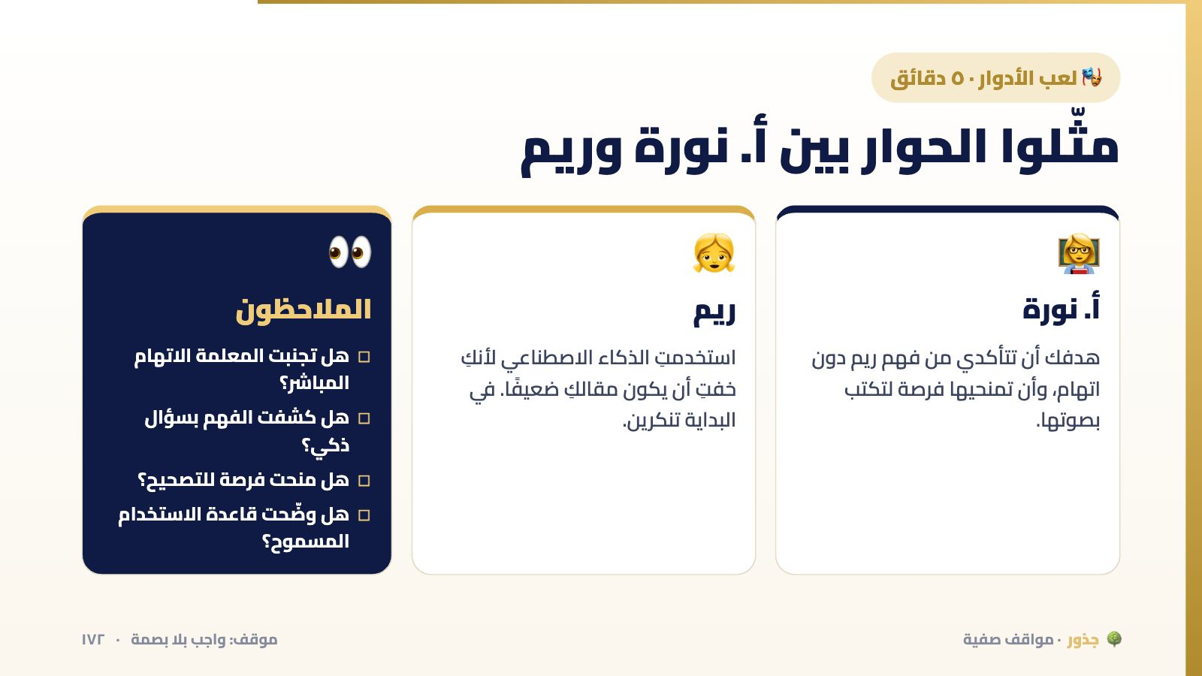
Notes:
في كل مجموعة: متدرب يمثل المعلم، وآخر الطرف الآخر، والبقية ملاحظون. خمس دقائق للتمثيل، ثم دقيقتان للملاحظين. بعدها بدّلوا الأدوار.
💡 هذه الأداة تفاعلية بالكامل في منصة جذور، فاعرضها من المنصة إن أمكن.

Slide 173
أخطاء شائعة… وبدائلها
✅ البديل
❌ الخطأ الشائع
💬 ناقشوا… ما البديل؟
حوار خاص يكشف مدى فهمها
←
اتهام الطالبة أمام زميلاتها
💬 ناقشوا… ما البديل؟
قاعدة واضحة للاستخدام المسموح
←
منع التقنية كليًا
💬 ناقشوا… ما البديل؟
واجبات شخصية بمراحل وتقديم شفهي
←
واجبات عامة قابلة للنسخ
💬 ناقشوا… ما البديل؟
معرفتك بأسلوب طالبتك أدق دليل
←
الاعتماد على أدوات الكشف وحدها
موقف: واجب بلا بصمة · ١٧٣
🌳 جذور · مواقف صفية
Notes:
اعرض الخطأ أولًا، واطلب من القاعة اقتراح البديل قبل كشفه، ثم اكشفه بنقرة.

Slide 174
خلاصة الموقف
لا تحارب الأداة…
علّم النزاهة في استخدامها
موقف: واجب بلا بصمة · ١٧٤
🌳 جذور · مواقف صفية
Notes:
اطلب من كل متدرب أن يكتب جملة واحدة سيقولها غدًا لو واجه الموقف نفسه.

Slide 175
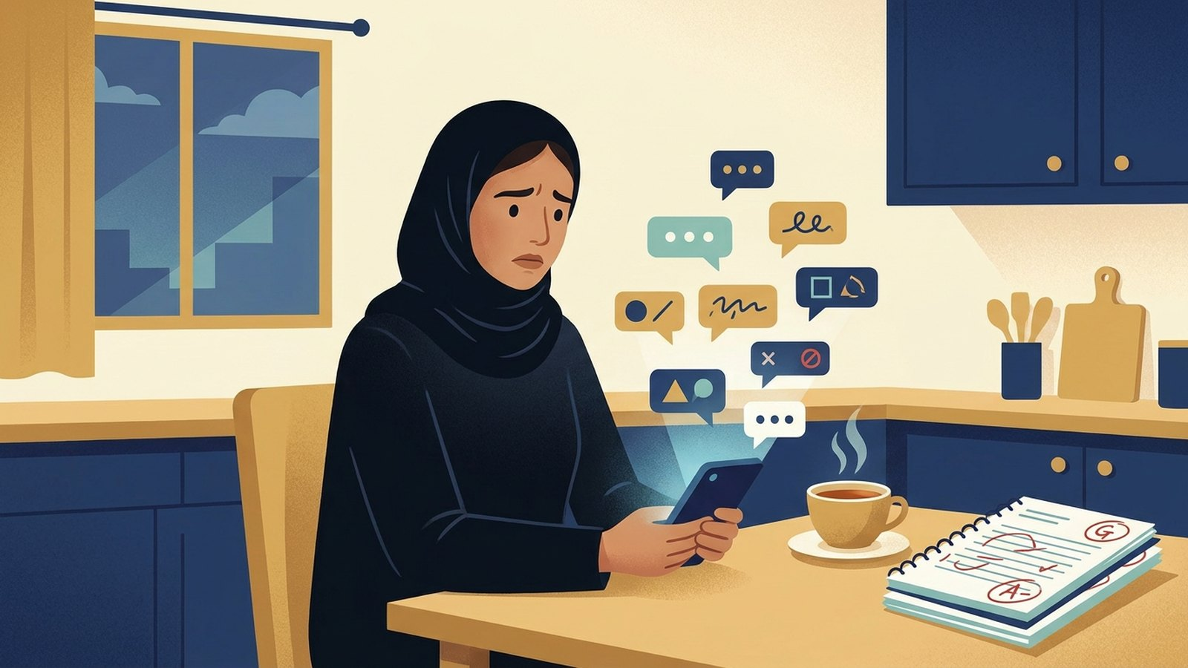
مواقف العصر الرقمي
الموقف ١٤
رسالة في القروب
💬 ماذا تقول؟
⏱️ أول خطوة
🔍 لماذا؟
🗳️ تصويت
🎬 القصة
موقف: رسالة في القروب · ١٧٥
🌳 جذور · مواقف صفية
Notes:
اعرض الصورة واسأل: «ماذا تتوقعون أن يحدث هنا؟» — دقيقة واحدة فقط لتشويق القاعة قبل القصة.

Slide 176
🎬 القصة · ماذا حدث؟
في العاشرة ليلًا، كتبت إحدى الأمهات في قروب أولياء الأمور: «معلمة العلوم ظلمت ابنتي في الدرجة، وليست أول مرة!»
انهالت الردود: من يؤيد، ومن يسأل، ومن يرسل وجوهًا متعجبة.
قرأت أ. هند الرسائل وقلبها يخفق، وأصابعها على لوحة المفاتيح.
ردٌّ واحد متسرّع… قد يشعل القروب كله.
موقف: رسالة في القروب · ١٧٦
🌳 جذور · مواقف صفية
Notes:
اقرأ القصة بنبرة تمثيلية، فقرة فقرة مع كل نقرة، وتوقف عند الجملة الأخيرة ثوانيَ قبل الانتقال.

Slide 177
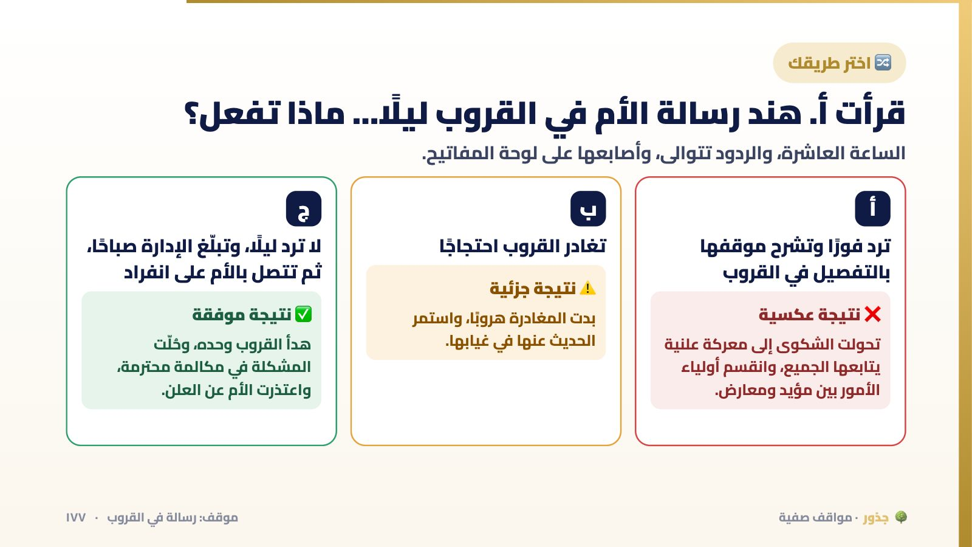
Notes:
اطلب من كل مجموعة اختيار تصرف واحد والدفاع عنه دقيقة، ثم اضغط اختيارهم ليروا نتيجته. اكشف بقية النتائج بزر «التالي».
💡 هذه الأداة تفاعلية بالكامل في منصة جذور، فاعرضها من المنصة إن أمكن.

Slide 178
🔍 وراء كل سلوك حاجة
لماذا اختارت الأم القروب؟
👥
🚪
📣
😠
تأييد
غياب القناة
ضغط
انفعال
تبحث عن أمهات يشاركنها الرأي
لا تعرف طريقًا رسميًا للشكوى
تظن أن العلن يضمن الاستجابة
كتبت وهي غاضبة، قبل أن تفكر
💡 الشكوى العلنية غالبًا…
صرخة من لم يجد بابًا مفتوحًا
موقف: رسالة في القروب · ١٧٨
🌳 جذور · مواقف صفية
Notes:
اسأل القاعة أولًا: «ما الأسباب المحتملة؟»، ثم اكشف البطاقات واحدة واحدة وقارن بإجاباتهم.

Slide 179
⏱ قبل الرد
⏱️ قبل أي رد
خطوات أ. هند
٤
٣
٢
١
انفراد
أبلغ الإدارة
وثّق
لا ترد ليلًا
اتصال محترم يبدأ بالاستماع
قبل أي تواصل مع الأم
صورة للرسائل دون أي تعليق
الانفعال أسوأ مستشار
موقف: رسالة في القروب · ١٧٩
🌳 جذور · مواقف صفية
Notes:
مثّل الخطوات أمامهم فعليًا إن أمكن؛ التمثيل هنا أقوى من أي شرح.

Slide 180
الجُمل الجاهزة
ماذا تقول بالحرف؟
« أهلًا بكم، يسعدني التواصل مع أي ولي أمر مباشرة لمناقشة أي ملاحظة. شكرًا لكم »
في القروب (بعد الإدارة)
« قرأت رسالتك، ويهمني أن أفهم ما حدث. هل نراجع ورقة ابنتك معًا؟ »
للأم على انفراد
« أتمنى في المرة القادمة أن تتواصلي معي مباشرة، فبابي مفتوح دائمًا »
بعد التوضيح
⚠️ تجنّب: ذكر الدرجات أو التفاصيل في القروب — خصوصية الطالبة أولًا
موقف: رسالة في القروب · ١٨٠
🌳 جذور · مواقف صفية
Notes:
اطلب من متدربَين تمثيل الحوار: أحدهما المعلم والآخر الطالب. ثم اسأل «الطالب»: كيف شعرت؟

Slide 181
أخطاء شائعة… وبدائلها
✅ البديل
❌ الخطأ الشائع
💬 ناقشوا… ما البديل؟
رد هادئ في الصباح بعد التفكير
←
الرد الليلي المنفعل
💬 ناقشوا… ما البديل؟
حوار خاص مع الأم فقط
←
الدفاع العلني بالتفاصيل
💬 ناقشوا… ما البديل؟
إبلاغ الإدارة وتوثيق كل شيء
←
التصرف دون علم الإدارة
💬 ناقشوا… ما البديل؟
ميثاق للقروب يُعلن من البداية
←
قروب بلا قواعد
موقف: رسالة في القروب · ١٨١
🌳 جذور · مواقف صفية
Notes:
اعرض الخطأ أولًا، واطلب من القاعة اقتراح البديل قبل كشفه، ثم اكشفه بنقرة.

Slide 182
خلاصة الموقف
أطفئ الجمهور أولًا…
ثم عالج الشكوى
موقف: رسالة في القروب · ١٨٢
🌳 جذور · مواقف صفية
Notes:
اطلب من كل متدرب أن يكتب جملة واحدة سيقولها غدًا لو واجه الموقف نفسه.

Slide 183

مواقف العصر الرقمي
الموقف ١٥
من يتحكم بالسبورة؟
💬 ماذا تقول؟
⏱️ أول خطوة
🔍 لماذا؟
🗳️ تصويت
🎬 القصة
موقف: من يتحكم بالسبورة؟ · ١٨٣
🌳 جذور · مواقف صفية
Notes:
اعرض الصورة واسأل: «ماذا تتوقعون أن يحدث هنا؟» — دقيقة واحدة فقط لتشويق القاعة قبل القصة.

Slide 184
🎬 القصة · ماذا حدث؟
بدأت أ. أمل عرض الدرس على السبورة الذكية، فظهرت فجأة ملصقات ووجوه ضاحكة تملأ الشاشة.
ضغطت على جهاز التحكم فلم يستجب، ثم انتقل العرض وحده إلى صفحة أخرى.
كانت بعض طالبات الثاني المتوسط قد اتصلن بالسبورة من جوالاتهن عبر خاصية العرض اللاسلكي، والضحكات المكتومة تملأ الفصل.
ضاع ربع الحصة… وأ. أمل لا تعرف من يتحكم، ولا كيف توقفه.
موقف: من يتحكم بالسبورة؟ · ١٨٤
🌳 جذور · مواقف صفية
Notes:
اقرأ القصة بنبرة تمثيلية، فقرة فقرة مع كل نقرة، وتوقف عند الجملة الأخيرة ثوانيَ قبل الانتقال.

Slide 185
صوّت قبل أن نكشف
ماذا تفعل أ. أمل؟
تغلق السبورة وتلغي الشرح الإلكتروني نهائيًا
تغلق السبورة وتلغي الشرح الإلكتروني نهائيًا
أ
أ
الاستسلام للتقنية يحرم الطالبات من أداة مفيدة
تصرخ وتفتش جوالات الطالبات
تصرخ وتفتش جوالات الطالبات
ب
ب
التفتيش يحوّل الموقف إلى معركة، والصراخ يمنحهن ما أردن
توقف الاتصال بهدوء، وتكمل، ثم تضع قاعدة وتؤمّن الجهاز
توقف الاتصال بهدوء، وتكمل، ثم تضع قاعدة وتؤمّن الجهاز
ج
✓
المشكلة تقنية قبل أن تكون سلوكية، والحل تقني وسلوكي معًا
تتجاهل وتحاول الشرح وسط الفوضى
تتجاهل وتحاول الشرح وسط الفوضى
د
د
كل دقيقة فوضى تعلّم الفصل أن هذا مقبول
موقف: من يتحكم بالسبورة؟ · ١٨٥
🌳 جذور · مواقف صفية
Notes:
اطلب من المتدربين مسح الباركود والتصويت بجوالاتهم (أو رفع الأيدي)، ثم اكشف الإجابة ومعها سبب كل خيار.

Slide 186
🔍 وراء كل سلوك حاجة
لماذا حدث هذا؟
📋
😄
🧠
🔓
غياب قاعدة
تسلية
مهارة تقنية
جهاز مفتوح
لم يُتفق على استخدام الأجهزة
مغامرة جماعية ممتعة
الطالبات يعرفن التقنية أحيانًا أكثر منا
العرض اللاسلكي متاح بلا رمز
💡 السيطرة على الفصل اليوم…
تبدأ من إعدادات الجهاز
موقف: من يتحكم بالسبورة؟ · ١٨٦
🌳 جذور · مواقف صفية
Notes:
اسأل القاعة أولًا: «ما الأسباب المحتملة؟»، ثم اكشف البطاقات واحدة واحدة وقارن بإجاباتهم.

Slide 187
⏱ ١٠ ثوانٍ
⏱️ ماذا تفعل فورًا؟
أول ١٠ ثوانٍ
٤
٣
٢
١
أكملي
الجوالات جانبًا
افصل المصدر
بلا انفعال
بخطة بديلة جاهزة: ورقة أو سبورة عادية
مقلوبة على الطاولات حتى نهاية الحصة
أوقف العرض اللاسلكي أو الشبكة مؤقتًا
ابتسامة: «عندنا مبرمجات موهوبات!»
موقف: من يتحكم بالسبورة؟ · ١٨٧
🌳 جذور · مواقف صفية
Notes:
مثّل الخطوات أمامهم فعليًا إن أمكن؛ التمثيل هنا أقوى من أي شرح.

Slide 188
الجُمل الجاهزة
ماذا تقول بالحرف؟
« واضح أن عندنا مبرمجات ماهرات! الجوالات مقلوبة على الطاولات الآن، ونكمل »
للفصل بهدوء
« مهارتكن التقنية رائعة، وأريدها لخدمة الفصل. من تساعدني في تجهيز العرض كل أسبوع؟ »
بعد الحصة
« أحتاج رمز حماية للعرض اللاسلكي في سبورة فصلي، ومنع الاتصال إلا من جهازي »
للدعم الفني
موقف: من يتحكم بالسبورة؟ · ١٨٨
🌳 جذور · مواقف صفية
Notes:
اطلب من متدربَين تمثيل الحوار: أحدهما المعلم والآخر الطالب. ثم اسأل «الطالب»: كيف شعرت؟

Slide 189
أخطاء شائعة… وبدائلها
✅ البديل
❌ الخطأ الشائع
💬 ناقشوا… ما البديل؟
تأمين الجهاز وقواعد استخدام واضحة
←
إلغاء التقنية بسبب الموقف
💬 ناقشوا… ما البديل؟
إجراء جماعي هادئ: الجوالات مقلوبة
←
تفتيش الجوالات بحثًا عن الفاعلة
💬 ناقشوا… ما البديل؟
خطة بديلة جاهزة دائمًا
←
الارتباك أمام الطالبات
💬 ناقشوا… ما البديل؟
توظيفها: «مساعدة التقنية» في الفصل
←
تجاهل الموهبة التقنية
موقف: من يتحكم بالسبورة؟ · ١٨٩
🌳 جذور · مواقف صفية
Notes:
اعرض الخطأ أولًا، واطلب من القاعة اقتراح البديل قبل كشفه، ثم اكشفه بنقرة.

Slide 190
قائمة فحص قبل الحصة
أمّن سبورتك الذكية في خمس دقائق
📄
👤
🚫
🔐
خطة بديلة
حساب للمعلم
منع الأجهزة المجهولة
رمز للعرض اللاسلكي
نسخة ورقية أو سبورة عادية لأي عطل
بكلمة مرور خاصة، لا يعرفها الطلاب
فعّل خيار الاتصال بالأجهزة المعروفة فقط
لا يتصل أحد بالسبورة دون رمز يظهر على الشاشة
موقف: من يتحكم بالسبورة؟ · ١٩٠
🌳 جذور · مواقف صفية
Notes:
اطلب من المعلمين التواصل مع الدعم الفني في مدارسهم لتطبيق هذه الإعدادات، فهي تختلف من جهاز لآخر.

Slide 191
خلاصة الموقف
التقنية في الفصل تحتاج قواعد…
تمامًا مثل الطلاب
موقف: من يتحكم بالسبورة؟ · ١٩١
🌳 جذور · مواقف صفية
Notes:
اطلب من كل متدرب أن يكتب جملة واحدة سيقولها غدًا لو واجه الموقف نفسه.

Slide 192
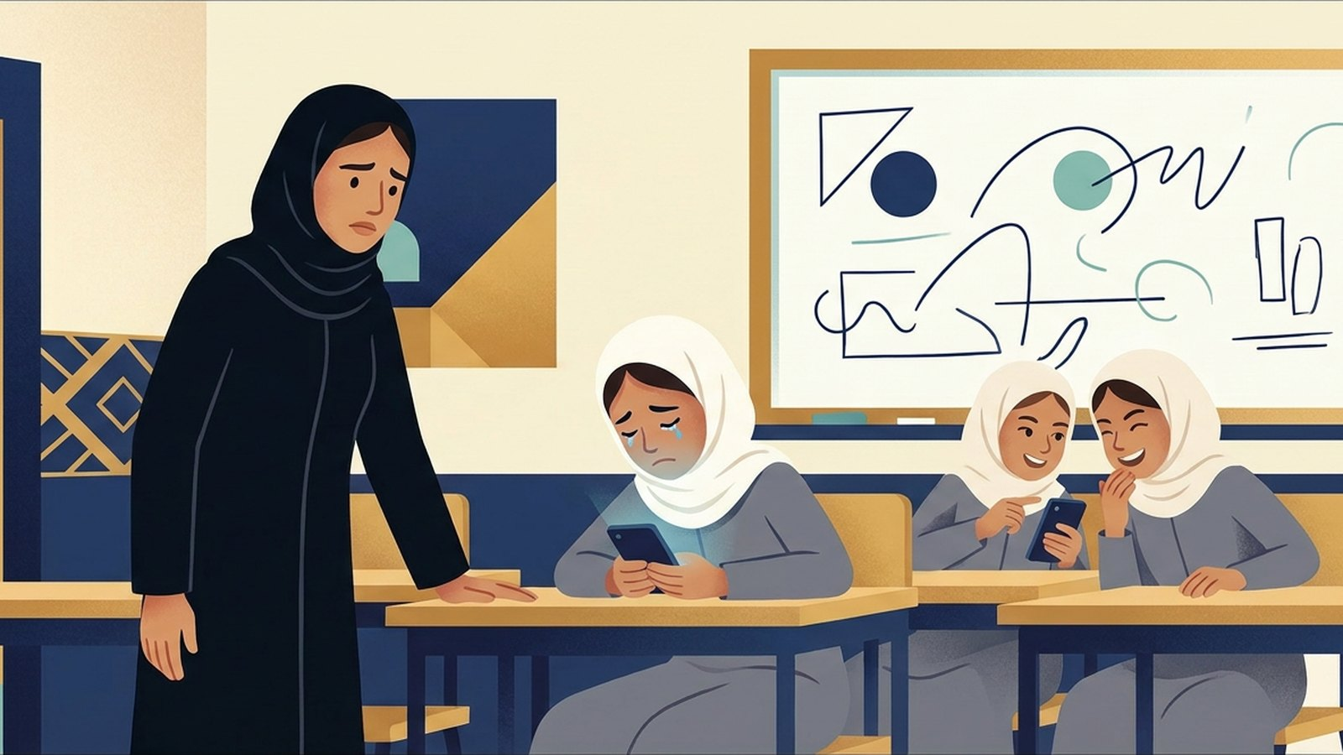
مواقف العصر الرقمي
الموقف ١٦
رسائل تؤلم
💬 ماذا تقول؟
⏱️ أول خطوة
🔍 لماذا؟
🗳️ تصويت
🎬 القصة
موقف: رسائل تؤلم · ١٩٢
🌳 جذور · مواقف صفية
Notes:
اعرض الصورة واسأل: «ماذا تتوقعون أن يحدث هنا؟» — دقيقة واحدة فقط لتشويق القاعة قبل القصة.

Slide 193
🎬 القصة · ماذا حدث؟
لاحظت أ. مها أن لمى (الأول المتوسط)، الطالبة المرحة، صارت صامتة، تجلس وحدها، وعيناها على جوالها.
وفي الفسحة سمعت طالبتين تضحكان: «رأيتِ ما كتبناه عنها في المجموعة؟»
اقتربت لمى من أ. مها بعد الحصة، وقالت بصوت مرتجف: «أستاذة… لا أريد أن آتي إلى المدرسة بعد اليوم».
التنمّر لم يعد في الساحة فقط… صار في جيب كل طالبة، ليلًا ونهارًا.
موقف: رسائل تؤلم · ١٩٣
🌳 جذور · مواقف صفية
Notes:
اقرأ القصة بنبرة تمثيلية، فقرة فقرة مع كل نقرة، وتوقف عند الجملة الأخيرة ثوانيَ قبل الانتقال.

Slide 194
صوّت قبل أن نكشف
ماذا تفعل أ. مها؟
تواجه الطالبتين فورًا أمام الفصل
تواجه الطالبتين فورًا أمام الفصل
أ
أ
المواجهة العلنية قد تزيد التنمّر على لمى انتقامًا
تنصح لمى بتجاهلهن وحذف التطبيق
تنصح لمى بتجاهلهن وحذف التطبيق
ب
ب
النصيحة وحدها تحمّل الضحية المسؤولية، وتتركها وحيدة
تطمئن لمى، وتوثّق بإذنها، وتحيل الأمر للمرشدة والإدارة وفق النظام
تطمئن لمى، وتوثّق بإذنها، وتحيل الأمر للمرشدة والإدارة وفق النظام
ج
✓
الضحية تحتاج أمانًا أولًا، والنظام يحمي الجميع ويضمن المتابعة
تعتبره خلافًا بين طالبات يُحل وحده
تعتبره خلافًا بين طالبات يُحل وحده
د
د
التنمّر الإلكتروني لا يتوقف وحده، بل يتصاعد
موقف: رسائل تؤلم · ١٩٤
🌳 جذور · مواقف صفية
Notes:
اطلب من المتدربين مسح الباركود والتصويت بجوالاتهم (أو رفع الأيدي)، ثم اكشف الإجابة ومعها سبب كل خيار.

Slide 195
🔍 الطالبة المتضررة نادرًا ما تتكلم
علامات يجب أن تنتبه لها
📉
🏫
📱
🤐
تراجع
تجنّب
قلق من الجوال
صمت مفاجئ
انخفاض مفاجئ في المستوى
غياب متكرر، أو رغبة في ترك المدرسة
تتوتر عند كل إشعار
طالبة مرحة صارت منعزلة
💡 الطالبة المتضررة من التنمّر…
تحتاج شخصًا بالغًا واحدًا يصدّقها
موقف: رسائل تؤلم · ١٩٥
🌳 جذور · مواقف صفية
Notes:
اسأل القاعة أولًا: «ما الأسباب المحتملة؟»، ثم اكشف البطاقات واحدة واحدة وقارن بإجاباتهم.

Slide 196
⏱ اللحظة الأولى
⏱️ اللحظة الأولى
حين تأتيك الطالبة
٤
٣
٢
١
أحِل فورًا
وثّق بإذنها
لا تلُمها
صدّقها
للمرشدة الطلابية والإدارة اليوم
صور للرسائل مع الوقت والتاريخ
لا تسأل: ماذا فعلتِ لهن؟
«أنا أصدقك، ولستِ وحدك»
موقف: رسائل تؤلم · ١٩٦
🌳 جذور · مواقف صفية
Notes:
مثّل الخطوات أمامهم فعليًا إن أمكن؛ التمثيل هنا أقوى من أي شرح.

Slide 197
الجُمل الجاهزة
ماذا تقول بالحرف؟
« شكرًا لأنك أخبرتني، هذه شجاعة. ما يحدث ليس ذنبك، وسنوقفه معًا »
للطالبة
« ما كُتب آذى زميلتك أذى حقيقيًا. ماذا ستفعلين لإصلاح ذلك؟ »
للمتنمّرة (مع المرشدة)
« الكلمة المكتوبة تجرح مثل المنطوقة وأكثر، لأنها تبقى. ومن يرى الإساءة ويسكت يشارك فيها »
للفصل دون أسماء
⚠️ تجنّب: كشف اسم الطالبة المتضررة أمام الفصل
موقف: رسائل تؤلم · ١٩٧
🌳 جذور · مواقف صفية
Notes:
اطلب من متدربَين تمثيل الحوار: أحدهما المعلم والآخر الطالب. ثم اسأل «الطالب»: كيف شعرت؟

Slide 198
أخطاء شائعة… وبدائلها
✅ البديل
❌ الخطأ الشائع
💬 ناقشوا… ما البديل؟
إجراء خاص عبر المرشدة والإدارة
←
المواجهة العلنية للمتنمّرات
💬 ناقشوا… ما البديل؟
حماية فعلية ومتابعة يومية
←
«تجاهليهن» فقط
💬 ناقشوا… ما البديل؟
توثيقها أولًا كدليل
←
حذف الرسائل فورًا
💬 ناقشوا… ما البديل؟
أخذ كل بلاغ بجدية
←
اعتباره مزاحًا بين طالبات
موقف: رسائل تؤلم · ١٩٨
🌳 جذور · مواقف صفية
Notes:
اعرض الخطأ أولًا، واطلب من القاعة اقتراح البديل قبل كشفه، ثم اكشفه بنقرة.

Slide 199
ماذا لو لم ينجح الحل؟
✅ البديل
❌ الخطأ الشائع
💬 ناقشوا… ما البديل؟
طمئنها أن المرشدة ستحفظ سرها، واحضر معها اللقاء الأول بنفسك
←
الطالبة ترفض أن تخبر أحدًا غيرك
💬 ناقشوا… ما البديل؟
اعتمد على الرسائل الموثقة، واترك الإجراء للمرشدة والإدارة
←
المتنمرات أنكرن كل شيء
💬 ناقشوا… ما البديل؟
أبلغ الإدارة وولي الأمر، ووعِّ الفصل كله بخطورة الحسابات المجهولة
←
توقف التنمر ثم عاد بحساب مجهول
موقف: رسائل تؤلم · ١٩٩
🌳 جذور · مواقف صفية
Notes:
الحلول لا تنجح دائمًا من المرة الأولى. اعرض كل عقبة، واطلب من المجموعات اقتراح الخطة البديلة قبل كشفها.

Slide 200
خلاصة الموقف
في التنمّر الإلكتروني…
صمت الكبار أخطر رسالة
موقف: رسائل تؤلم · ٢٠٠
🌳 جذور · مواقف صفية
Notes:
اطلب من كل متدرب أن يكتب جملة واحدة سيقولها غدًا لو واجه الموقف نفسه.

Slide 201
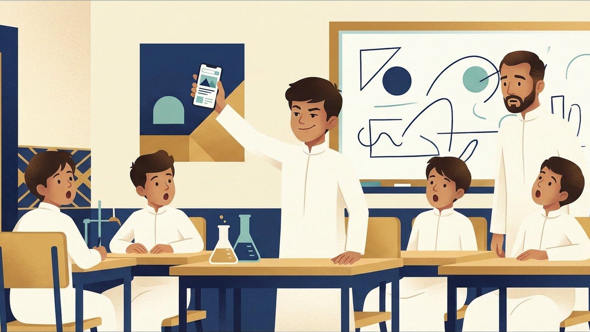
مواقف العصر الرقمي
الموقف ١٧
المعلومة على الشاشة
💬 ماذا تقول؟
⏱️ أول خطوة
🔍 لماذا؟
🗳️ تصويت
🎬 القصة
موقف: المعلومة على الشاشة · ٢٠١
🌳 جذور · مواقف صفية
Notes:
اعرض الصورة واسأل: «ماذا تتوقعون أن يحدث هنا؟» — دقيقة واحدة فقط لتشويق القاعة قبل القصة.

Slide 202
🎬 القصة · ماذا حدث؟
كان أ. ناصر يشرح درس الفيزياء، حين رفع بدر (الثالث الثانوي) جواله عاليًا: «أستاذ، المعلومة خطأ! المكتوب هنا عكس كلامك».
التفت الطلاب جميعًا، وبعضهم يبتسم منتظرًا ردّ المعلم.
نظر أ. ناصر إلى الشاشة… وكان محتملًا أن يكون بدر محقًّا.
لحظة واحدة ستحدد: هل يخسر المعلم هيبته… أم يكسب احترامًا أعمق؟
موقف: المعلومة على الشاشة · ٢٠٢
🌳 جذور · مواقف صفية
Notes:
اقرأ القصة بنبرة تمثيلية، فقرة فقرة مع كل نقرة، وتوقف عند الجملة الأخيرة ثوانيَ قبل الانتقال.

Slide 203
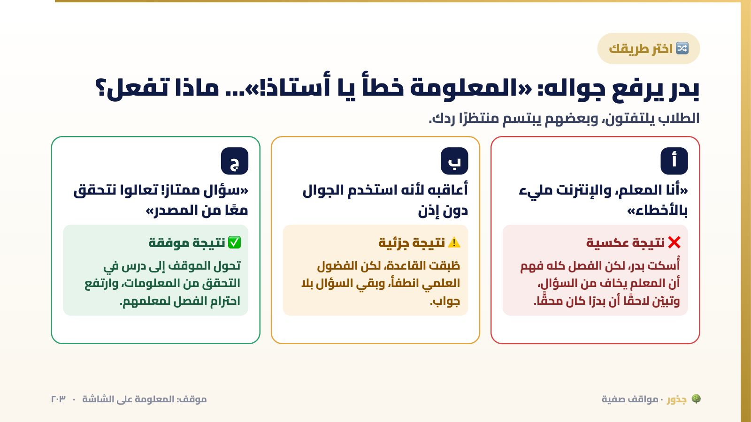
Notes:
اطلب من كل مجموعة اختيار تصرف واحد والدفاع عنه دقيقة، ثم اضغط اختيارهم ليروا نتيجته. اكشف بقية النتائج بزر «التالي».
💡 هذه الأداة تفاعلية بالكامل في منصة جذور، فاعرضها من المنصة إن أمكن.

Slide 204
🔍 وراء كل سلوك حاجة
لماذا فعل بدر ذلك؟
🌐
🧪
🏅
🔍
ثقة بالشاشة
اختبار
إثبات الذات
فضول
يصدّق كل ما يقرؤه على الإنترنت
يقيس ردّ فعل المعلم
يريد أن يظهر ذكيًا أمام زملائه
يريد فعلًا أن يعرف الصحيح
💡 المعلم اليوم ليس المصدر الوحيد للمعلومة…
بل مرشد يعلّم كيف نتحقق منها
موقف: المعلومة على الشاشة · ٢٠٤
🌳 جذور · مواقف صفية
Notes:
اسأل القاعة أولًا: «ما الأسباب المحتملة؟»، ثم اكشف البطاقات واحدة واحدة وقارن بإجاباتهم.

Slide 205
⏱ ١٠ ثوانٍ
⏱️ ماذا تفعل فورًا؟
أول ١٠ ثوانٍ
٤
٣
٢
١
اعترف إن أخطأت
تحققوا معًا
لا تدافع
اشكره
«تعلمت منك اليوم»
ما المصدر؟ وماذا يقول الكتاب؟ ومصدر ثالث؟
المهم الحقيقة، لا من المحق
«سؤال رائع يا بدر»
موقف: المعلومة على الشاشة · ٢٠٥
🌳 جذور · مواقف صفية
Notes:
مثّل الخطوات أمامهم فعليًا إن أمكن؛ التمثيل هنا أقوى من أي شرح.

Slide 206
الجُمل الجاهزة
ماذا تقول بالحرف؟
« سؤال ممتاز يا بدر! تعالوا نتحقق معًا: من أين هذه المعلومة؟ »
فورًا
« معك حق، وأشكرك. هكذا يتعلم العلماء: يراجعون ويصححون »
إن كان محقًّا
« لاحظوا: هذا الموقع غير موثوق. ما علامات المصدر الذي نثق به؟ »
إن كان المصدر ضعيفًا
⚠️ تجنّب: «أنا المعلم، وكلامي هو الصحيح»
موقف: المعلومة على الشاشة · ٢٠٦
🌳 جذور · مواقف صفية
Notes:
اطلب من متدربَين تمثيل الحوار: أحدهما المعلم والآخر الطالب. ثم اسأل «الطالب»: كيف شعرت؟

Slide 207
أخطاء شائعة… وبدائلها
✅ البديل
❌ الخطأ الشائع
💬 ناقشوا… ما البديل؟
الاعتراف بالخطأ يرفع الهيبة
←
الدفاع عن الخطأ حفاظًا على الهيبة
💬 ناقشوا… ما البديل؟
اعتباره فرصة تعليمية
←
اعتبار السؤال تحديًا شخصيًا
💬 ناقشوا… ما البديل؟
تعليم مهارة التحقق من المصادر
←
منع الأسئلة من الإنترنت
موقف: المعلومة على الشاشة · ٢٠٧
🌳 جذور · مواقف صفية
Notes:
اعرض الخطأ أولًا، واطلب من القاعة اقتراح البديل قبل كشفه، ثم اكشفه بنقرة.

Slide 208
خلاصة الموقف
المعلم الذي يقول «تعلّمت منك»…
يعلّم أعظم درس
موقف: المعلومة على الشاشة · ٢٠٨
🌳 جذور · مواقف صفية
Notes:
اطلب من كل متدرب أن يكتب جملة واحدة سيقولها غدًا لو واجه الموقف نفسه.

Slide 209
المحطة ٩
٩
عيادة المواقف
دليل سريع لأشهر السلوكيات… ثم خطتك أنت
عيادة المواقف والختام · ٢٠٩
🌳 جذور · مواقف صفية
Notes:
هذه المحطة تجمع كل ما سبق في مرجع سريع يعود إليه المعلم، ثم تنتقل من «ماذا تعلمنا؟» إلى «ماذا سأفعل غدًا؟».

Slide 210
الدليل السريع (١ من ٣)
السلوك… سببه… وماذا تفعل غدًا
ماذا تفعل عمليًا؟
السبب المحتمل
السلوك
انتباه للسلوك الجيد فقط، ومهمة لها قيمة، وحوار خاص: «أريد صوتك في الإجابات لا في التعليقات»
لفت الانتباه
السخرية والمضايقة العلنية
أوقف الأذى وافصل بهدوء، ثم تهدئة، ثم حوار ترميمي، وإبلاغ المرشد
غضب، أو غيرة، أو مشكلة خارجية
العدوان اللفظي أو الجسدي
لا جدال أمام الجمهور، وخياران محددان، ودور قيادي بحدود
إثبات القوة
تحدّي المعلم وعصيانه
عيادة المواقف والختام · ٢١٠
🌳 جذور · مواقف صفية
Notes:
هذا تطوير جدول الدورة القديمة (الشرائح ٧٤–٨٢): أبقينا السلوك والسبب، وحوّلنا العلاج العام إلى خطوات يمكن تطبيقها غدًا صباحًا.

Slide 211
الدليل السريع (٢ من ٣)
السلوك… سببه… وماذا تفعل غدًا
ماذا تفعل عمليًا؟
السبب المحتمل
السلوك
مهمة صغيرة يضمن نجاحه فيها، ومدح المحاولة، ودعم خاص دون إشارة لضعفه
ضعف المهارة أو خوف الفشل
رفض المشاركة
تغيير تشكيل المجموعات دوريًا، وأدوار محددة لكل عضو
خلافات بين الطلاب
صراع المجموعات
الثبات: العاقبة نفسها، كل مرة، مع الجميع
تطبيق غير ثابت
كسر القواعد باستمرار
عيادة المواقف والختام · ٢١١
🌳 جذور · مواقف صفية
Notes:
اطلب من كل مجموعة مثالًا حقيقيًا لكل سلوك من فصولها.

Slide 212
الدليل السريع (٣ من ٣)
السلوك… سببه… وماذا تفعل غدًا
ماذا تفعل عمليًا؟
السبب المحتمل
السلوك
زميل مرافق أسبوعًا، وتواصل يومي قصير، ومهمة تمنحه الانتماء
انتقال إلى مدرسة أو مرحلة جديدة
صعوبة التكيّف
عدالة معلنة، واستماع لشكواهم، وشرح أسباب قراراتك
شعور بعدم العدالة
تأييد الفصل للسلوك السيئ
راجع أسلوبك أولًا، وخفّف التكليف، وابدأ معه علاقة جديدة
أسلوب المعلم أو تكليفات زائدة
عناد المعلم ورفضه
عيادة المواقف والختام · ٢١٢
🌳 جذور · مواقف صفية
Notes:
توقف عند الصف الأخير: أحيانًا يكون السبب نحن. المعلم الشجاع يراجع نفسه قبل أن يحكم على الطالب.

Slide 213
نشاط المجموعات — عشر دقائق
عيادة المواقف
اختاروا موقفًا حقيقيًا مررتم به هذا العام
١
10:00
اكتبوا له «بطاقة تدخّل»: السبب، وأول خطوة، والجملة، والبديل
٢
١٠ دقائق
قدّموه للقاعة في دقيقتين، ولنتعلم من خبراتكم
٣
عيادة المواقف والختام · ٢١٣
🌳 جذور · مواقف صفية
Notes:
هذا أهم نشاط في الدورة: المتدربون يطبقون القالب على مواقفهم هم. تجوّل بين المجموعات وساعدهم في صياغة «الجملة الجاهزة» تحديدًا.

Slide 214
خطتي الشخصية
ثلاثة التزامات… أبدأ بها غدًا
جملة جديدة سأقولها
من الجمل الجاهزة التي تعلمتها اليوم
١
إجراء سأعلّمه لطلابي
بالخطوات الأربع: اشرح، أرِهم، تدرّبوا، عزّز
٢
طالب سأدعو له كل يوم
وأراقب: من يتغير أولًا… هو أم أنا؟
٣
عيادة المواقف والختام · ٢١٤
🌳 جذور · مواقف صفية
Notes:
اطلب من كل متدرب كتابة التزاماته الثلاثة على ورقة يحتفظ بها. الالتزام الثالث يعيدنا إلى المحطة الأولى: الإدارة الصفية تبدأ من القلب.

Slide 215
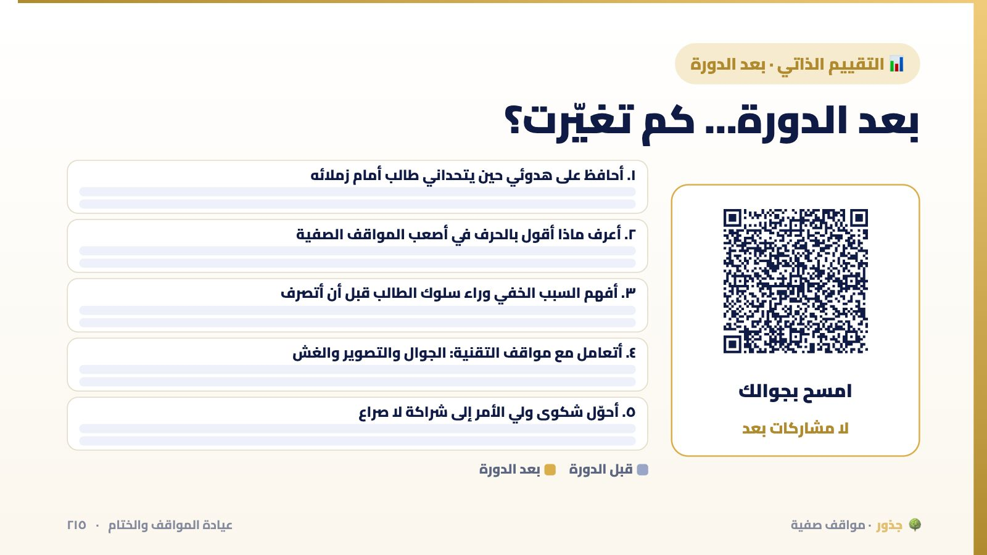
Notes:
اطلب من الجميع التقييم مرة أخرى بالعبارات نفسها. الأعمدة الرمادية تقييم البداية، والذهبية الآن، والنسبة الخضراء مقدار النمو الجماعي.
💡 هذه الأداة تفاعلية بالكامل في منصة جذور، فاعرضها من المنصة إن أمكن.

Slide 216
نختم كما بدأنا
إن الرفق لا يكون في شيء إلا زانه، ولا يُنزع من شيء إلا شانه
رواه مسلم
عيادة المواقف والختام · ٢١٦
🌳 جذور · مواقف صفية
Notes:
اقرأ الحديث بهدوء، ثم قل: «لا يوجد طالب مستحيل… يوجد موقف لم نجد مفتاحه بعد».

Slide 217
رسالة الدورة
لا يوجد طالب مستحيل…
يوجد موقف لم نجد مفتاحه بعد
عيادة المواقف والختام · ٢١٧
🌳 جذور · مواقف صفية
Notes:
اشكر المتدربين، واطلب تعبئة التقييم إن وُجد.

Slide 218
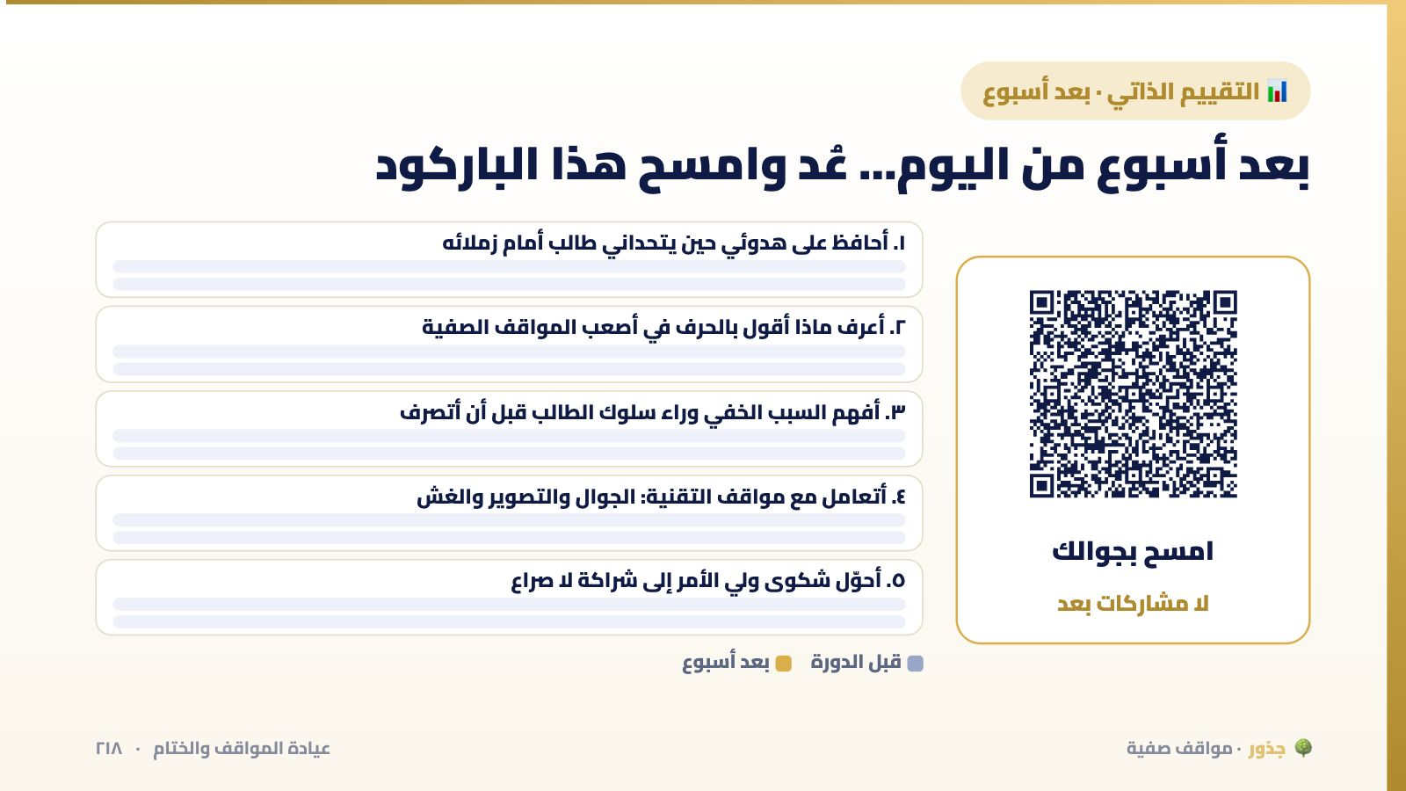
Notes:
اطلب من المتدربين تصوير الباركود بجوالاتهم الآن، والعودة إليه بعد أسبوع لتقييم ما طبّقوه فعلًا. أرسله لهم أيضًا في مجموعة الدورة بعد سبعة أيام. النتائج تظهر في هذه الشريحة عند فتح العرض لاحقًا من الجهاز نفسه.
💡 هذه الأداة تفاعلية بالكامل في منصة جذور، فاعرضها من المنصة إن أمكن.

Slide 219
🌳
شكرًا لكم
دمتم معلمين ميسّرين… لا متعنّتين
مواقف صفية · إعداد وتقديم: أ. محمد زيتون
Notes:
شريحة الختام.

